Slide 1
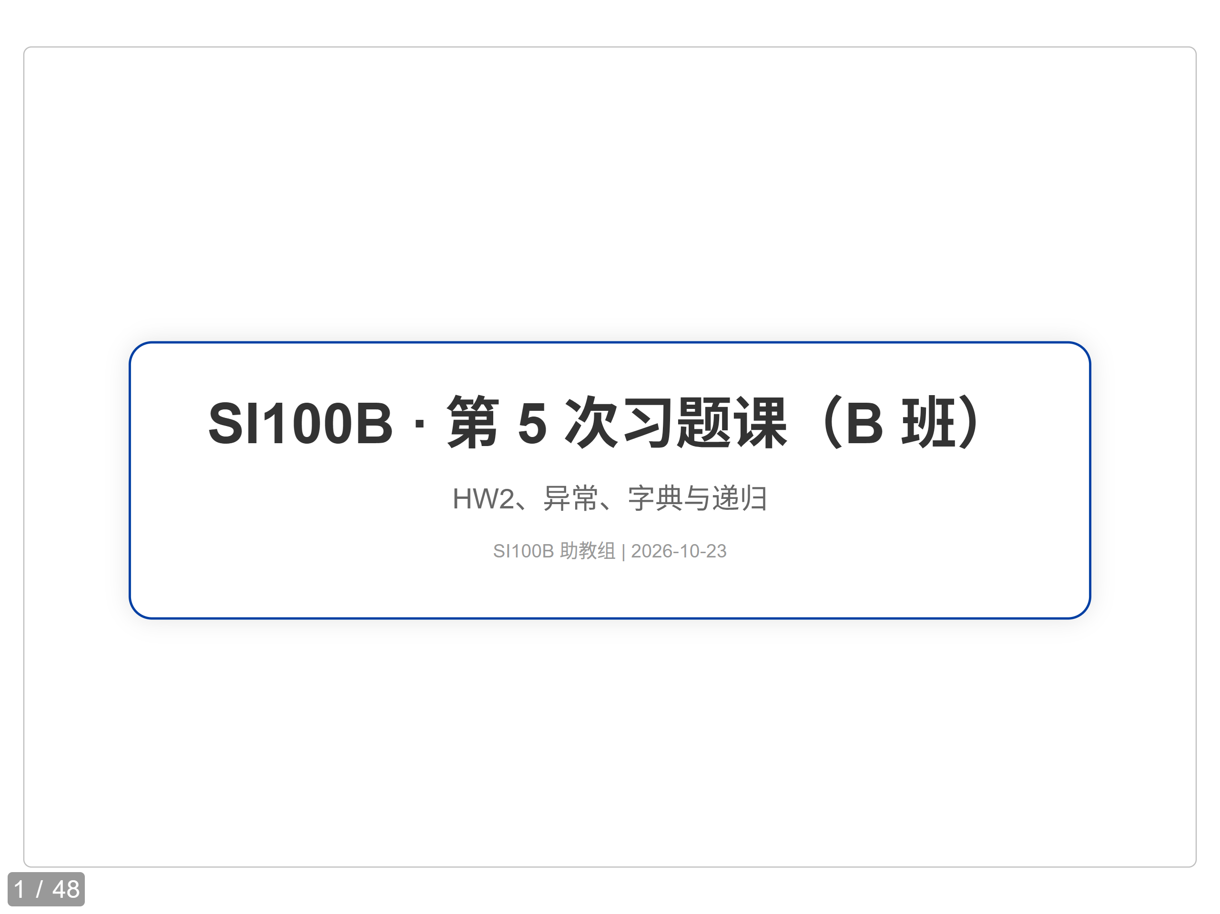
Notes:
第 1 页：封面
今天先讲 HW2 的打印站，接着多花一点时间看异常和字典，最后还是用往年的阶乘例子讲递归。
异常部分希望大家能沿着代码说出：哪一行失败，进入哪个处理分支，清理以后是否还能继续。字典部分练习按键读取、更新、统计和分组。每段代码先猜输出，再运行确认。
【本页课件原文，可复制】
SI100B · 第 5 次习题课（B 班）
HW2、异常、字典与递归
SI100B 助教组 | 2026-10-23
来源：Recitation5_B.md、讲稿.md。往年素材复用依据见同目录 REUSE_NOTES.md。

Slide 2
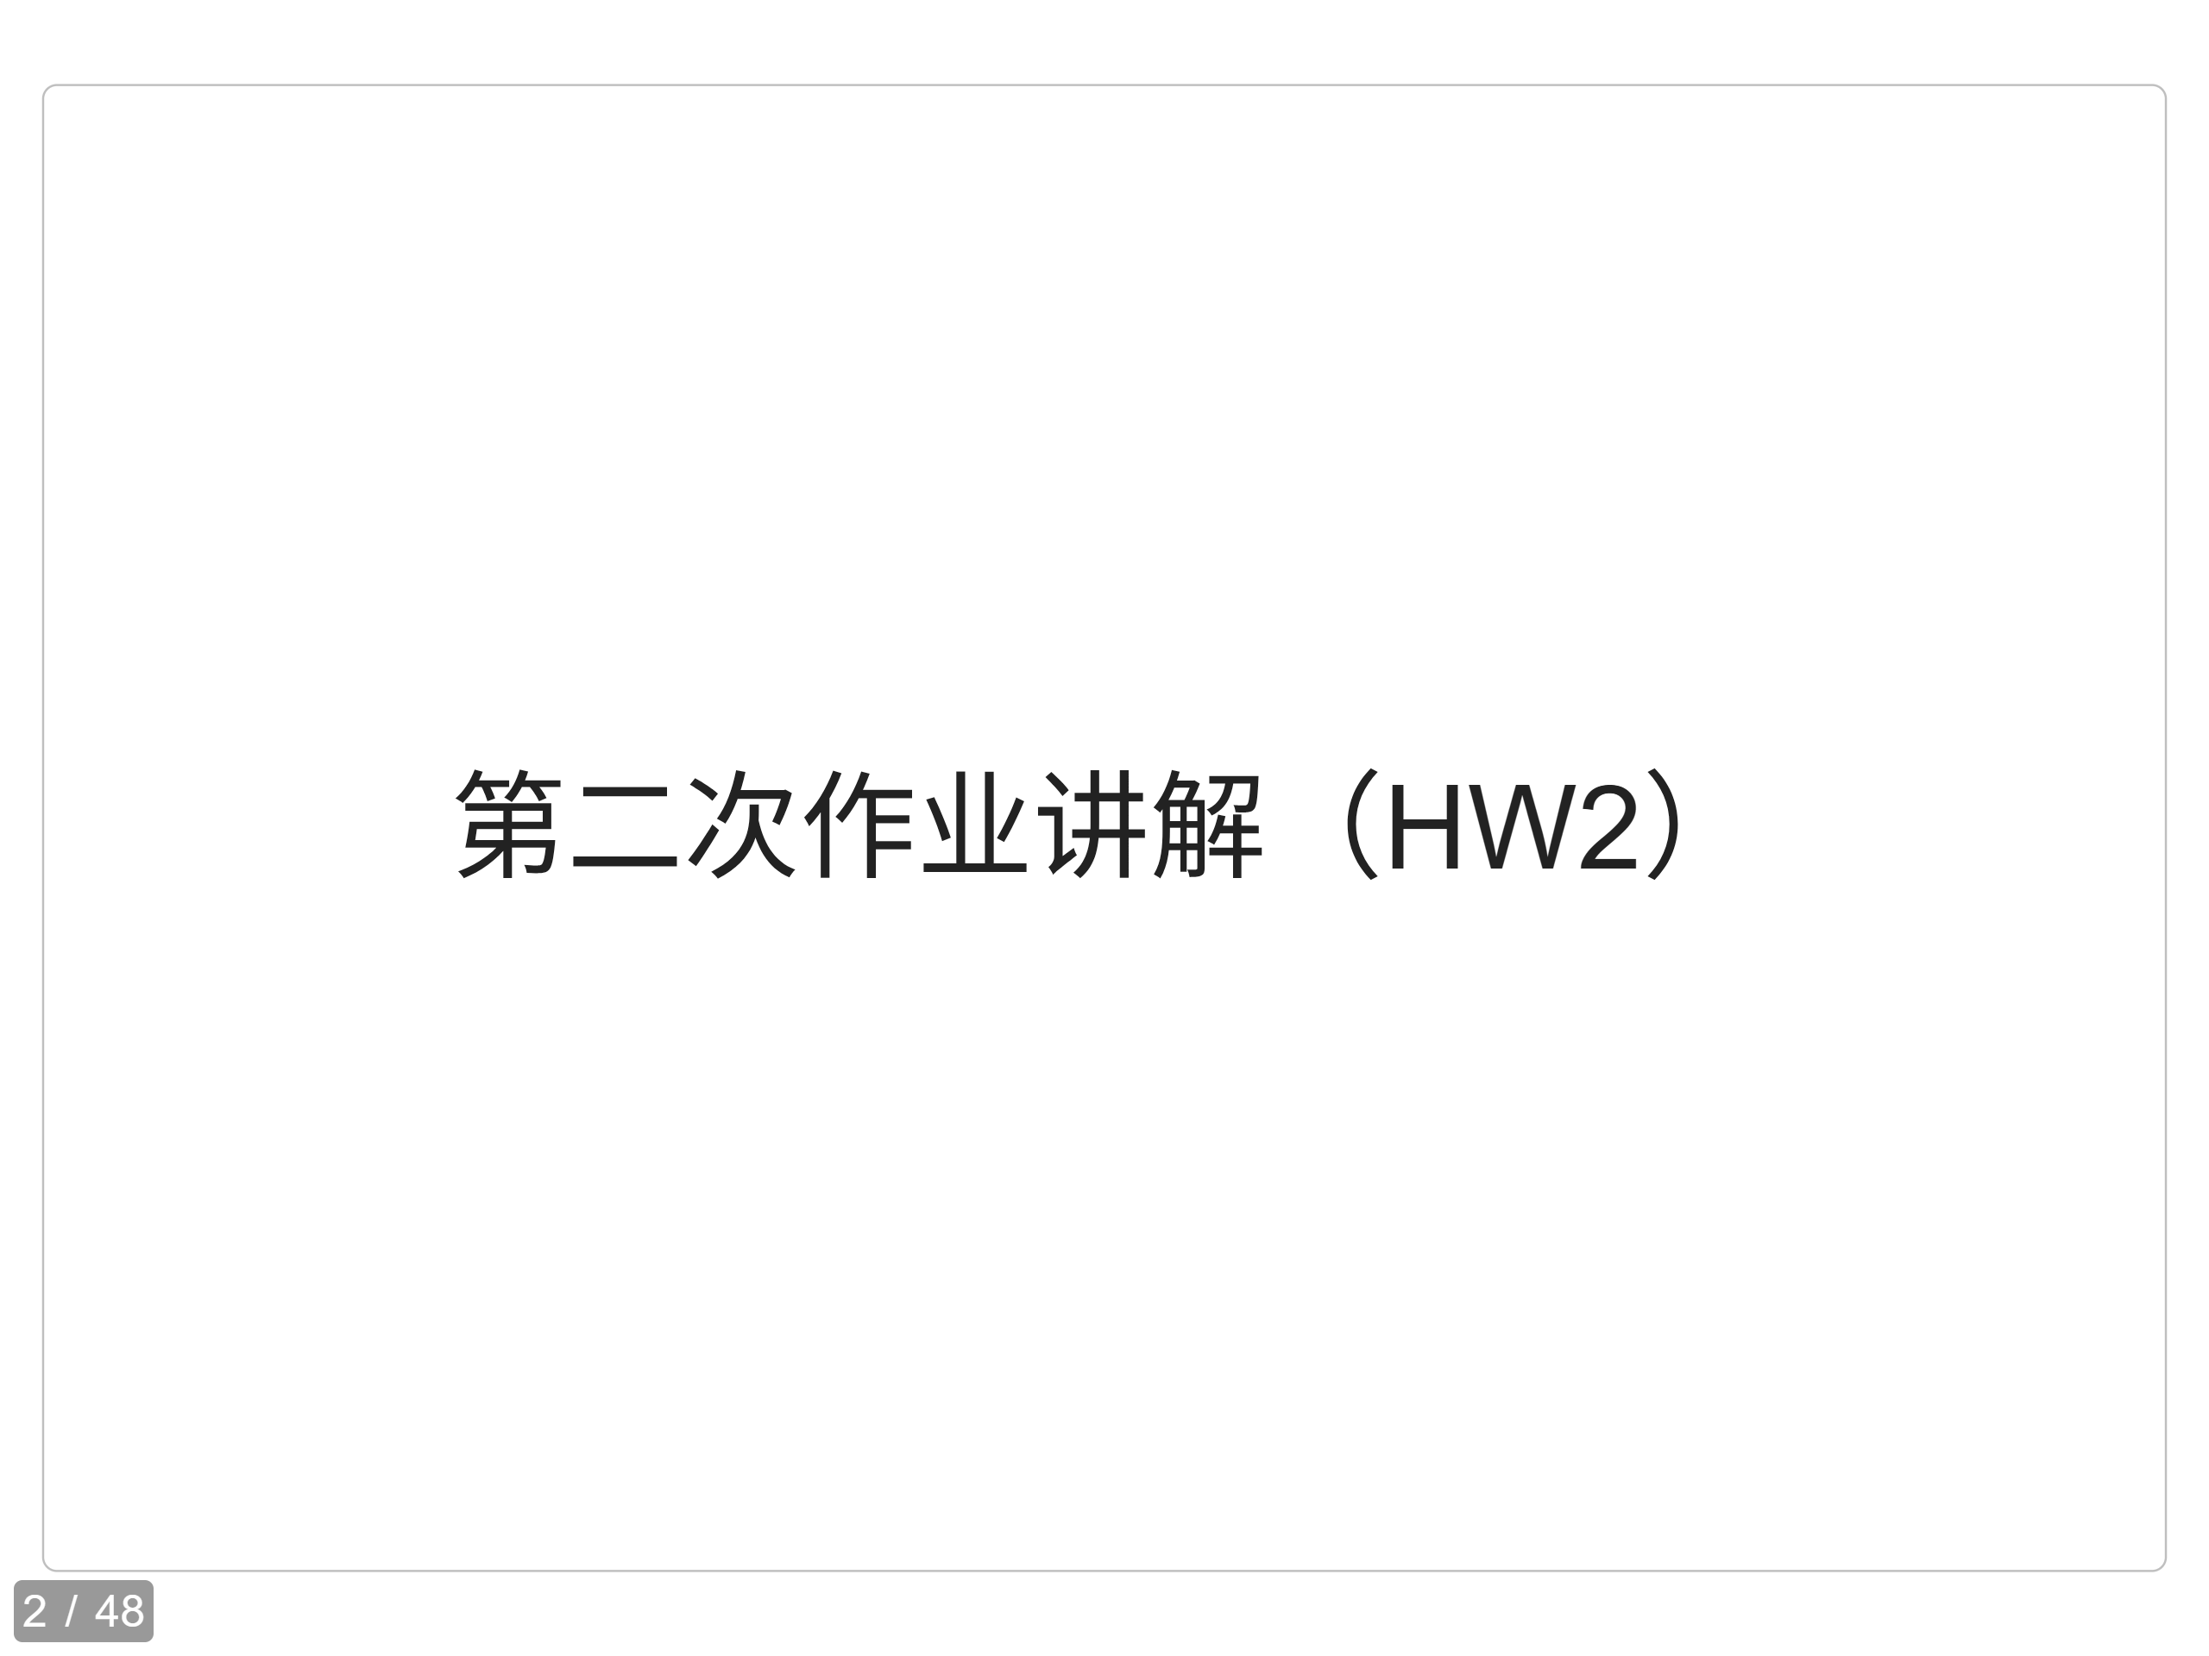
Notes:
第 2 页：第二次作业讲解（HW2）
先想一下你调试作业时遇到的问题：是函数算错了，还是某一次命令把后面的状态改坏了？等会儿看到自己的问题，可以直接打断问。
**提问：** 打印站里，你最不确定的是 MOVE、TICK 还是 SNAP？根据举手情况调整这三页的停留时间，不逐个收集所有人的程序。
【本页课件原文，可复制】
第二次作业讲解（HW2）
来源：Recitation5_B.md、讲稿.md。往年素材复用依据见同目录 REUSE_NOTES.md。

Slide 3
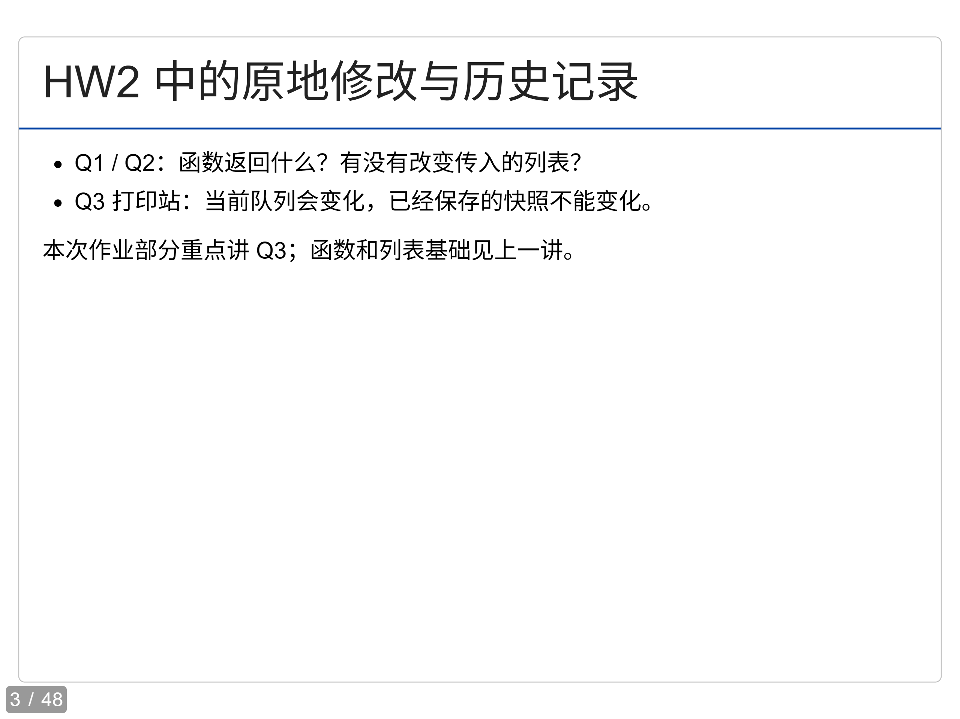
Notes:
第 3 页：HW2 中的原地修改与历史记录
先区分函数返回了什么，以及传入的数据有没有被修改。比如 Q2 的 restock 修改库存列表，但返回 None，不能用 print 代替 return。
今天作业部分重点是 Q3。打印站的当前队列会变化，但已经保存的历史快照不能跟着变化。后面的 SNAP 会具体演示为什么只复制最外层还不够。
提问：如果快照里记录了任务还剩两页，后来又打印了一页，旧快照应该显示几页？答案是两页。快照描述的是保存当时的状态。
【本页课件原文，可复制】
HW2 中的原地修改与历史记录
Q1 / Q2：函数返回什么？有没有改变传入的列表？
Q3 打印站：当前队列会变化，已经保存的快照不能变化。
本次作业部分重点讲 Q3；函数和列表基础见上一讲。
来源：Recitation5_B.md、讲稿.md。往年素材复用依据见同目录 REUSE_NOTES.md。

Slide 4
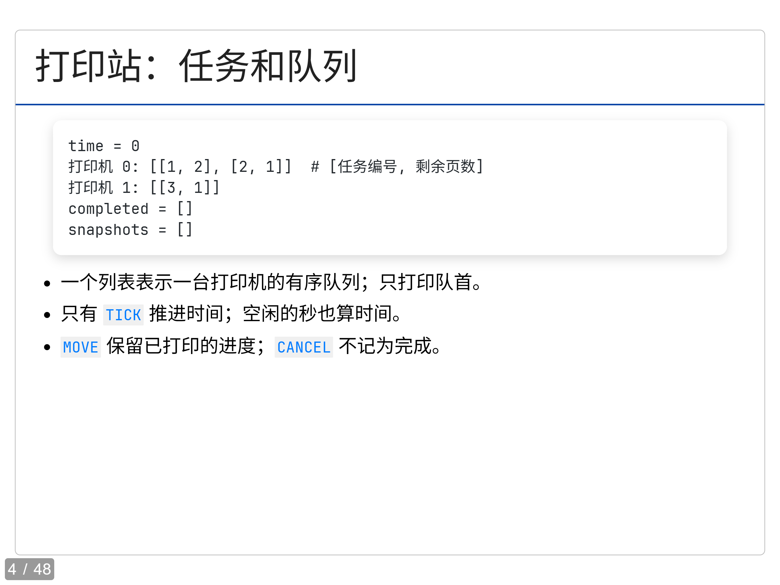
Notes:
第 4 页：打印站：任务和队列
这里的 `[[1, 2], [2, 1]]` 表示两个任务：编号 1 还剩两页，编号 2 还剩一页。列表顺序就是排队顺序，只有最前面的任务能打印。
这张图已经加入了三个任务，不是题目规定的“尚未执行任何命令”的初始状态。可以理解为执行了三次 ADD，但还没有 TICK，所以时间仍然是 0。
读命令时，先问它会不会推进时间。ADD、MOVE、CANCEL、SNAP 都不推进时间，只有 TICK 会。MOVE 带走的是任务现在剩余的页数，不会把已经打印过的部分重新算回去。CANCEL 是取消，不能放进完成记录。
**提问：** 两台打印机都空着，再执行 `TICK 2`，时间变不变？
**答案：** 仍然增加两秒。打印机空闲不代表时间停止。
【本页课件原文，可复制】
打印站：任务和队列
time = 0
打印机 0: [[1, 2], [2, 1]] # [任务编号, 剩余页数]
打印机 1: [[3, 1]]
completed = []
snapshots = []
复制
一个列表表示一台打印机的有序队列；只打印队首。
只有 TICK 推进时间；空闲的秒也算时间。
MOVE 保留已打印的进度；CANCEL 不记为完成。
来源：Recitation5_B.md、讲稿.md。往年素材复用依据见同目录 REUSE_NOTES.md。

Slide 5
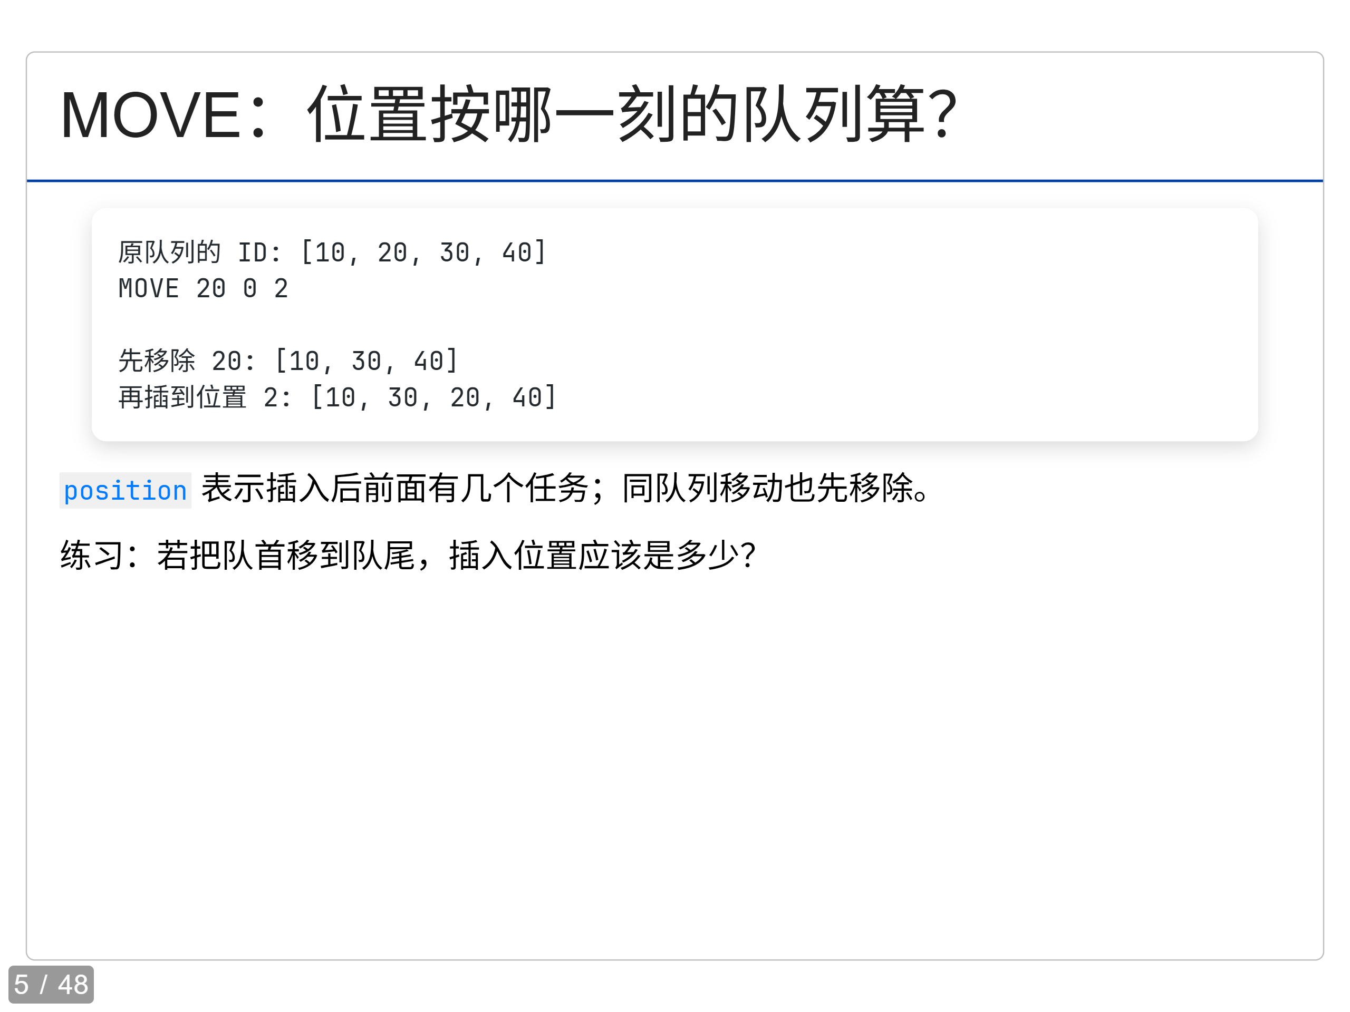
Notes:
第 5 页：MOVE：位置按哪一刻的队列算？
这题最容易差一个位置。先看 `[10, 20, 30, 40]`，我们要把任务 20 移到打印机 0 的位置 2。
第一步，先把 20 拿出来，队列变成 `[10, 30, 40]`。第二步再看位置 2，也就是新放进去的任务前面要有两个任务。放进去以后得到 `[10, 30, 20, 40]`。
不要根据移除前的队列猜下标，也不要插入后再去删除旧位置。按题目要求先移除，再对目标队列做插入，同队列和跨队列就可以按同一条规则理解。
**板书：** 在最终队列里给 20 前面的 10、30 各画一个圈，数出两个，而不是只指着下标说“这是 2”。
**提问：** 还是原来的四个任务，把队首 10 移到队尾，插入位置是多少？
**答案：** `3`。先取走 10，剩下三个任务，队尾位置就是移除后队列的长度。结果是 `[20, 30, 40, 10]`。一般地，原来有 `m` 个任务，同队列队首移到队尾的位置是 `m - 1`。
**补充：** 这里为了看清位置只写了 ID。实际移动的是包含“ID 和剩余页数”的整条任务记录。
【本页课件原文，可复制】
MOVE：位置按哪一刻的队列算？
原队列的 ID: [10, 20, 30, 40]
MOVE 20 0 2
先移除 20: [10, 30, 40]
再插到位置 2: [10, 30, 20, 40]
复制
position 表示插入后前面有几个任务；同队列移动也先移除。
练习：若把队首移到队尾，插入位置应该是多少？
来源：Recitation5_B.md、讲稿.md。往年素材复用依据见同目录 REUSE_NOTES.md。

Slide 6
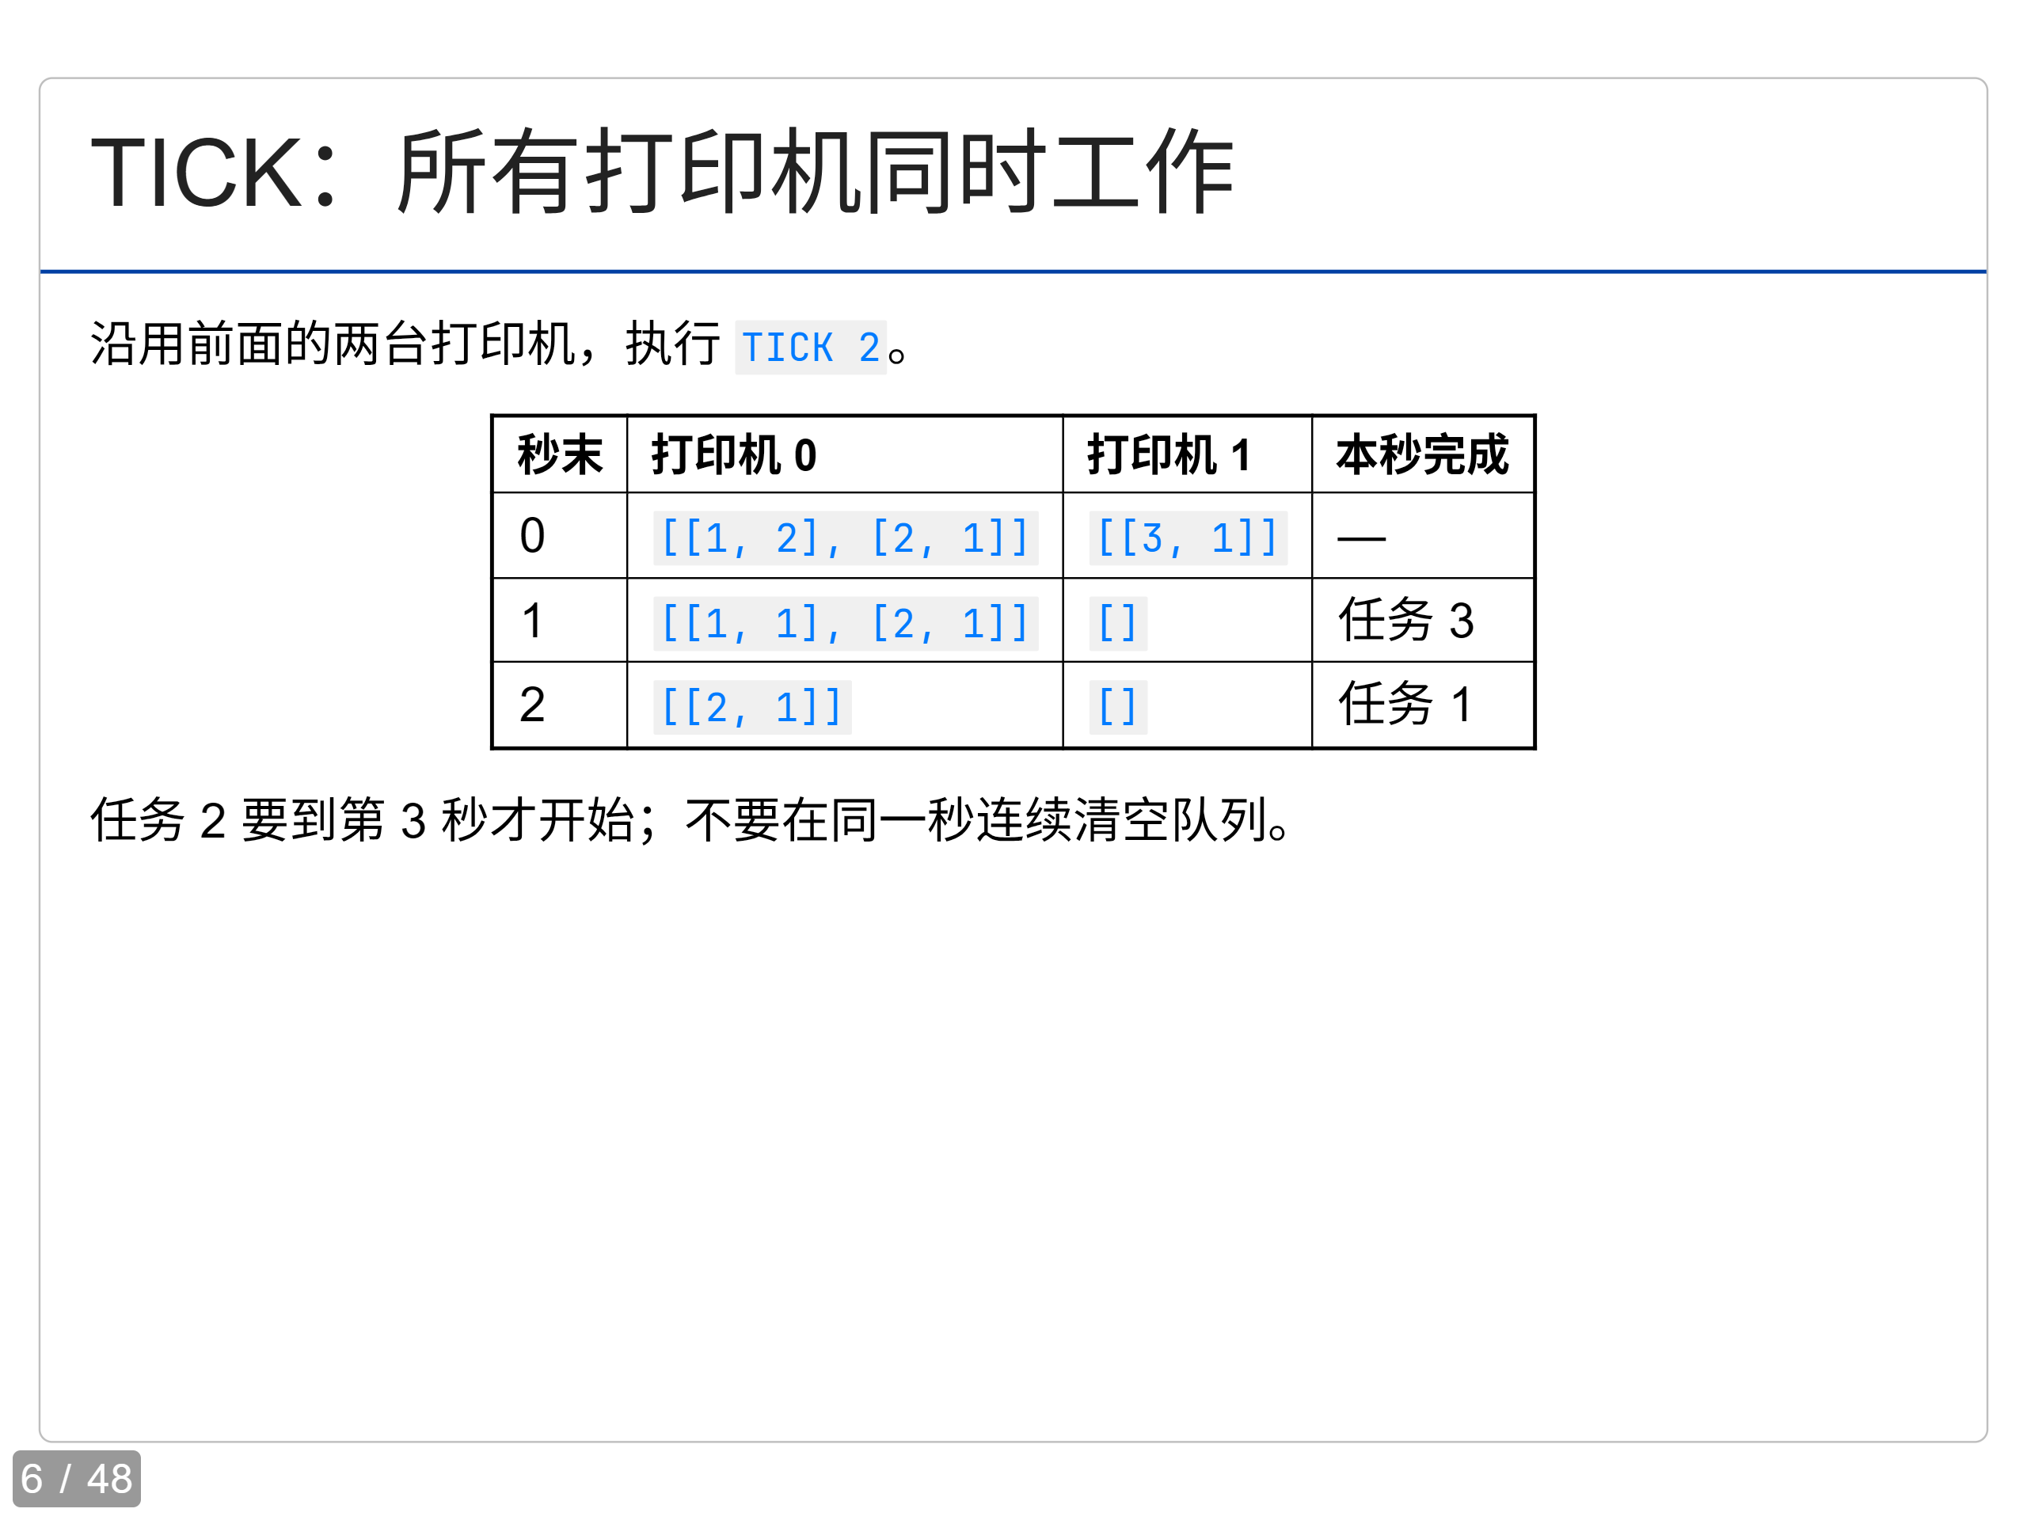
Notes:
第 6 页：TICK：所有打印机同时工作
这一页重新使用第 4 页的两个队列，不接着刚才 MOVE 的数字往下算。
先只过一秒。打印机 0 给任务 1 打印一页，剩一页；打印机 1 的任务 3 也打印一页，正好完成。所以第 1 秒末，任务 3 离开队列。
再过一秒，任务 1 的最后一页打印完成。任务 2 虽然成了队首，也要等第 3 秒才能打印。打印机 0 在第 2 秒已经打印过一页，不能在这一秒接着处理下一个任务。
**板书：** 把“第 1 秒”“第 2 秒”写成两列，每列分别写两台打印机做的事。先按秒推，再按打印机看。
**提问：** TICK 2 结束后，完成记录里有哪些内容？除了任务编号，还缺什么？
**答案：** 需要完成时间和完成时所在的打印机。两条记录是：
```text
[1, 3, 1] # 第 1 秒，任务 3，在打印机 1 完成
[2, 1, 0] # 第 2 秒，任务 1，在打印机 0 完成
```
如果同一秒有多台打印机完成任务，按打印机编号从小到大记录。写代码时可以外层逐秒、内层按编号遍历打印机，每台每秒只处理队首的一页；不需要真的开多个线程。
**追问：** 再过一秒呢？
**答案：** 任务 2 在打印机 0 完成，增加 `[3, 2, 0]`。这时两个队列都空了。
【本页课件原文，可复制】
TICK：所有打印机同时工作
沿用前面的两台打印机，执行 TICK 2。
秒末 打印机 0 打印机 1 本秒完成
0 [[1, 2], [2, 1]] [[3, 1]] —
1 [[1, 1], [2, 1]] [] 任务 3
2 [[2, 1]] [] 任务 1
任务 2 要到第 3 秒才开始；不要在同一秒连续清空队列。
来源：Recitation5_B.md、讲稿.md。往年素材复用依据见同目录 REUSE_NOTES.md。

Slide 7
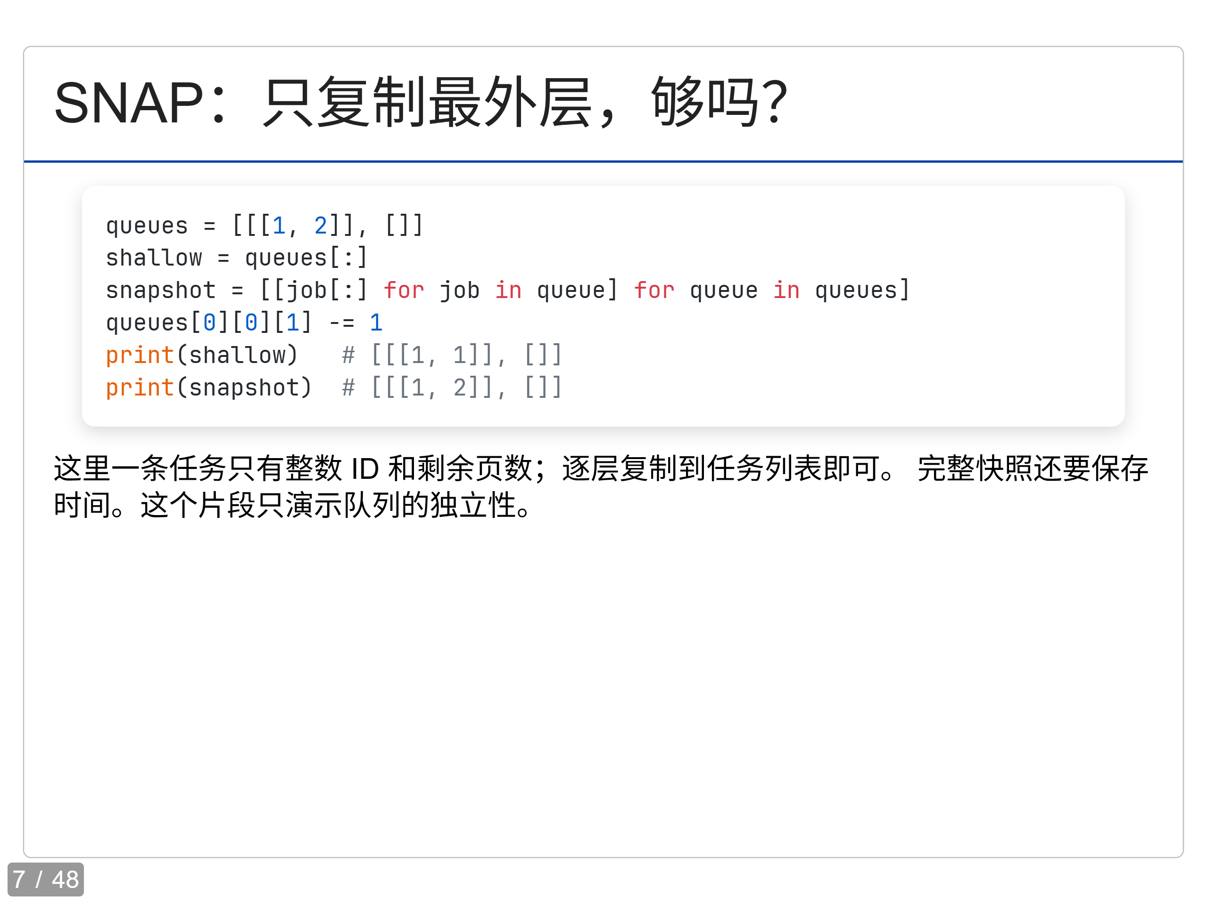
Notes:
第 7 页：SNAP：只复制最外层，够吗？
先不运行，大家分别写下这两行 `print` 的结果。
`queues[:]` 确实新建了最外层列表。但是它里面指向的打印机队列、任务列表，还是原来的对象。因此把原任务的剩余页数减一，`shallow` 看到的也会是新值。
第二种写法逐台打印机、逐个任务复制，`job[:]` 为每条任务建立了新列表。这里一条任务里面只有整数，所以复制到这一层就够了。
**运行后的逐字输出：**
```text
[[[1, 1]], []]
[[[1, 2]], []]
```
**板书：** 画两个外层方框，共同指向同一个 `[1, 2]`；再画快照指向另一个 `[1, 2]`。改成 `[1, 1]` 时，只改第一个任务方框。
**提问：** 这个 `snapshot` 变量是不是已经包含题目要求的完整快照？
**答案：** 还没有。它只复制了队列，还要一起保存当时的时间；空队列也不能省略。题目明确说快照不保存完成记录。连续两次 SNAP 即使内容一样，也要保留两条记录。
**提示：** 不把这段固定结构的复制说成“任意嵌套对象都能这样深复制”。这里只讨论本题的三层列表和整数任务字段。
【本页课件原文，可复制】
SNAP：只复制最外层，够吗？
queues = [[[1, 2]], []]
shallow = queues[:]
snapshot = [[job[:] for job in queue] for queue in queues]
queues[0][0][1] -= 1
print(shallow) # [[[1, 1]], []]
print(snapshot) # [[[1, 2]], []]
复制
这里一条任务只有整数 ID 和剩余页数；逐层复制到任务列表即可。 完整快照还要保存时间。这个片段只演示队列的独立性。
来源：Recitation5_B.md、讲稿.md。往年素材复用依据见同目录 REUSE_NOTES.md。

Slide 8
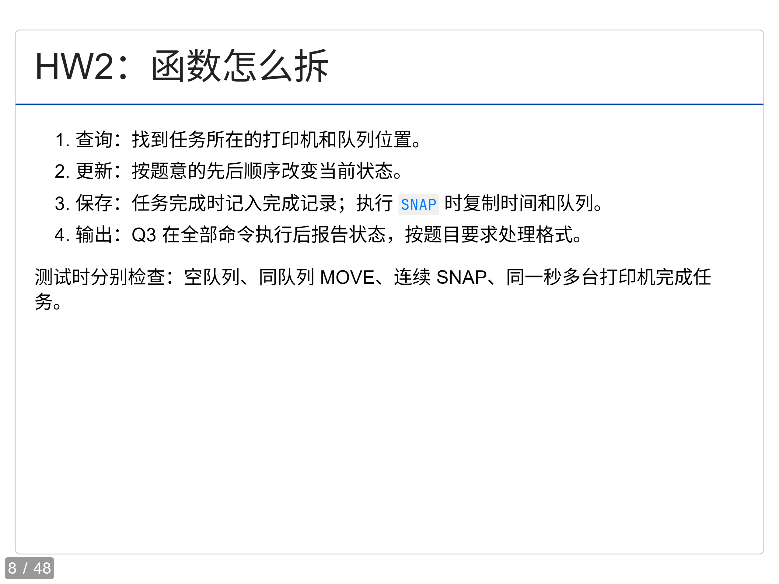
Notes:
第 8 页：HW2：函数怎么拆
仍然只看打印站。先做查找，确定任务在哪台打印机、哪个位置。再按命令要求更新，不把 MOVE 的先删后插写反。任务完成后保存完成记录，执行 SNAP 时保存时间和独立队列。
输出放在题目规定的时机：Q3 在所有命令结束后输出最终状态、完成记录与快照。拆开函数是为了便于单独检查这些职责，不是要求每个小步骤都另写函数。
让学生给出一个具体测试：同队列移动、连续两次快照、所有队列为空时 TICK，或者两台打印机同一秒完成。请说出修改后的数据，别只说“测边界”。
【本页课件原文，可复制】
HW2：函数怎么拆
查询：找到任务所在的打印机和队列位置。
更新：按题意的先后顺序改变当前状态。
保存：任务完成时记入完成记录；执行 SNAP 时复制时间和队列。
输出：Q3 在全部命令执行后报告状态，按题目要求处理格式。
测试时分别检查：空队列、同队列 MOVE、连续 SNAP、同一秒多台打印机完成任务。
来源：Recitation5_B.md、讲稿.md。往年素材复用依据见同目录 REUSE_NOTES.md。

Slide 9
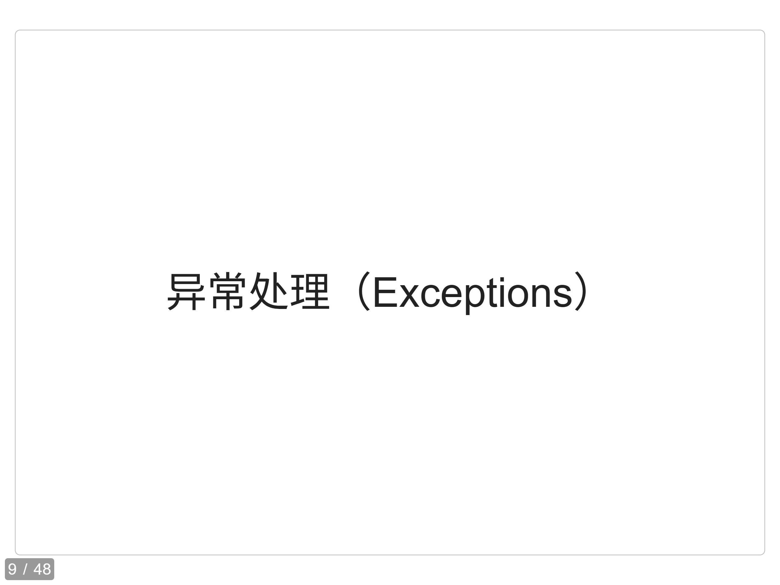
Notes:
第 9 页：异常处理（Exceptions）
先看会出现什么错误，再讲发生错误时执行顺序怎么变。异常并不一定意味着整个程序立即结束，关键是外层有没有合适的处理代码。但处理异常也不会替我们修复错误的计算。
【本页课件原文，可复制】
异常处理（Exceptions）
来源：Recitation5_B.md、讲稿.md。往年素材复用依据见同目录 REUSE_NOTES.md。

Slide 10
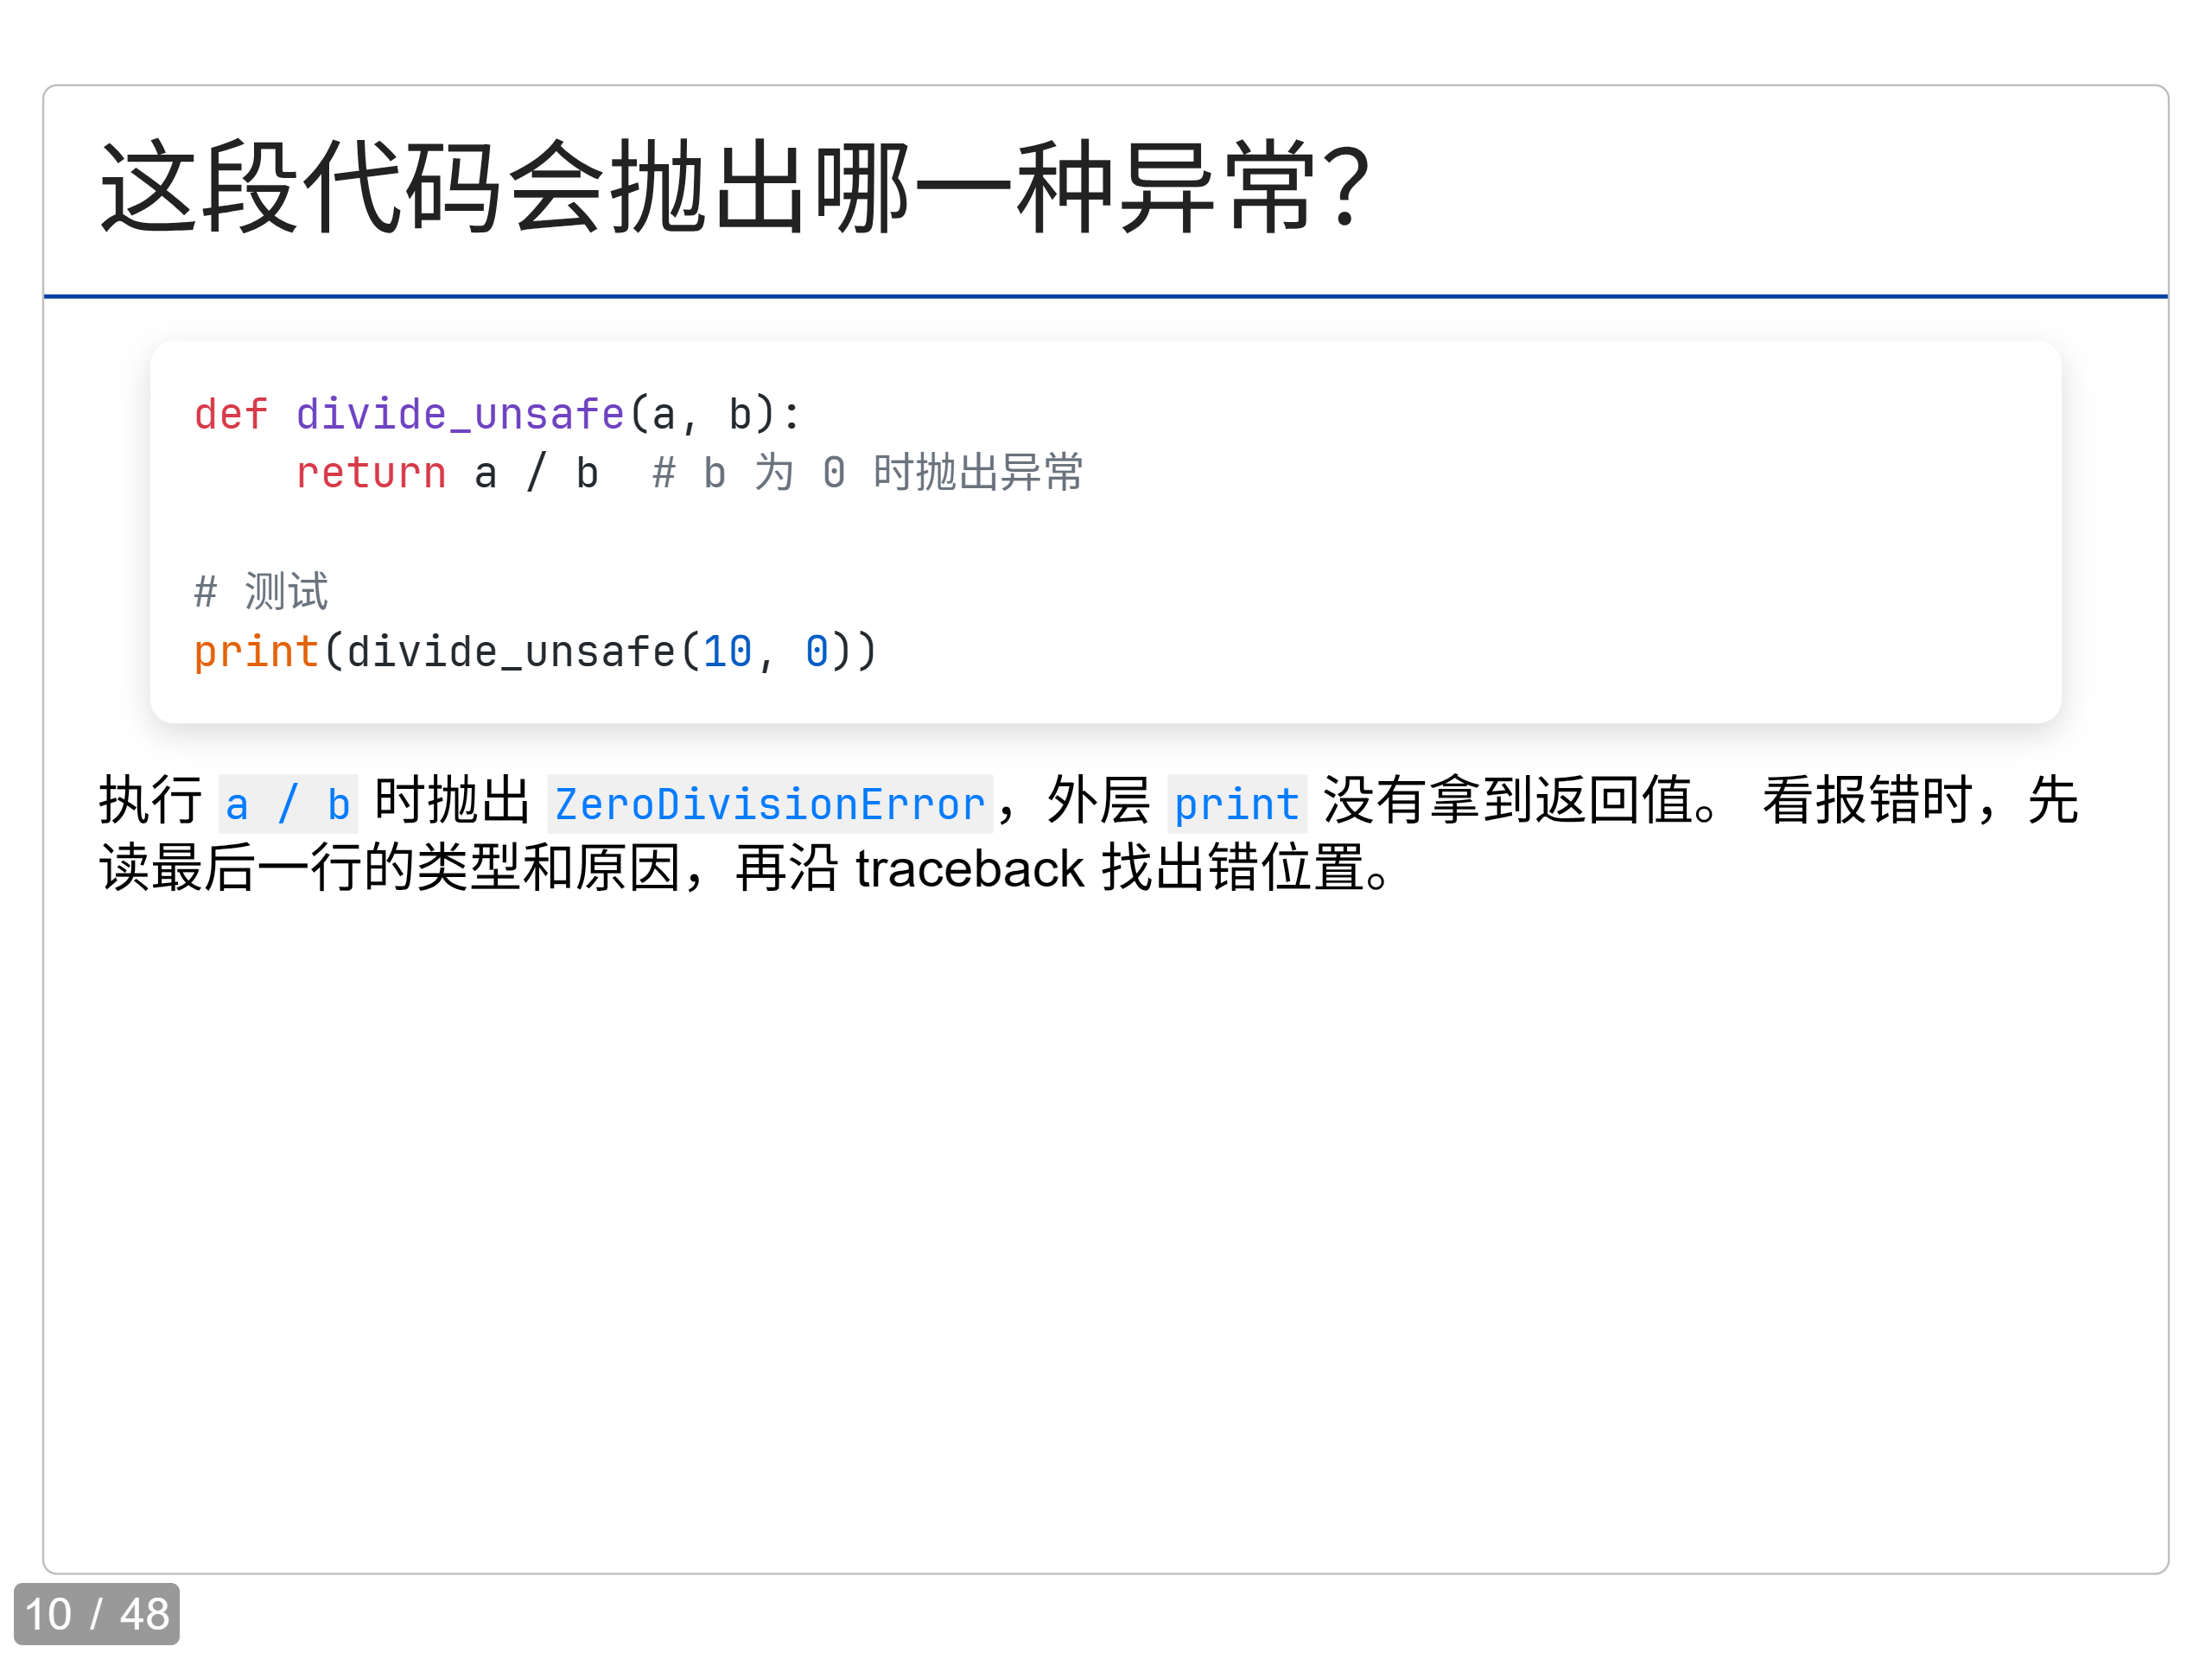
Notes:
第 10 页：这段代码会抛出哪一种异常？
函数名已经正确写成 divide_unsafe。调用进入函数后执行 10 / 0，在这里抛出 ZeroDivisionError。最外面的 print 需要先拿到函数返回值，所以它没有打印任何结果，控制台看到的 traceback 属于错误输出。
带学生从报错最后一行往上看：最后一行告诉我们类型和原因，再看文件名、行号以及调用过程。不能看见一长串英文就直接套 try。
提问：如果把函数名拼错呢？那是还没进入函数就发生 NameError，不是除零。先保证程序真的运行到了我们想讨论的位置。
【本页课件原文，可复制】
这段代码会抛出哪一种异常？
def divide_unsafe(a, b):
return a / b # b 为 0 时抛出异常
# 测试
print(divide_unsafe(10, 0))
复制
执行 a / b 时抛出 ZeroDivisionError，外层 print 没有拿到返回值。 看报错时，先读最后一行的类型和原因，再沿 traceback 找出错位置。
来源：Recitation5_B.md、讲稿.md。往年素材复用依据见同目录 REUSE_NOTES.md。

Slide 11
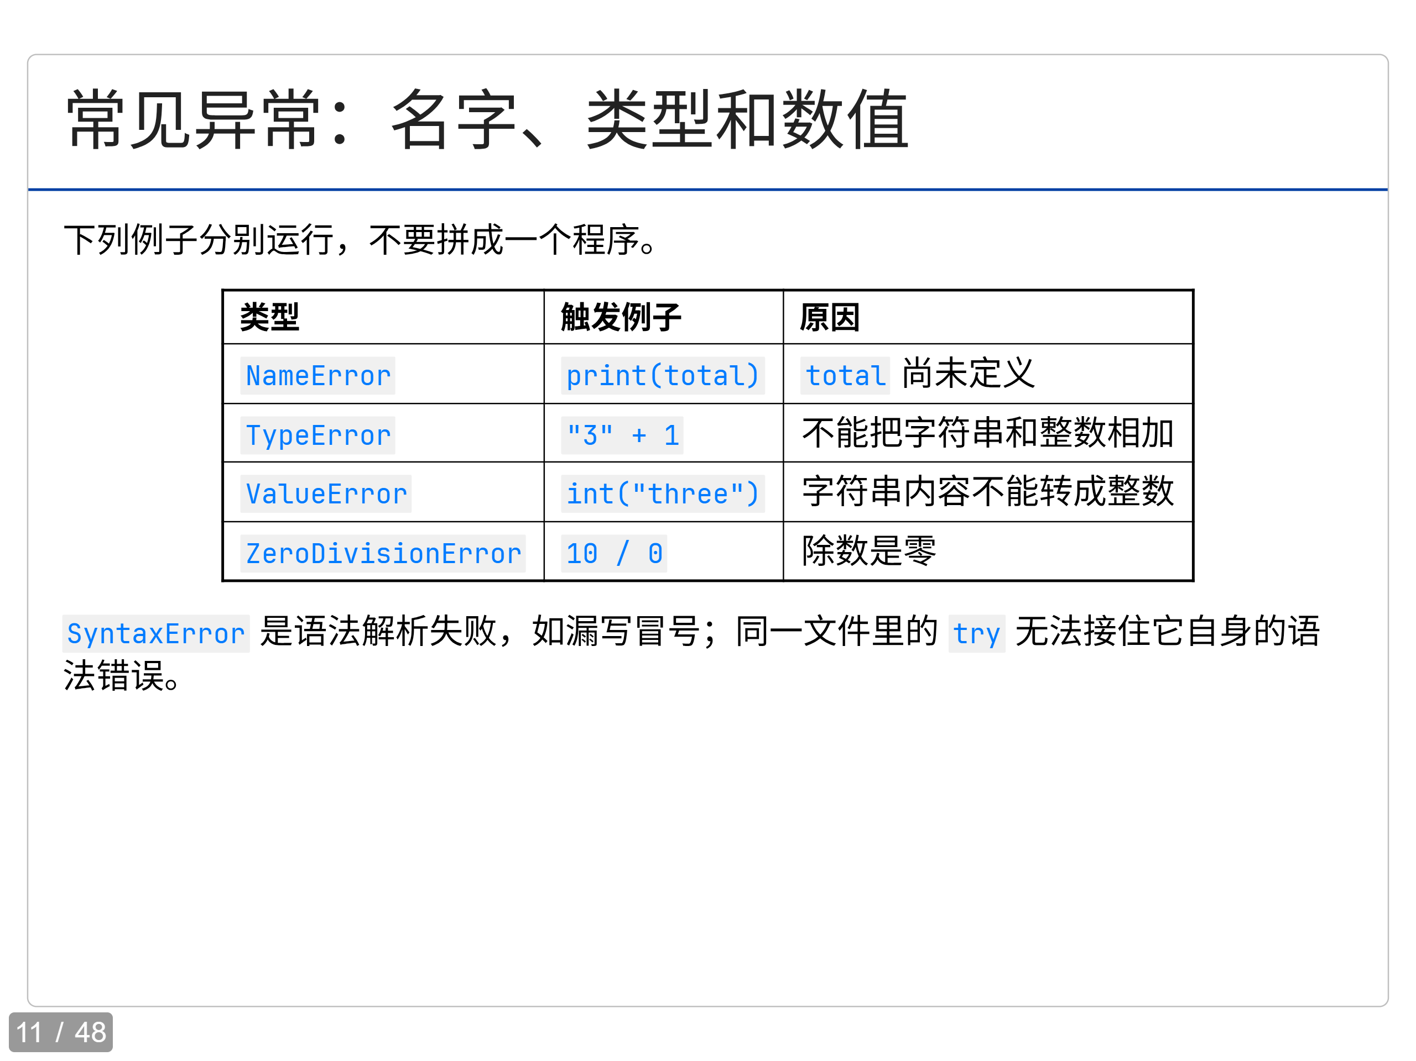
Notes:
第 11 页：常见异常：名字、类型和数值
这四行要分别运行。一段程序遇到第一个未处理异常就会停，不会接着展示后面三种异常。
NameError 是名字找不到，比如变量尚未定义或拼错。TypeError 是这几种类型不支持这个操作，例如字符串加整数。ValueError 是传入类型能被这个操作接受，但内容不合要求，比如 int 可以接收字符串，却不能把 three 变成整数。ZeroDivisionError 就是除数为零。
提问：int("3.0") 是什么？是 ValueError，int 直接读取字符串时要求整数格式；int(3.0) 则可以得到 3。
SyntaxError 要先修语法。当前文件需要先解析成功才会运行，所以不能在同一个坏掉的 try 旁边加 except 来补救漏冒号。动态执行别的代码的特殊情况不在这里展开。
【本页课件原文，可复制】
常见异常：名字、类型和数值
下列例子分别运行，不要拼成一个程序。
类型 触发例子 原因
NameError print(total) total 尚未定义
TypeError "3" + 1 不能把字符串和整数相加
ValueError int("three") 字符串内容不能转成整数
ZeroDivisionError 10 / 0 除数是零
SyntaxError 是语法解析失败，如漏写冒号；同一文件里的 try 无法接住它自身的语法错误。
来源：Recitation5_B.md、讲稿.md。往年素材复用依据见同目录 REUSE_NOTES.md。

Slide 12
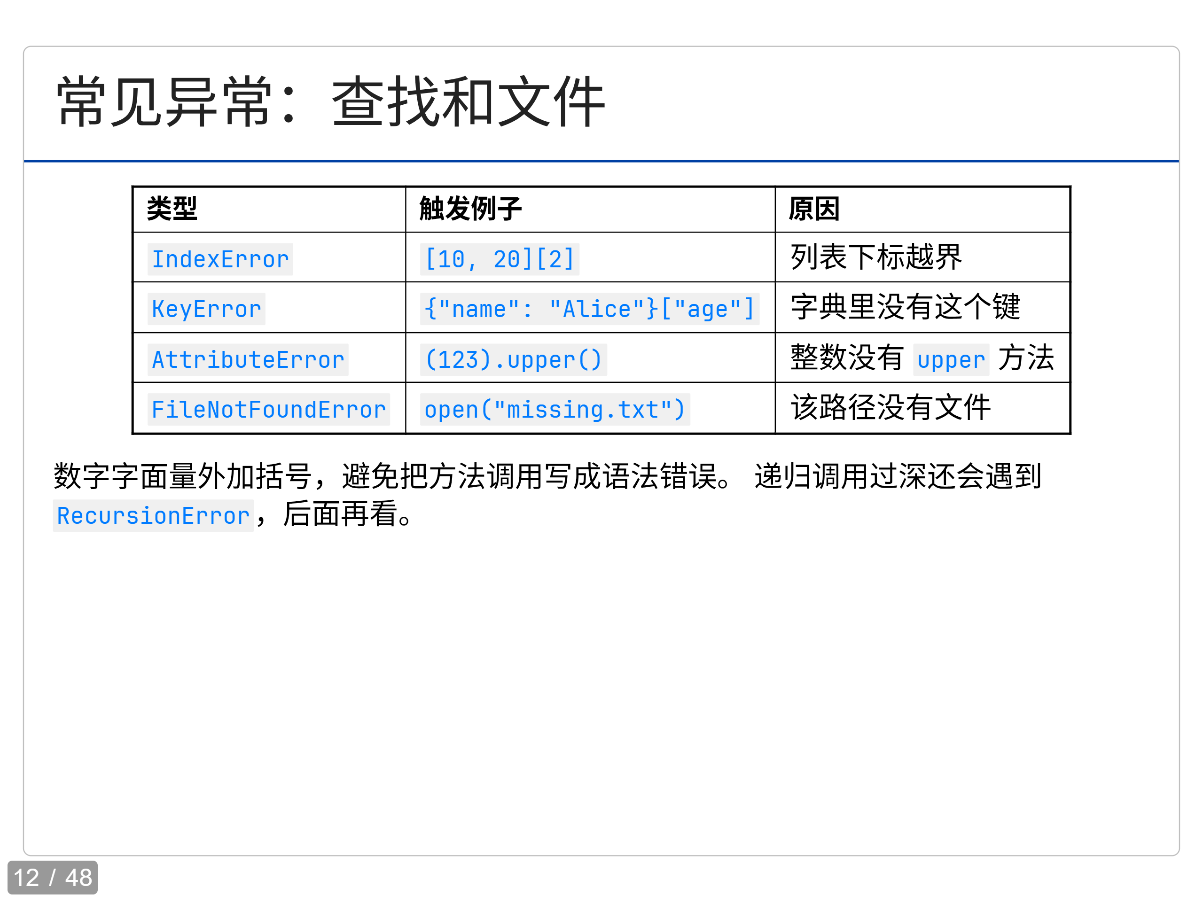
Notes:
第 12 页：常见异常：查找和文件
IndexError 看位置是否越界。长度为二的列表只有下标 0、1。KeyError 看字典有没有指定键，和下标越界不是同一种错误。
AttributeError 是对象上没有这个属性或方法。字符串有 upper 方法，整数没有。这里给 123 加括号，让 Python 明确识别这个整数对象后再访问方法。
FileNotFoundError 要检查文件路径和当前工作目录。相对路径相对于程序当前工作目录，不一定就是脚本所在目录。不是所有打开失败都是找不到文件，权限问题会是别的异常。
提问：空列表取第一个元素是什么错误？空字典取 name 是什么错误？分别是 IndexError、KeyError。RecursionError 留到递归部分联系起来。
【本页课件原文，可复制】
常见异常：查找和文件
类型 触发例子 原因
IndexError [10, 20][2] 列表下标越界
KeyError {"name": "Alice"}["age"] 字典里没有这个键
AttributeError (123).upper() 整数没有 upper 方法
FileNotFoundError open("missing.txt") 该路径没有文件
数字字面量外加括号，避免把方法调用写成语法错误。 递归调用过深还会遇到 RecursionError，后面再看。
来源：Recitation5_B.md、讲稿.md。往年素材复用依据见同目录 REUSE_NOTES.md。

Slide 13
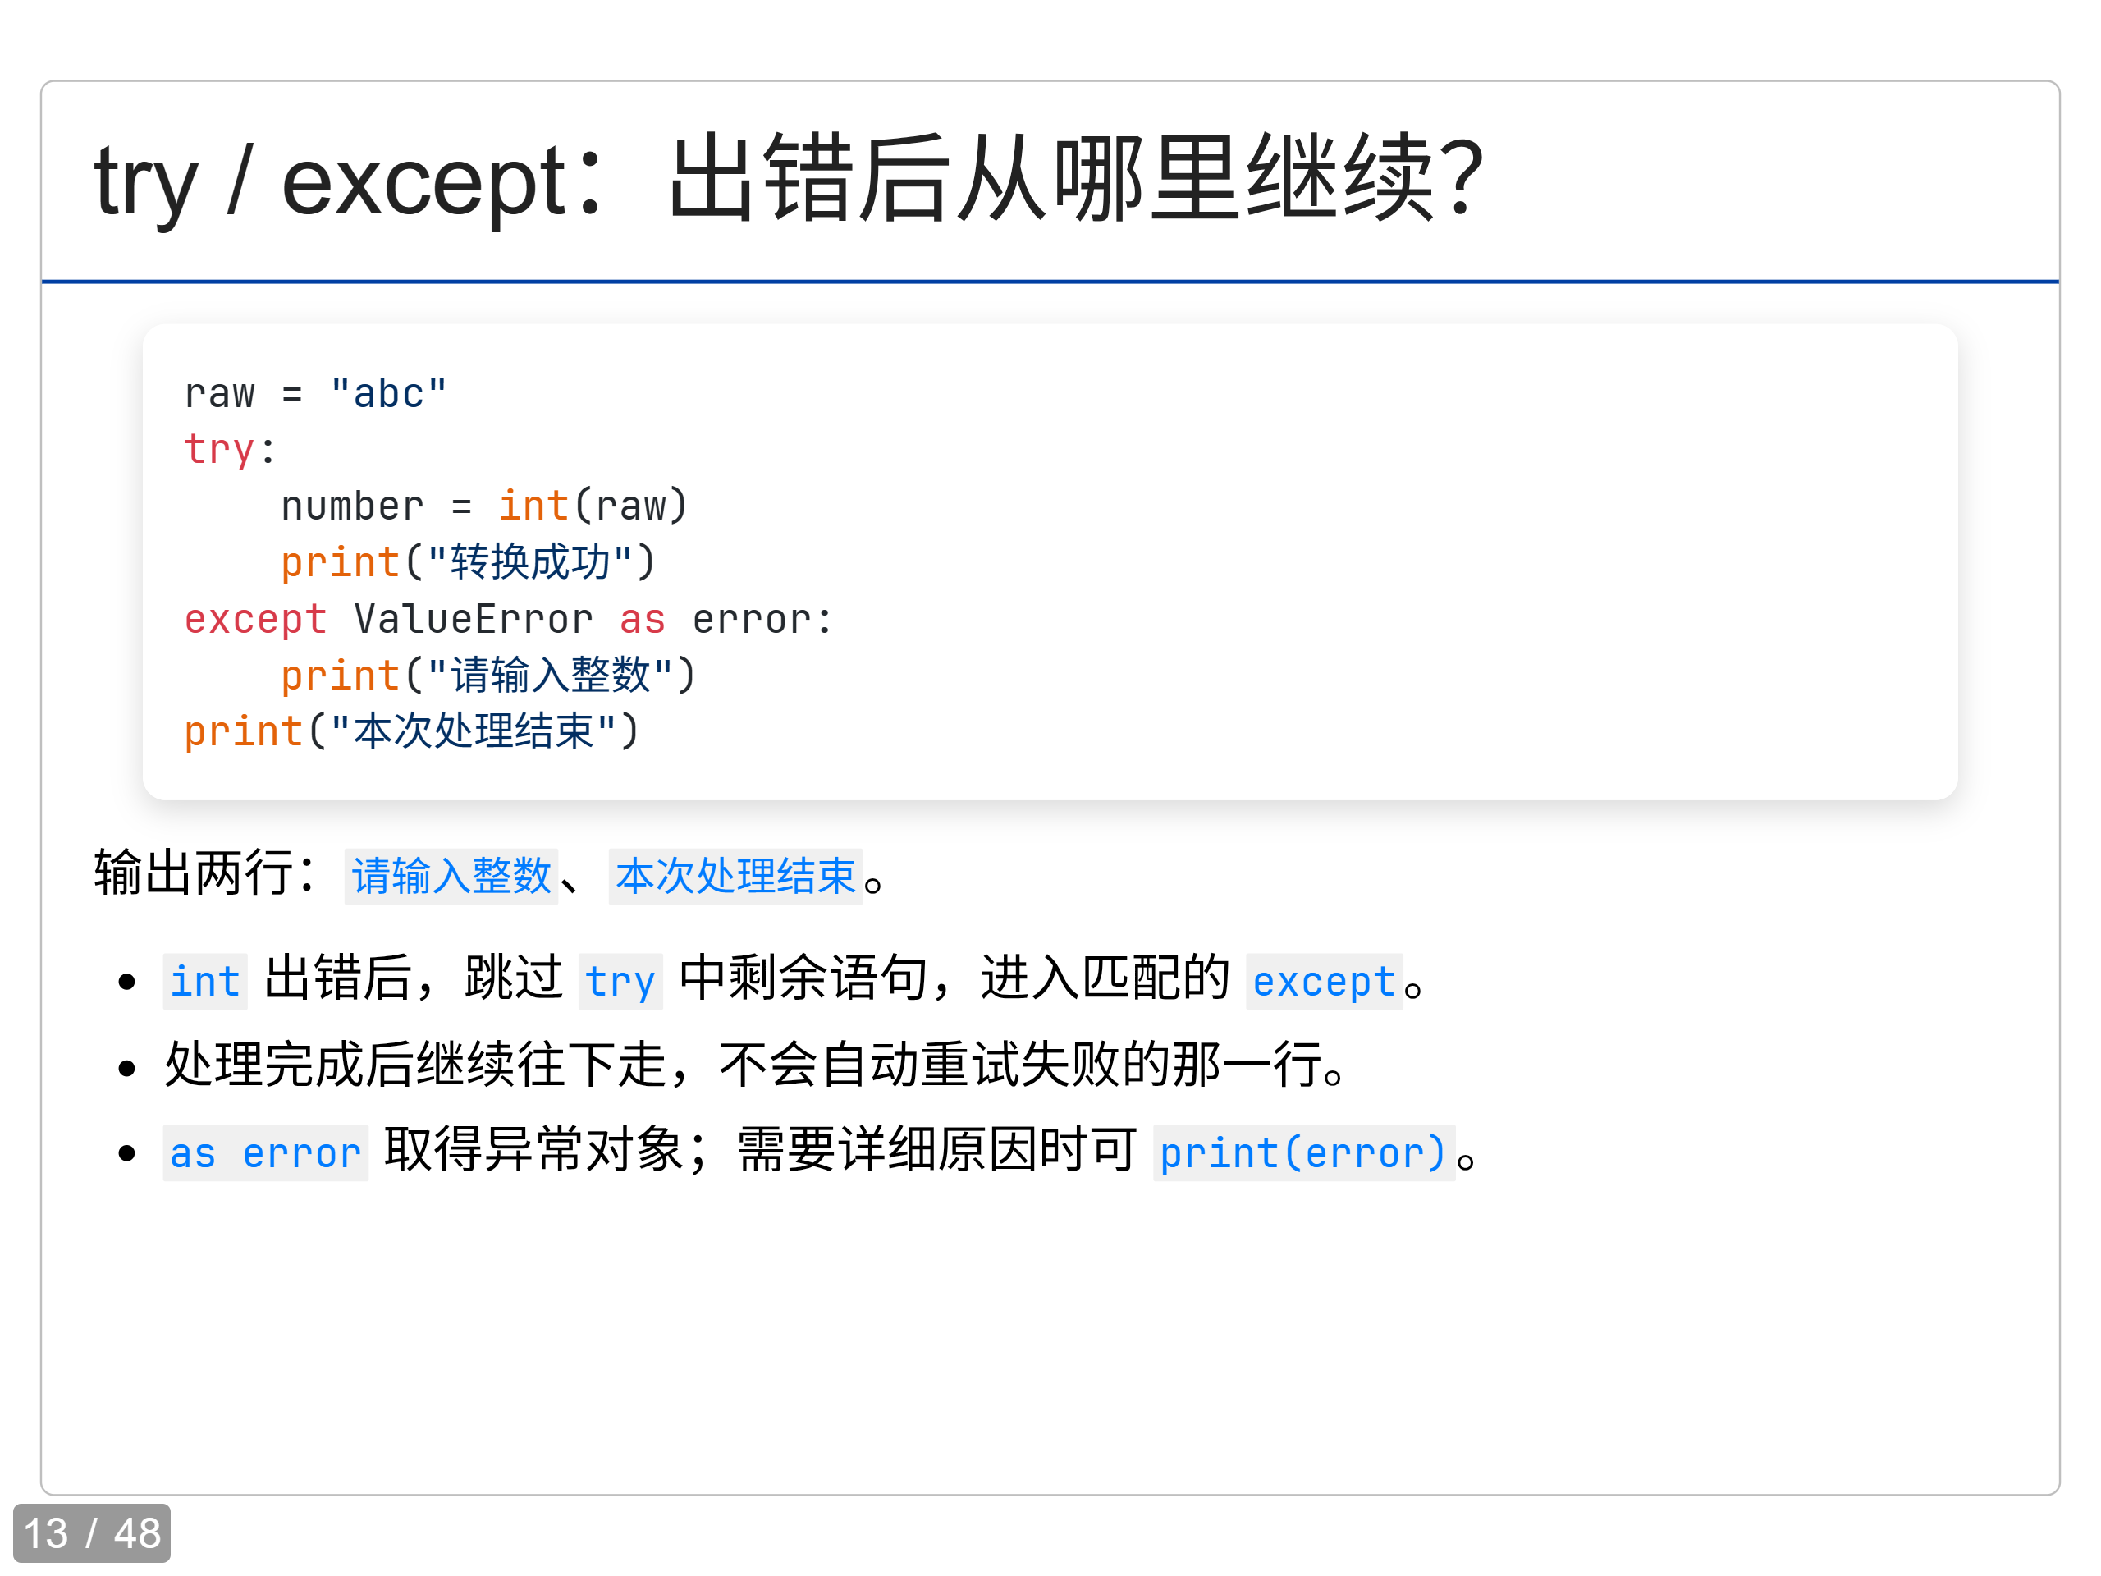
Notes:
第 13 页：try / except：出错后从哪里继续？
从 raw 开始逐行走。int("abc") 失败，所以 number 没有成功赋值，“转换成功”也不会输出。解释器查找匹配的 except，执行“请输入整数”，然后继续到整个结构后面，输出“本次处理结束”。
板书输出：请输入整数；本次处理结束。把两句分成两行写。
except 不是重新执行的开关，失败的那一行不会自动再来一次。as error 给异常对象起一个临时名字，print(error) 可以查看具体原因，但这里选了简短的中文提示。
提问：将 raw 改成 "12" 呢？输出“转换成功”和“本次处理结束”，跳过 except。如果要在后面使用 number，要保证只在转换成功后使用，不能失败后还假设它存在。
【本页课件原文，可复制】
try / except：出错后从哪里继续？
raw = "abc"
try:
number = int(raw)
print("转换成功")
except ValueError as error:
print("请输入整数")
print("本次处理结束")
复制
输出两行：请输入整数、本次处理结束。
int 出错后，跳过 try 中剩余语句，进入匹配的 except。
处理完成后继续往下走，不会自动重试失败的那一行。
as error 取得异常对象；需要详细原因时可 print(error)。
来源：Recitation5_B.md、讲稿.md。往年素材复用依据见同目录 REUSE_NOTES.md。

Slide 14
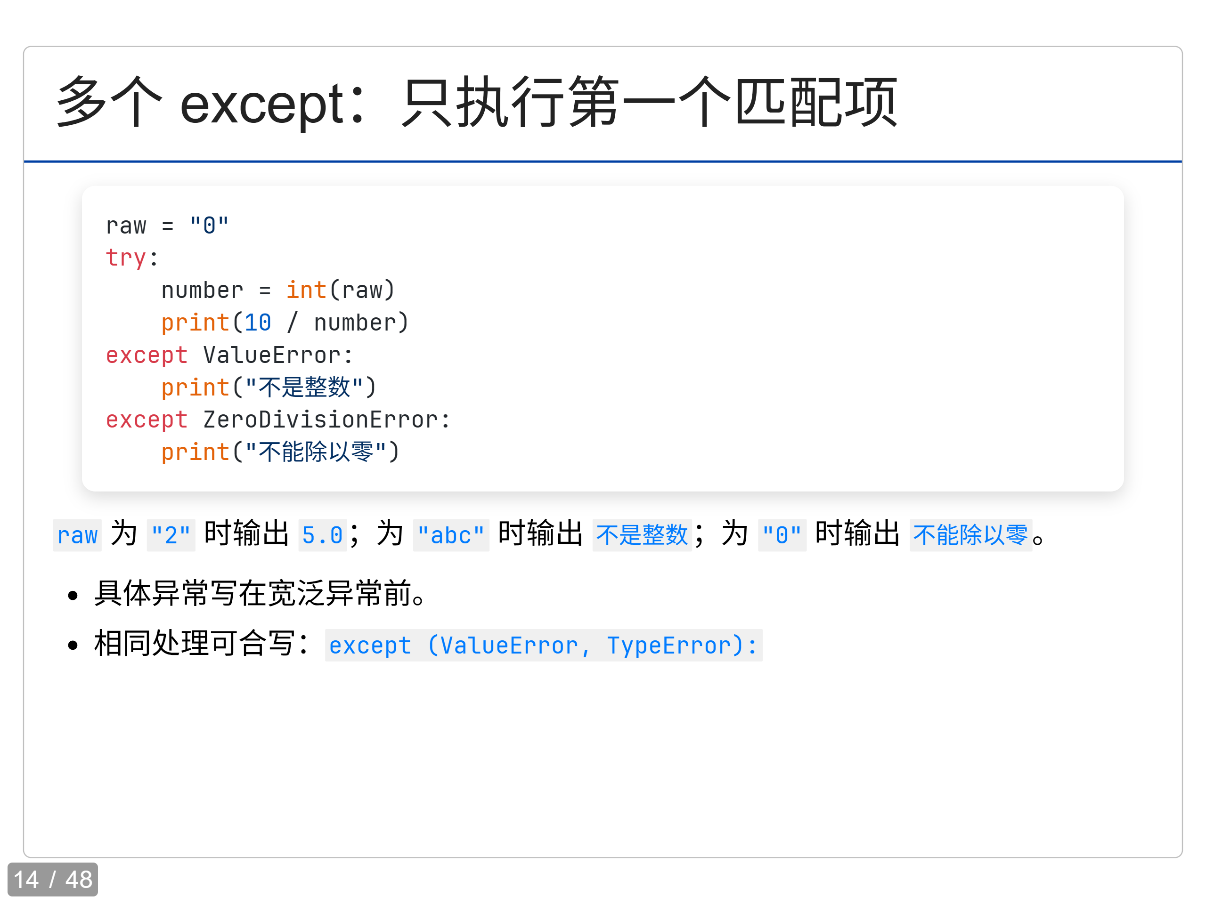
Notes:
第 14 页：多个 except：只执行第一个匹配项
依次试三种输入。"2" 转换成功，除法得到 5.0，没有 except 被执行。"abc" 在 int 处抛 ValueError，后面的除法被跳过。"0" 能转换，直到除法时才抛 ZeroDivisionError。
每次最多执行一个匹配的处理分支。不是先打印“不是整数”，再继续检查能不能除零。匹配规则也包含子类，所以以后如果既写具体异常又写 Exception，具体的必须放前面，否则前面的宽泛处理会先接走它。
处理方式完全一样时，可以写 except (ValueError, TypeError):。本例两个错误的提示不同，就分别写。不要写 except ValueError or TypeError，这不是表示“捕获两种”的语法。
【本页课件原文，可复制】
多个 except：只执行第一个匹配项
raw = "0"
try:
number = int(raw)
print(10 / number)
except ValueError:
print("不是整数")
except ZeroDivisionError:
print("不能除以零")
复制
raw 为 "2" 时输出 5.0；为 "abc" 时输出 不是整数；为 "0" 时输出 不能除以零。
具体异常写在宽泛异常前。
相同处理可合写：except (ValueError, TypeError):
来源：Recitation5_B.md、讲稿.md。往年素材复用依据见同目录 REUSE_NOTES.md。

Slide 15
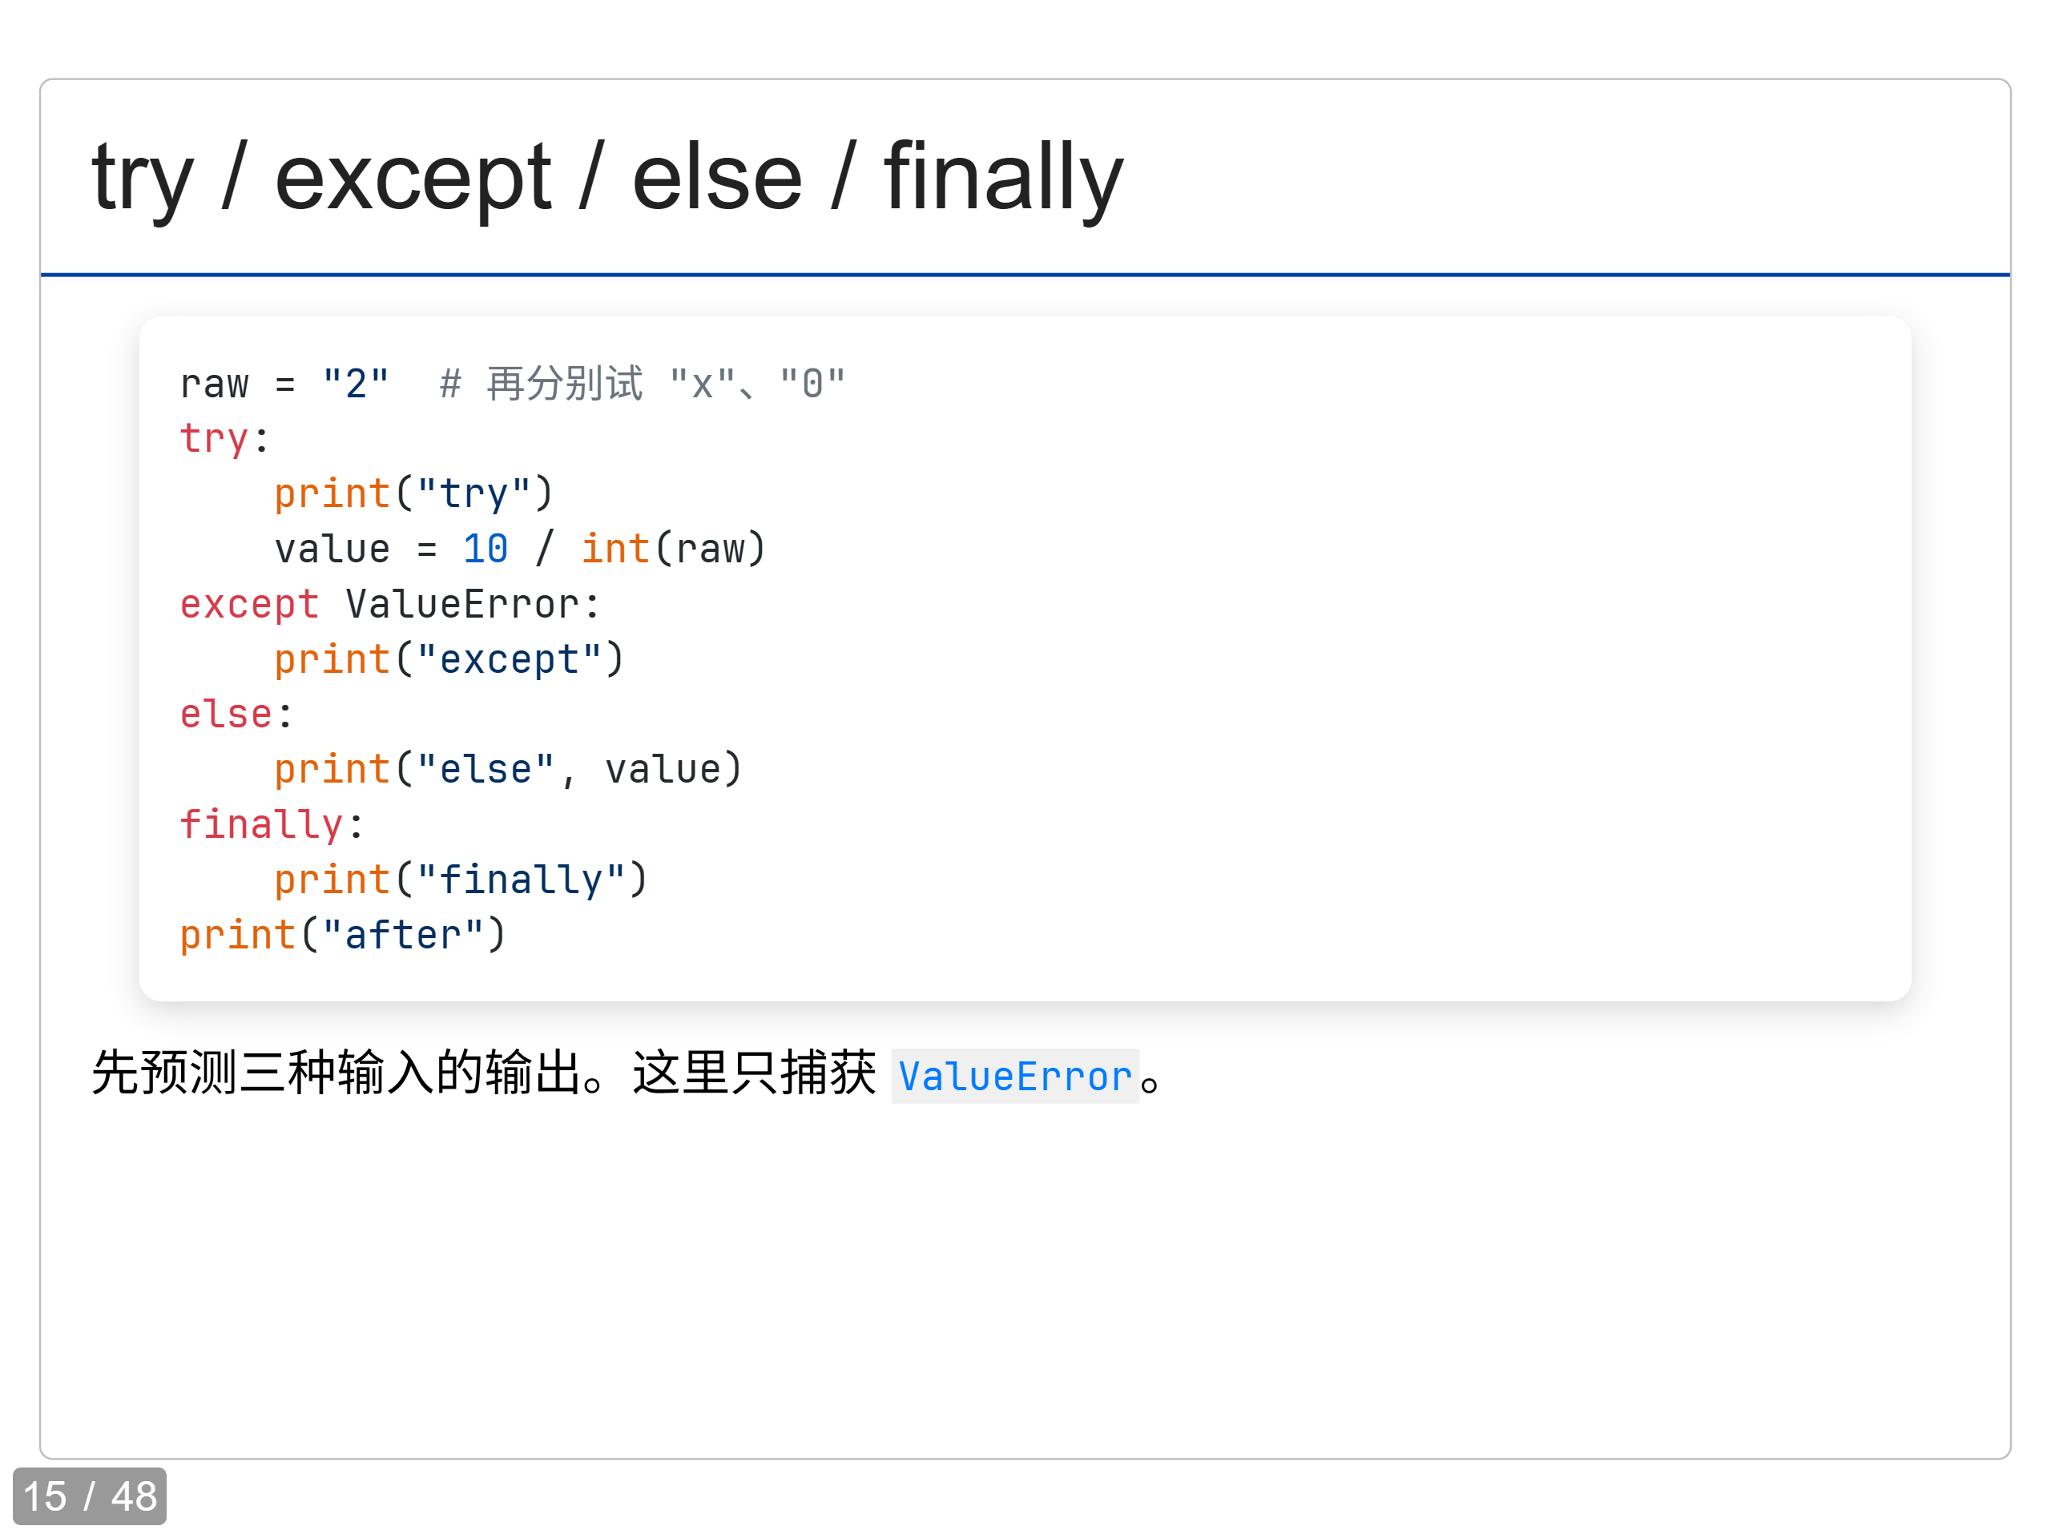
Notes:
第 15 页：try / except / else / finally
暂时别运行，让大家分别写 raw 为 "2"、"x"、"0" 时的输出。强调此处只有一个 except ValueError，故意没有捕获除零。
成功时，try 中算出结果，进入 else 输出结果。失败时从 try 的出错位置直接离开，能匹配就进入处理分支。finally 放共同的收尾代码。
给半分钟预测，尤其问最后的 after 是否一定会打印。答案下一页核对。这里没有 return 或 break；如果 try 通过 return、break、continue 提前离开，也不会进入 else，但离开前仍会执行 finally。
【本页课件原文，可复制】
try / except / else / finally
raw = "2" # 再分别试 "x"、"0"
try:
print("try")
value = 10 / int(raw)
except ValueError:
print("except")
else:
print("else", value)
finally:
print("finally")
print("after")
复制
先预测三种输入的输出。这里只捕获 ValueError。
来源：Recitation5_B.md、讲稿.md。往年素材复用依据见同目录 REUSE_NOTES.md。

Slide 16
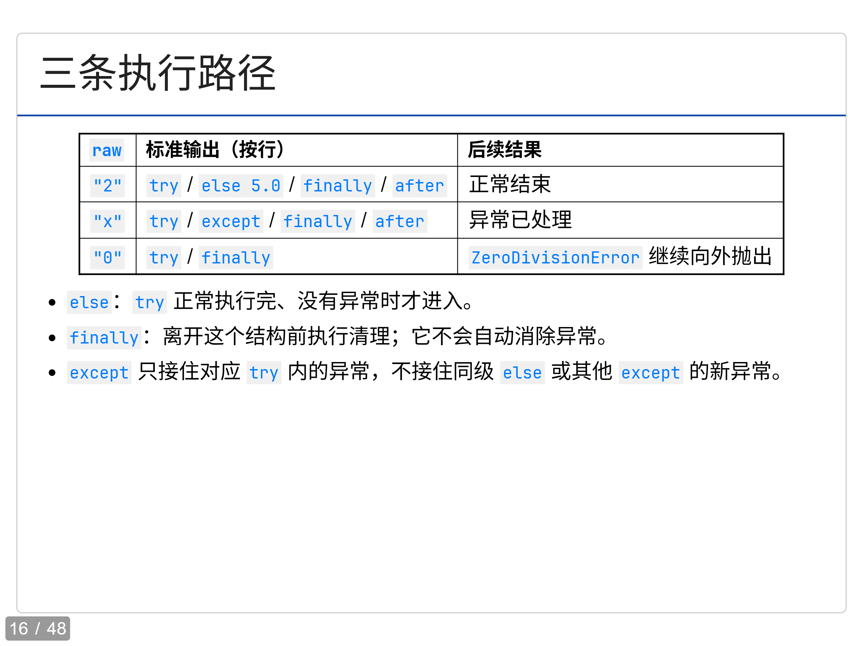
Notes:
第 16 页：三条执行路径
第一行输出 try、else 5.0、finally、after。第二行输出 try、except、finally、after。第三行只在标准输出中看到 try 和 finally，然后错误输出报告 ZeroDivisionError，程序退出，after 没有运行。
这就说明 finally 并不是“无论如何程序都继续”。它做完以后，原来没有处理掉的异常仍然要向外传播。函数内部没处理，可以由调用者的 try 接住；一直找不到处理者，就终止当前程序。
else 用来放成功以后才做的事情。它里面如果产生新异常，旁边同级的 except 不负责接。except 自己运行时产生的新异常也是一样，需要更外层的处理。
注意：这里描述的是 Python 正常的控制流和异常传播，不把 finally 说成断电、强制杀进程时也能执行。课堂重点仍是这三条普通路径。
【本页课件原文，可复制】
三条执行路径
raw 标准输出（按行） 后续结果
"2" try / else 5.0 / finally / after 正常结束
"x" try / except / finally / after 异常已处理
"0" try / finally ZeroDivisionError 继续向外抛出
else：try 正常执行完、没有异常时才进入。
finally：离开这个结构前执行清理；它不会自动消除异常。
except 只接住对应 try 内的异常，不接住同级 else 或其他 except 的新异常。
来源：Recitation5_B.md、讲稿.md。往年素材复用依据见同目录 REUSE_NOTES.md。

Slide 17
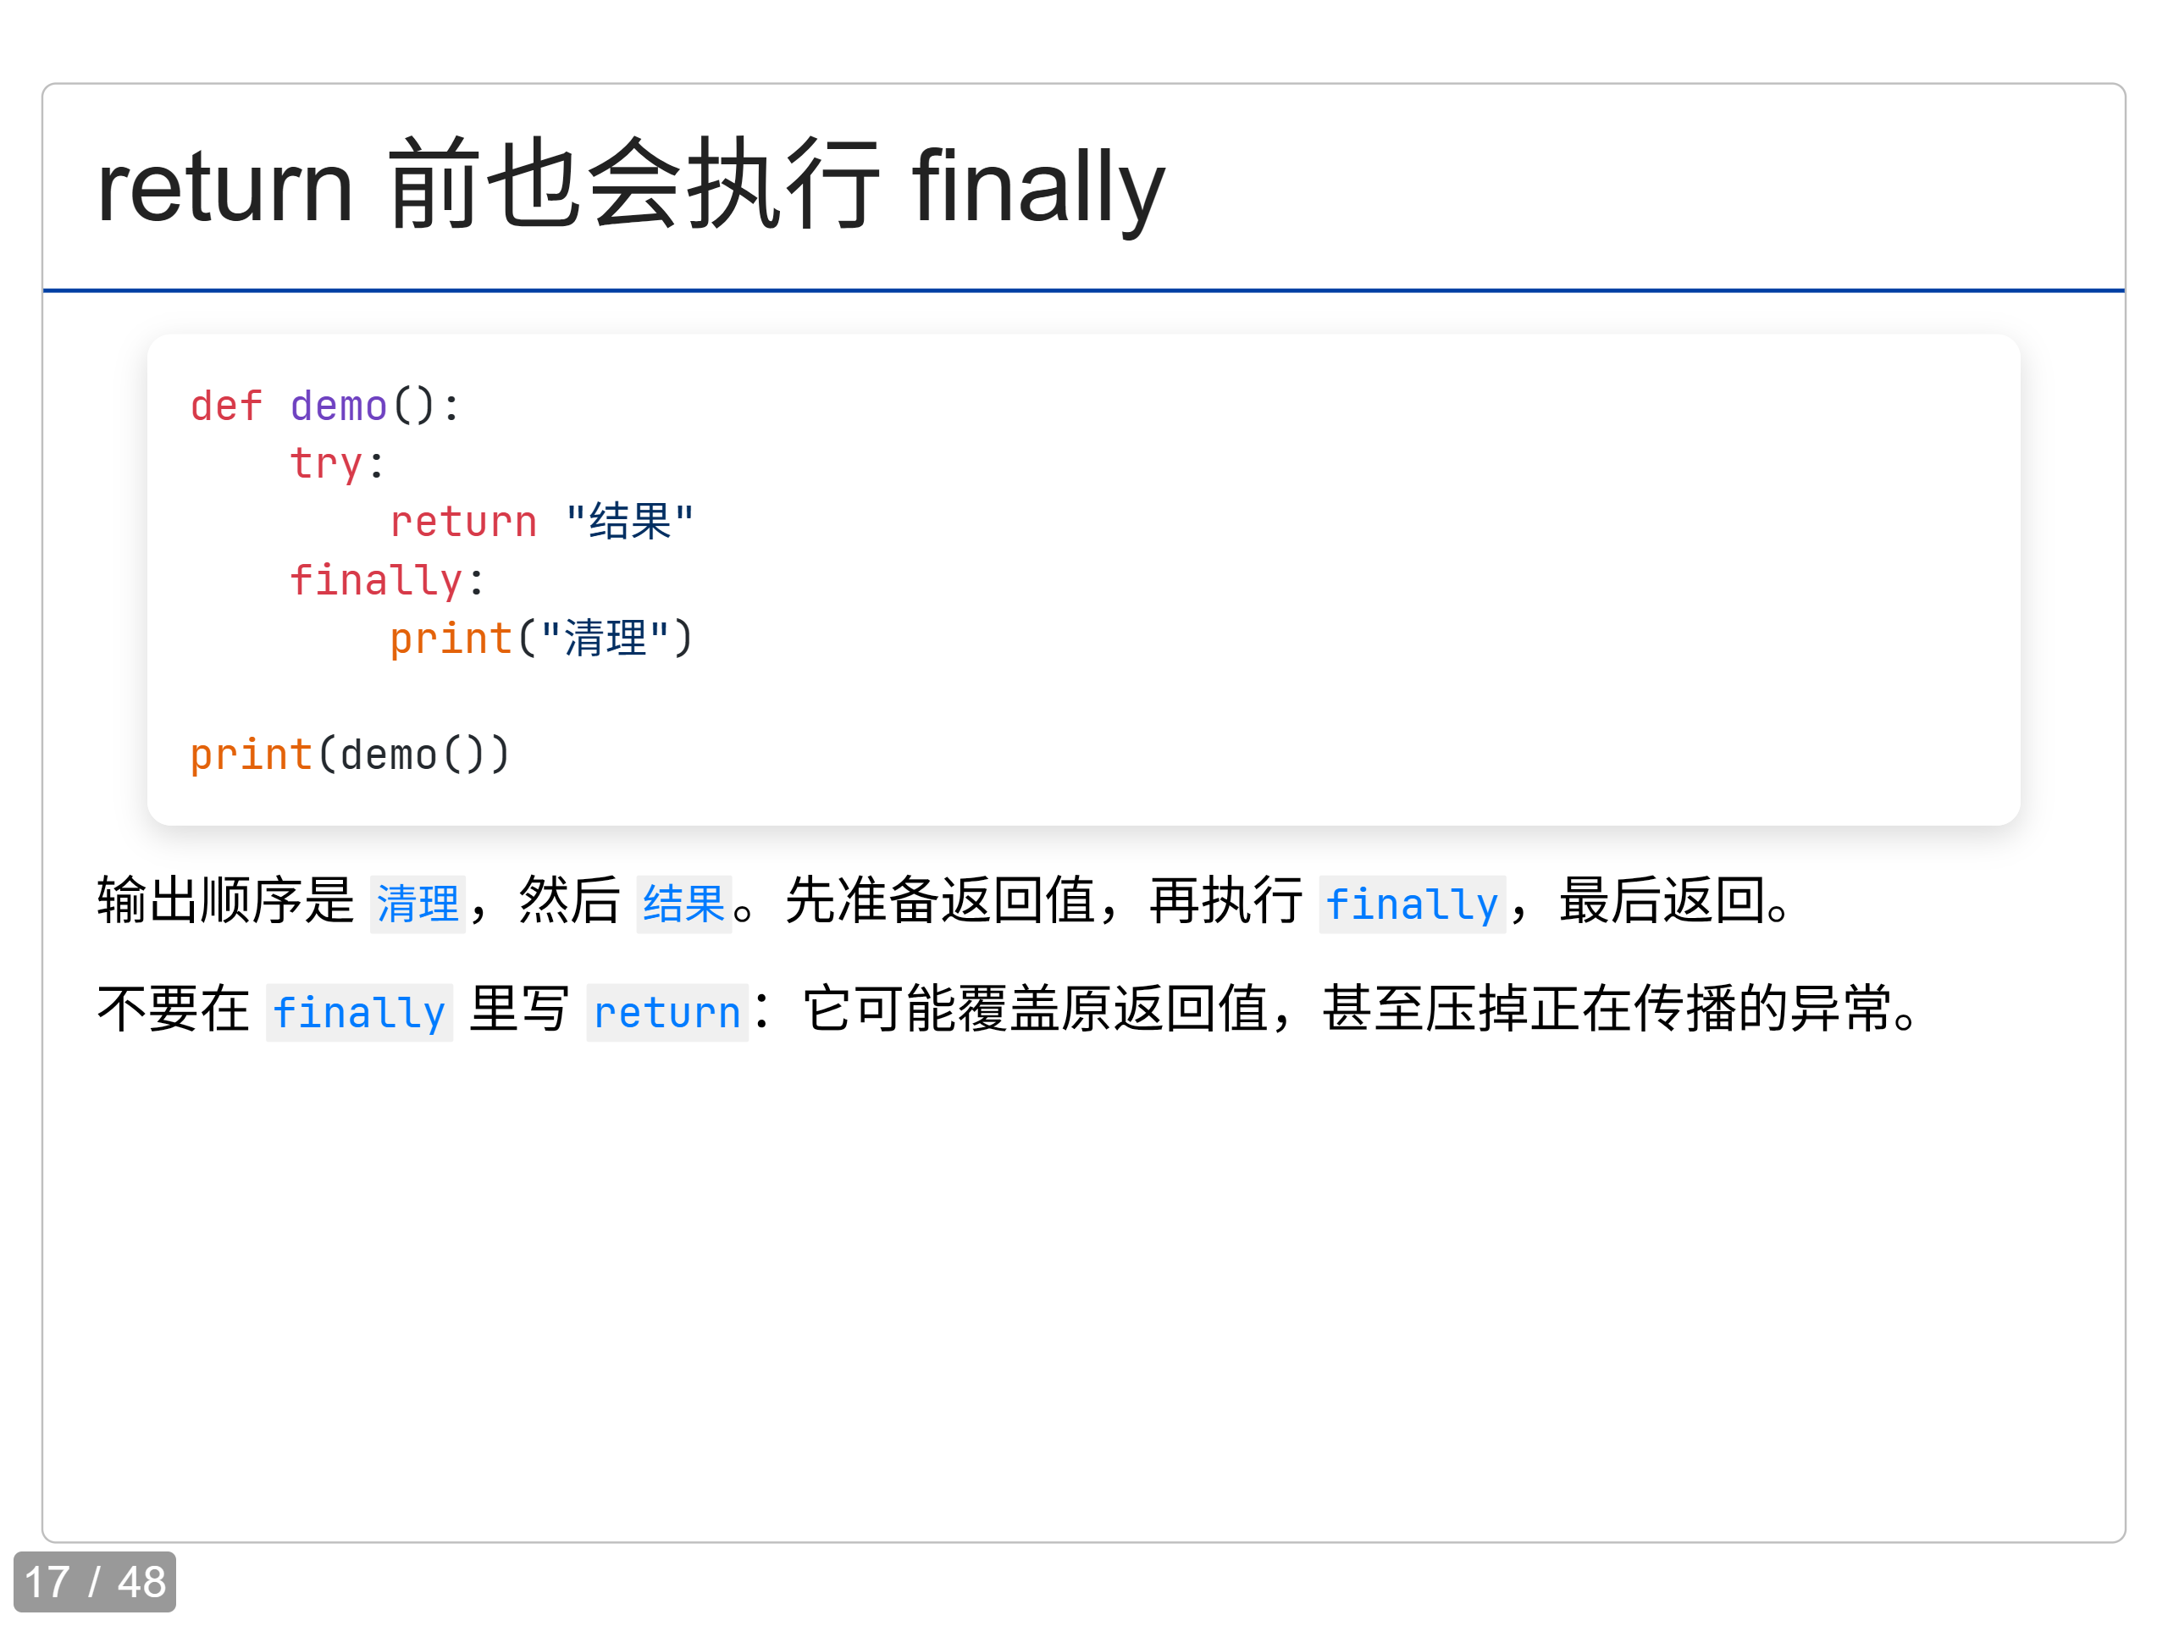
Notes:
第 17 页：return 前也会执行 finally
先猜结果和清理谁先打印。进入 try 时已经计算出要返回的字符串，但离开函数前还要执行 finally，所以先打印清理。之后函数把“结果”交给外面的 print，再打印结果。
finally 只做收尾会比较清楚。不要在里面再放 return。如果 try 中准备返回 1，finally 又 return 2，最终会返回 2。更麻烦的是 try 中正在抛出异常，finally 的 return 可能让异常消失，调试时就找不到原来的问题。
这也联系到 break、continue：它们要离开 try 时，同样先执行 finally，再继续原定的控制转移。不要为了记关键词，把所有地方都加 finally。
【本页课件原文，可复制】
return 前也会执行 finally
def demo():
try:
return "结果"
finally:
print("清理")
print(demo())
复制
输出顺序是 清理，然后 结果。先准备返回值，再执行 finally，最后返回。
不要在 finally 里写 return：它可能覆盖原返回值，甚至压掉正在传播的异常。
来源：Recitation5_B.md、讲稿.md。往年素材复用依据见同目录 REUSE_NOTES.md。

Slide 18
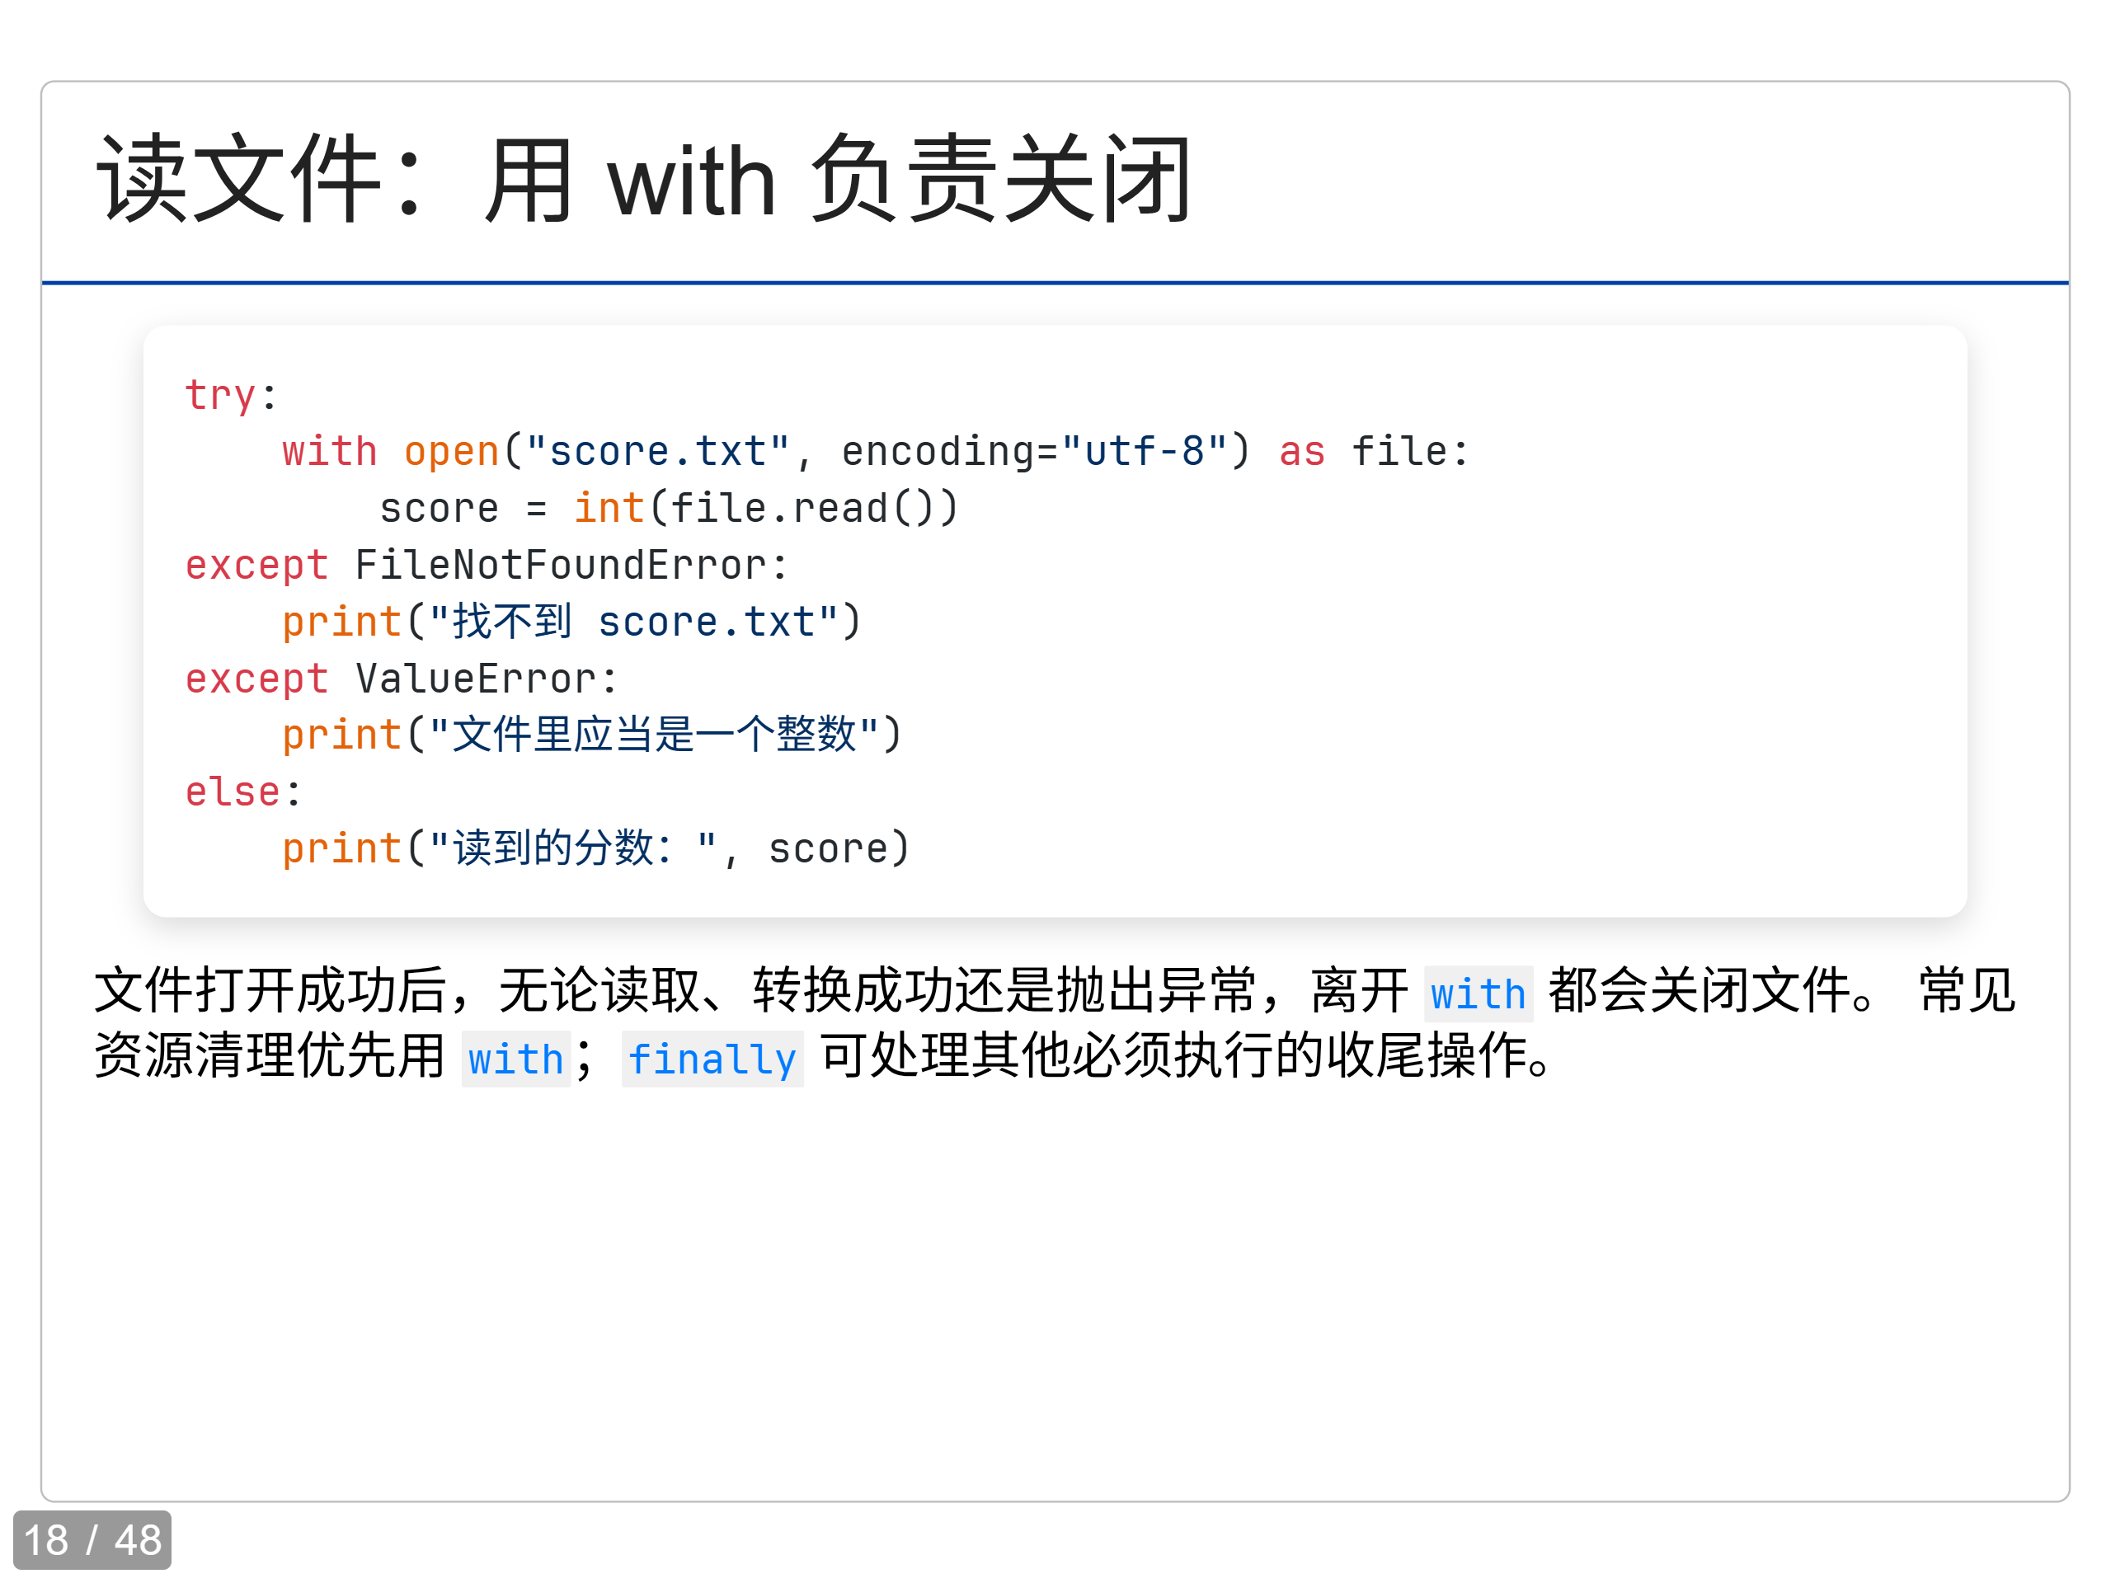
Notes:
第 18 页：读文件：用 with 负责关闭
这是一个实际使用例子。打开 score.txt，读取文本，再用 int 转换。文件不存在时提示路径问题；文件存在但内容是 abc 时，提示内容问题。成功读到 85，进入 else，输出“读到的分数： 85”。
文件打开成功后，with 帮我们在离开代码块时关闭它，包含 int 转换失败的情况。这样就不用自己在所有成功、失败分支中重复写 close。打开本身失败时，根本没有成功取得文件对象，也不存在一个已打开的文件等着我们关闭。
try 的范围只覆盖本次读取和转换，后面其他业务代码不一起包进去。FileNotFoundError 不包括所有 I/O 失败，其他未计划处理的错误让它正常报告。
讲课时可以准备三个目录或三次替换文件：内容 85、内容 abc、没有该文件。不要改用户的重要文件来做演示。
【本页课件原文，可复制】
读文件：用 with 负责关闭
try:
with open("score.txt", encoding="utf-8") as file:
score = int(file.read())
except FileNotFoundError:
print("找不到 score.txt")
except ValueError:
print("文件里应当是一个整数")
else:
print("读到的分数：", score)
复制
文件打开成功后，无论读取、转换成功还是抛出异常，离开 with 都会关闭文件。 常见资源清理优先用 with；finally 可处理其他必须执行的收尾操作。
来源：Recitation5_B.md、讲稿.md。往年素材复用依据见同目录 REUSE_NOTES.md。

Slide 19
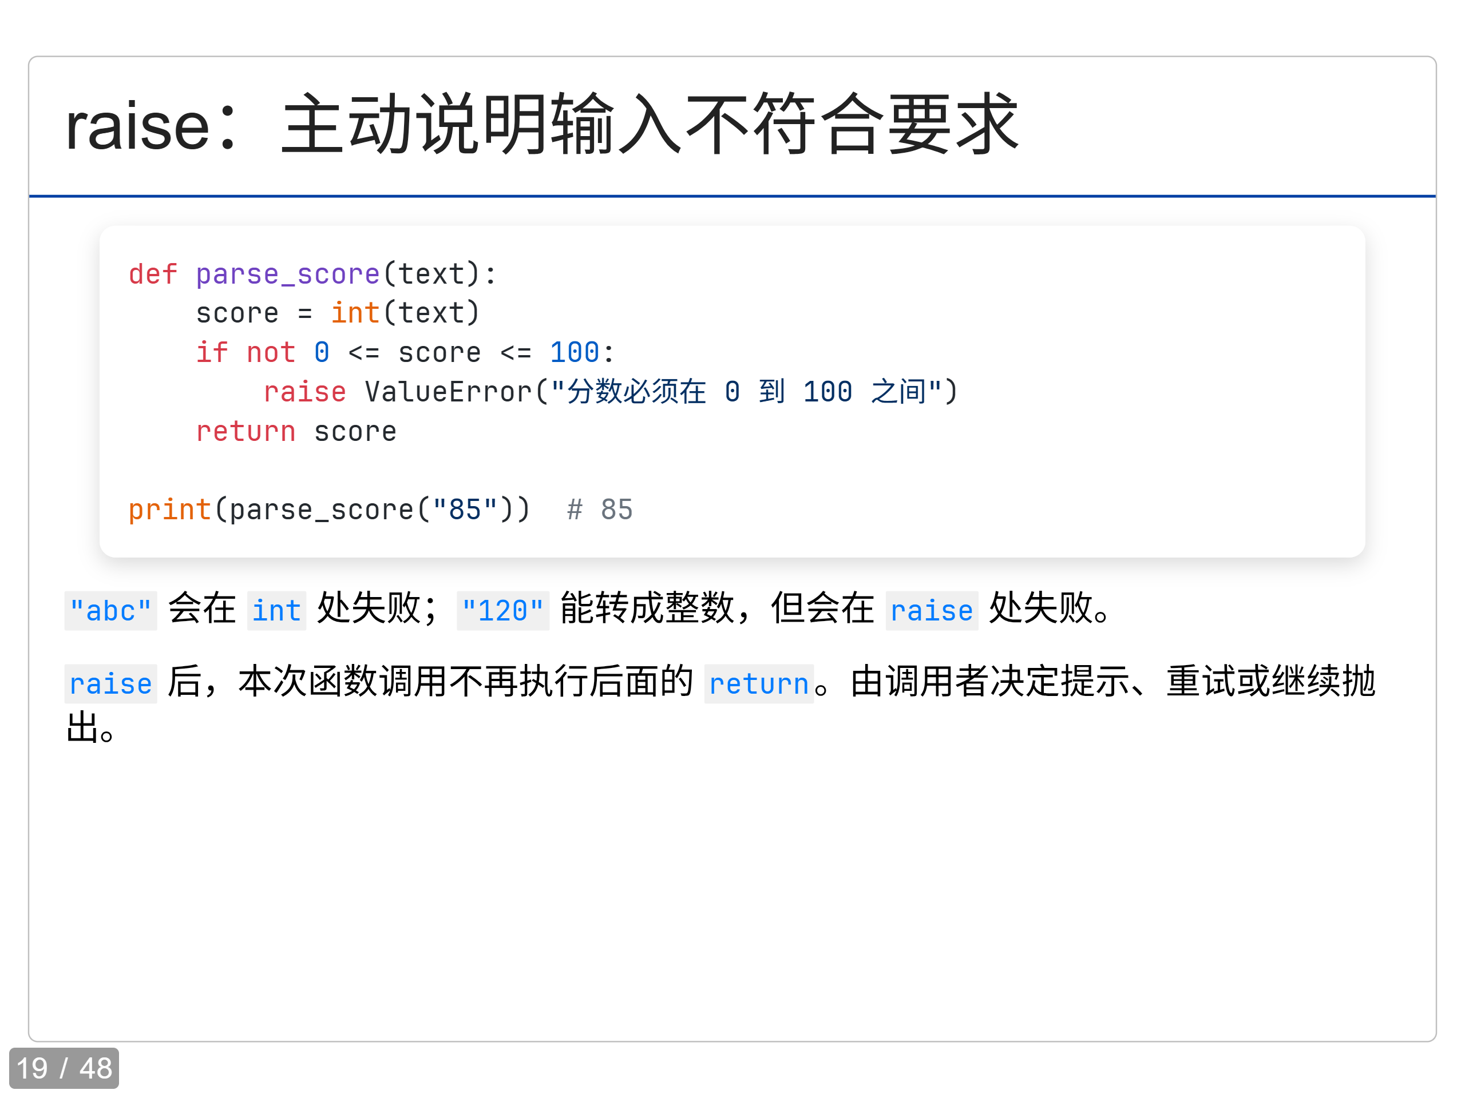
Notes:
第 19 页：raise：主动说明输入不符合要求
int 只能判断能不能转成整数，不能替我们判断考试分数范围。85 合法，120 虽然也是整数，但不符合这个函数约定，所以我们主动 raise ValueError，并写明原因。
raise 后不会继续执行 return score，本次调用没有正常返回。这个函数负责解释数据有什么问题，至于显示提示、要求重输还是终止，让调用者决定。
分别问："abc" 和 "120" 从哪一行抛出异常？前者是 int，后者是 raise。"0"、"100" 都应通过。若已经有合适的内置异常，用 ValueError 就够了，不必每个函数都新建异常类。
【本页课件原文，可复制】
raise：主动说明输入不符合要求
def parse_score(text):
score = int(text)
if not 0 <= score <= 100:
raise ValueError("分数必须在 0 到 100 之间")
return score
print(parse_score("85")) # 85
复制
"abc" 会在 int 处失败；"120" 能转成整数，但会在 raise 处失败。
raise 后，本次函数调用不再执行后面的 return。由调用者决定提示、重试或继续抛出。
来源：Recitation5_B.md、讲稿.md。往年素材复用依据见同目录 REUSE_NOTES.md。

Slide 20
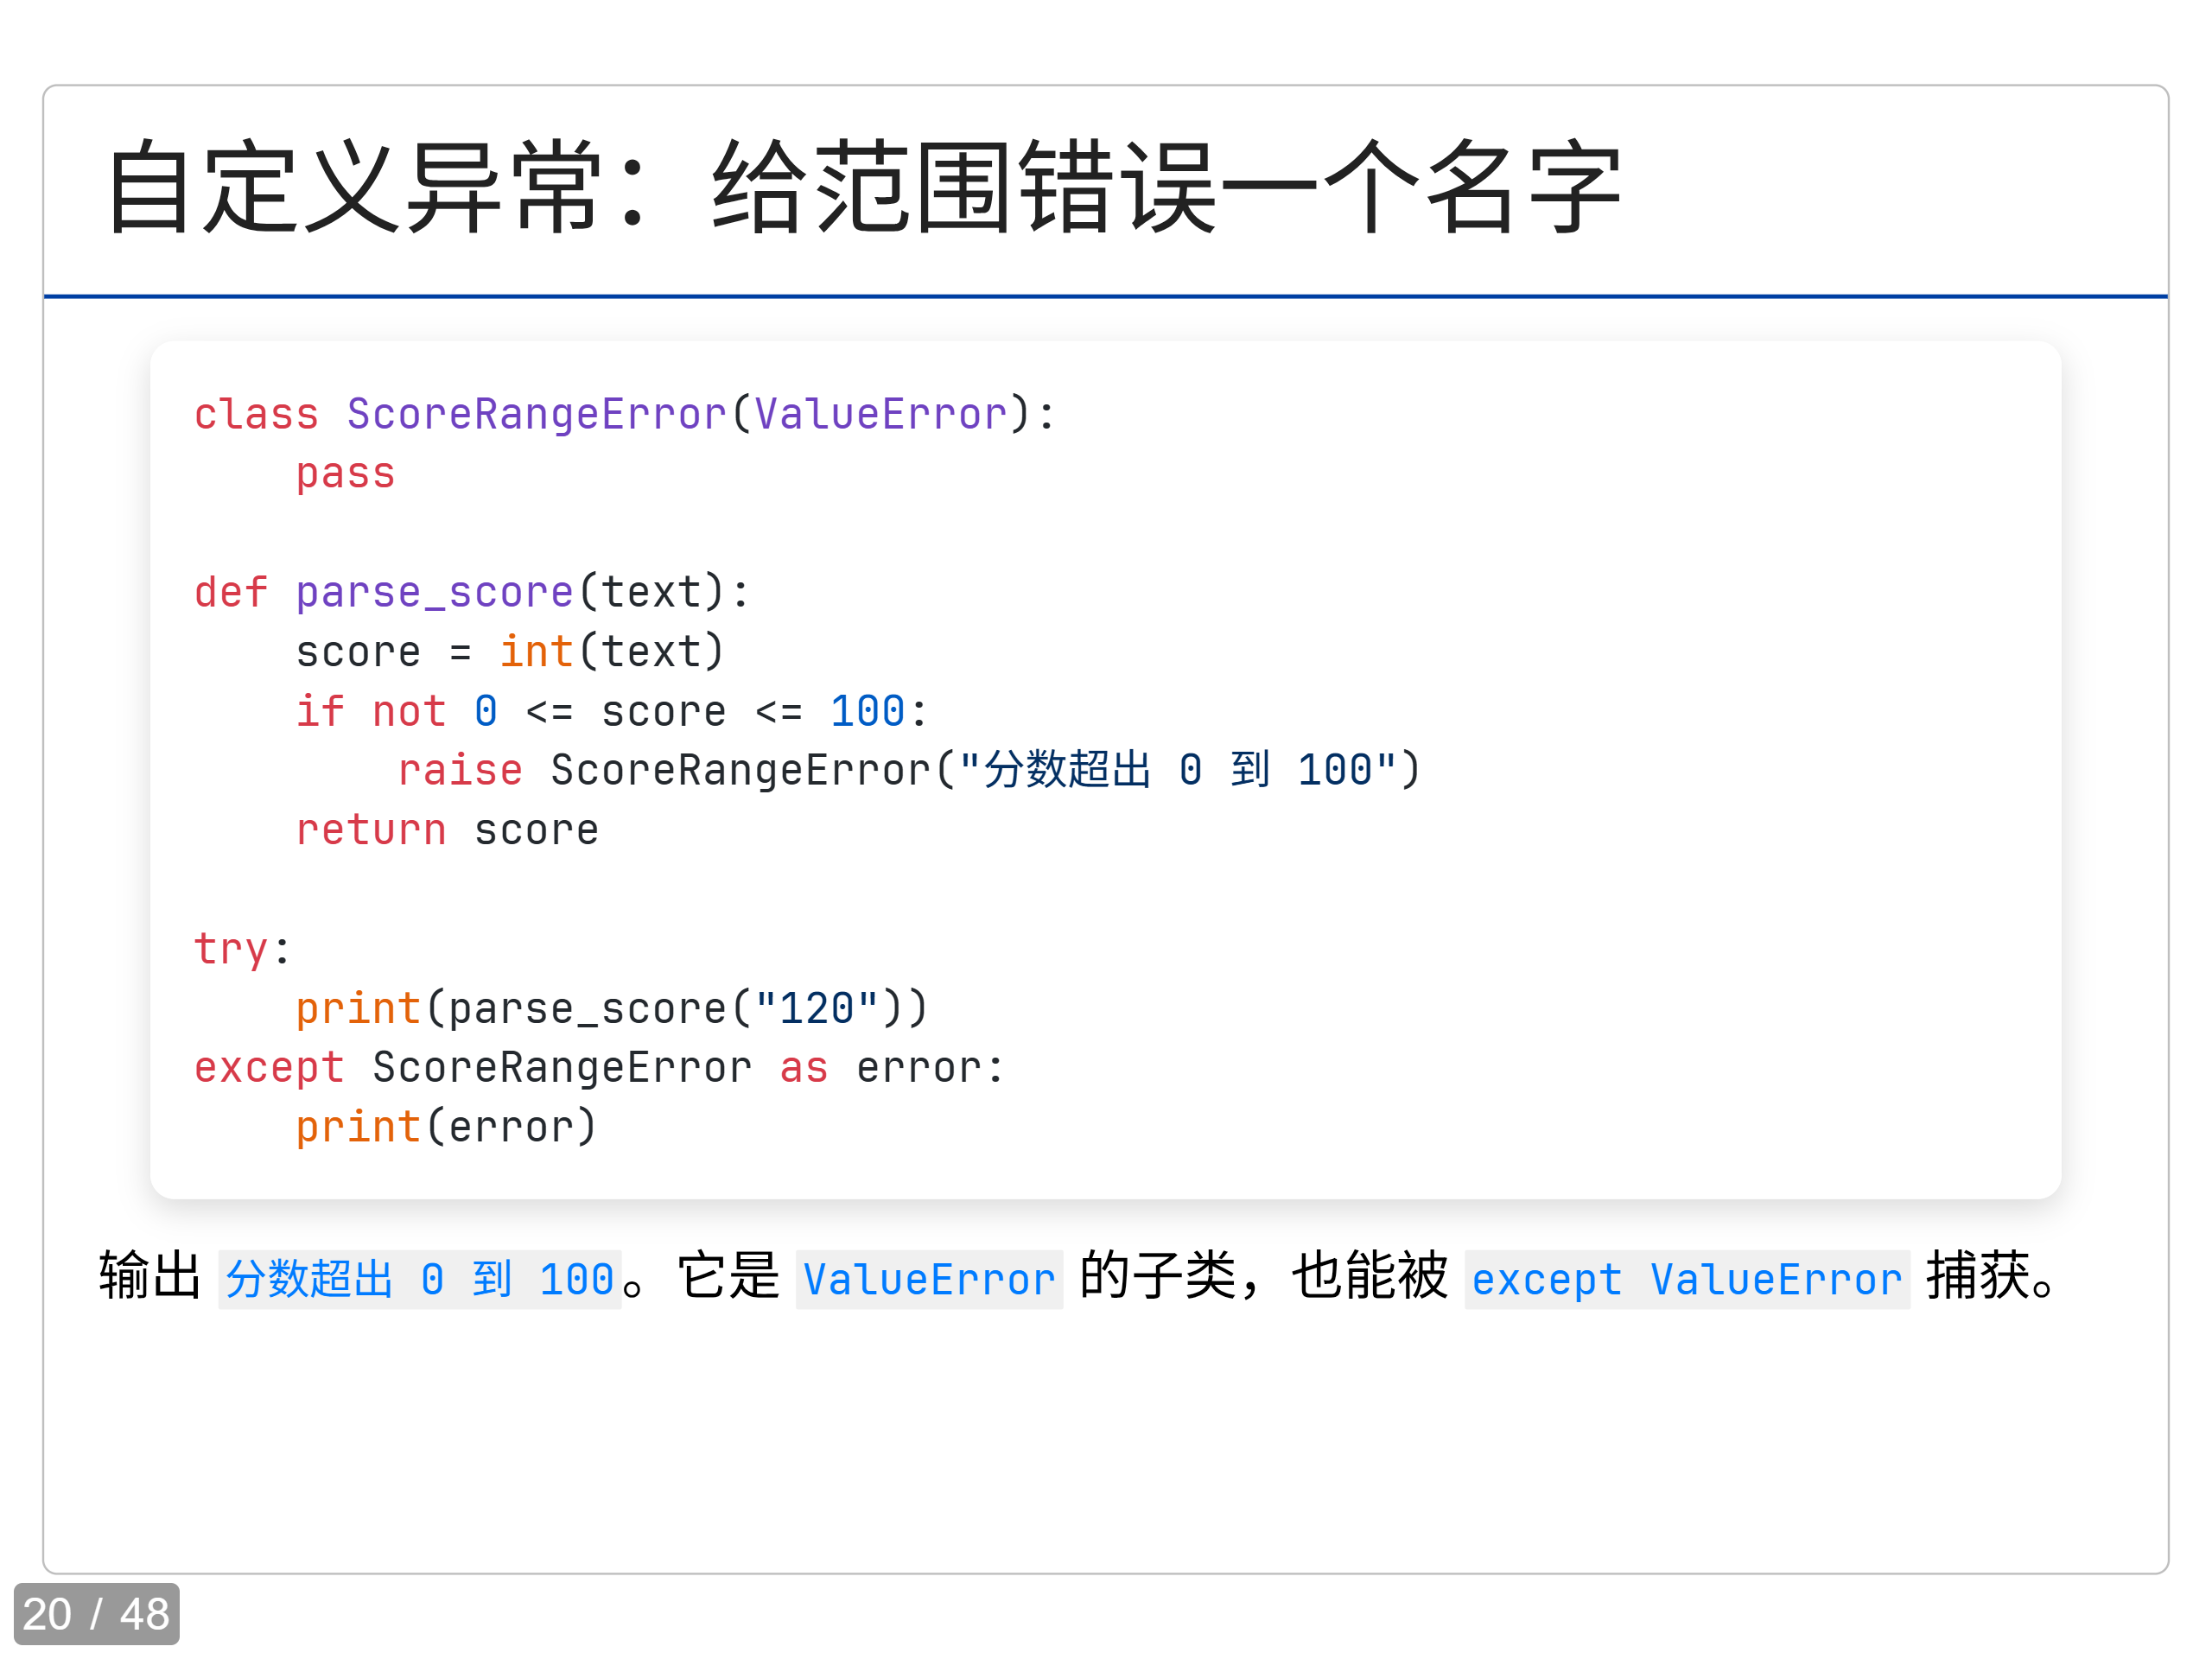
Notes:
第 20 页：自定义异常：给范围错误一个名字
如果调用者需要区分“整数格式不对”和“整数超出分数范围”，可以起一个专门的异常名。class ScoreRangeError(ValueError) 表示它继承 ValueError；pass 表示暂时不增加其他内容。本节只需要看懂这个定义，不展开完整的面向对象课程。
120 的转换成功，范围检查失败，抛出 ScoreRangeError，下面的 except 接住它并打印说明。85 会正常输出 85。若换成 abc，会产生普通 ValueError，这个只捕获 ScoreRangeError 的分支接不住它。
反过来，except ValueError 可以捕获 ScoreRangeError，因为后者是前者的子类。若要分别处理，先写 except ScoreRangeError，再写 except ValueError。顺序反过来，专门分支就没有机会执行。
提问：创建这个类之后是不是所有 ValueError 都会变成 ScoreRangeError？不会，只有代码明确 raise 这个类型时才是。
【本页课件原文，可复制】
自定义异常：给范围错误一个名字
class ScoreRangeError(ValueError):
pass
def parse_score(text):
score = int(text)
if not 0 <= score <= 100:
raise ScoreRangeError("分数超出 0 到 100")
return score
try:
print(parse_score("120"))
except ScoreRangeError as error:
print(error)
复制
输出 分数超出 0 到 100。它是 ValueError 的子类，也能被 except ValueError 捕获。
来源：Recitation5_B.md、讲稿.md。往年素材复用依据见同目录 REUSE_NOTES.md。

Slide 21
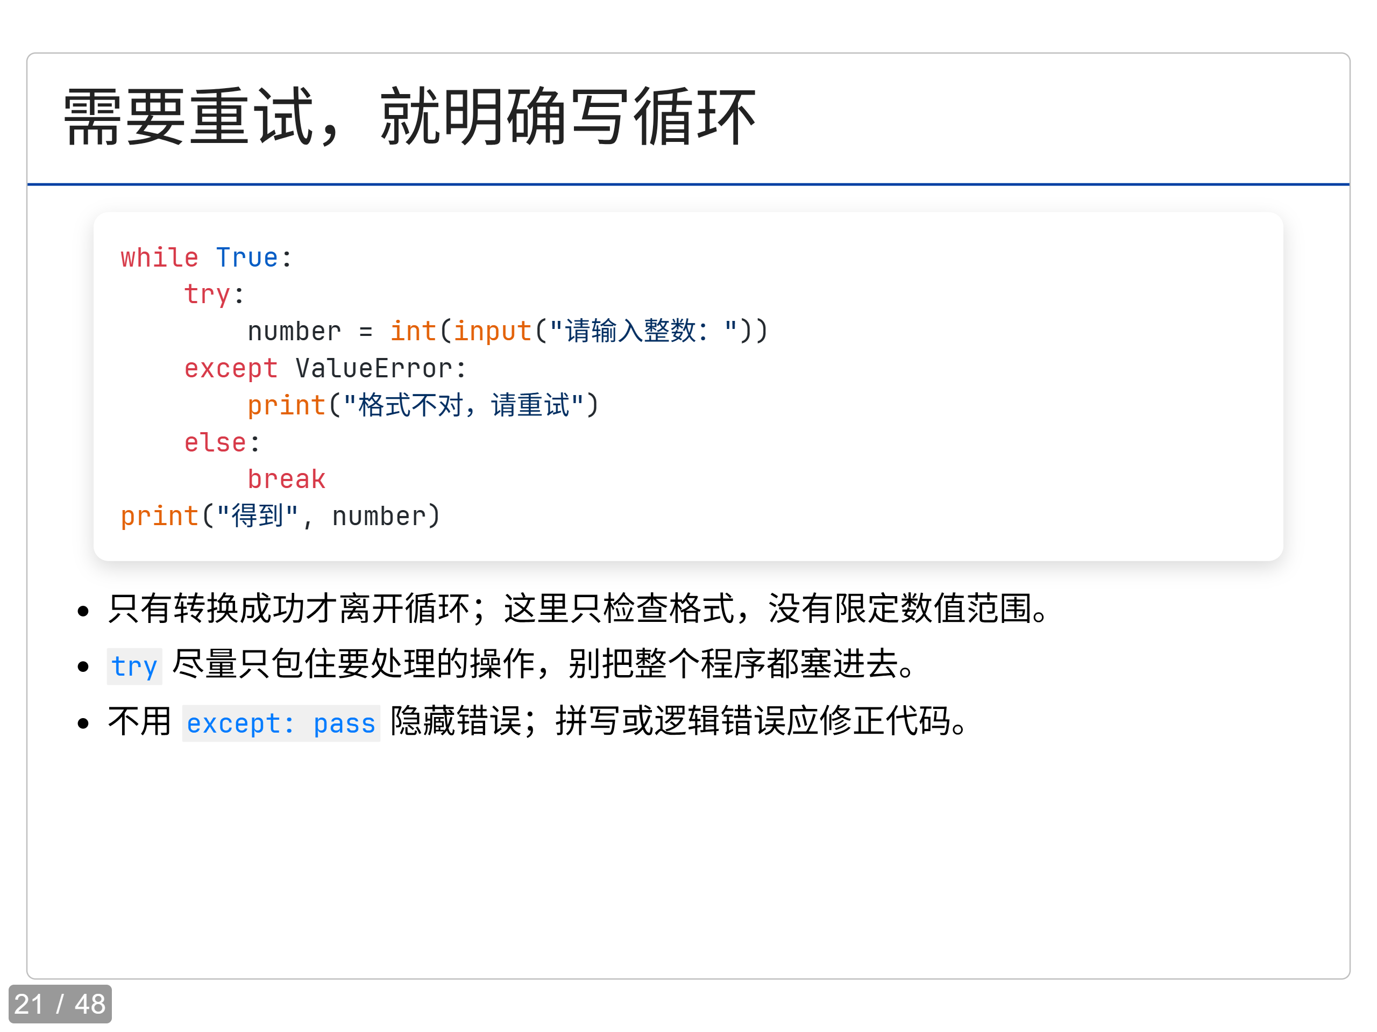
Notes:
第 21 页：需要重试，就明确写循环
输入 abc 时 int 失败，打印提示，然后 while 开始下一轮。输入 12 时转换成功，进入 else，通过 break 退出循环，最终打印“得到 12”。这里允许负整数，因为我们只检查格式；如果要求分数范围，还要使用前面那个校验函数。
把重试写成循环，大家就能看到下一次输入在哪里发生。不要认为捕获异常以后解释器会自动重新执行 input。
不用 except: pass。它既没有提示，也可能接住不该隐藏的错误甚至用户中断。这里仅捕获 ValueError，所以按 Ctrl+C 仍能结束输入。讲义里这个循环不捕获 EOFError，输入流结束时会正常报告。
过渡：接下来在字典里，访问不存在的键会产生 KeyError。我们先把基本读写弄清楚，再看往年的名单分组例子。
【本页课件原文，可复制】
需要重试，就明确写循环
while True:
try:
number = int(input("请输入整数："))
except ValueError:
print("格式不对，请重试")
else:
break
print("得到", number)
复制
只有转换成功才离开循环；这里只检查格式，没有限定数值范围。
try 尽量只包住要处理的操作，别把整个程序都塞进去。
不用 except: pass 隐藏错误；拼写或逻辑错误应修正代码。
来源：Recitation5_B.md、讲稿.md。往年素材复用依据见同目录 REUSE_NOTES.md。

Slide 22
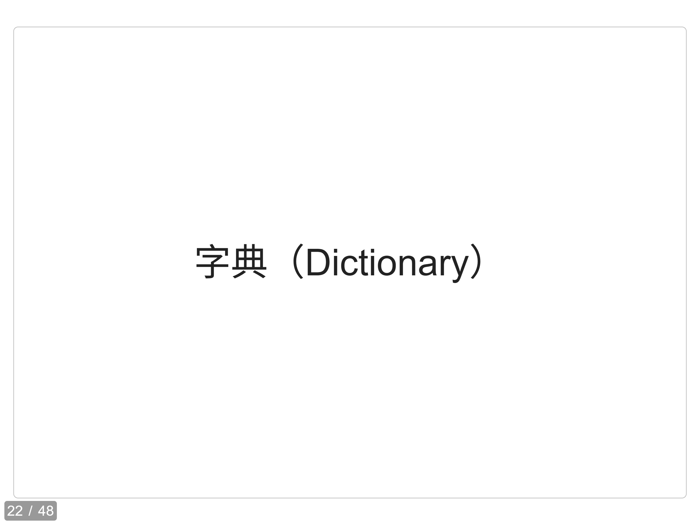
Notes:
第 22 页：字典（Dictionary）
字典适合保存按名字或编号查找的对应关系。列表常用位置取元素，字典常用键找值。接下来先熟悉读写，再做计数和分组。打印站作业仍按题目要求使用列表，这里的字典例子是独立练习。
【本页课件原文，可复制】
字典（Dictionary）
来源：Recitation5_B.md、讲稿.md。往年素材复用依据见同目录 REUSE_NOTES.md。

Slide 23
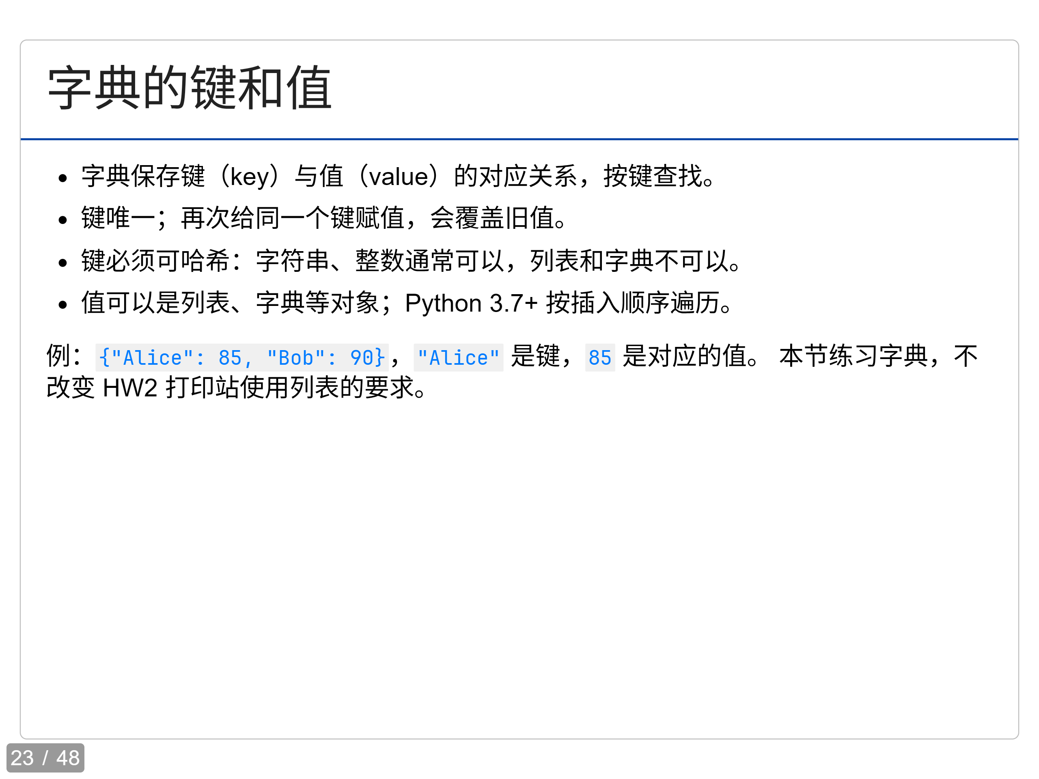
Notes:
第 23 页：字典的键和值
用 Alice 对应 85 来区分键和值。同一个键只能对应一个当前值，再写 scores["Alice"] = 90，会覆盖 85，不会多出第二个 Alice。
常见键可以用字符串和整数，不能用列表或字典，因为键需要可哈希。元组也要看里面的元素：("B", 1) 可以，([1],) 不可以。值没有这个要求，值可以是列表，所以后面一个班级能对应一整份学生名单。
Python 3.7 以后保证插入顺序，但这不代表字典会按键的大小或字母顺序自动排序。查找按键，不是按“第几个”。通常平均查找很快，本节不展开哈希表实现，也不把 O(1) 说成所有情况的保证。
【本页课件原文，可复制】
字典的键和值
字典保存键（key）与值（value）的对应关系，按键查找。
键唯一；再次给同一个键赋值，会覆盖旧值。
键必须可哈希：字符串、整数通常可以，列表和字典不可以。
值可以是列表、字典等对象；Python 3.7+ 按插入顺序遍历。
例：{"Alice": 85, "Bob": 90}，"Alice" 是键，85 是对应的值。 本节练习字典，不改变 HW2 打印站使用列表的要求。
来源：Recitation5_B.md、讲稿.md。往年素材复用依据见同目录 REUSE_NOTES.md。

Slide 24
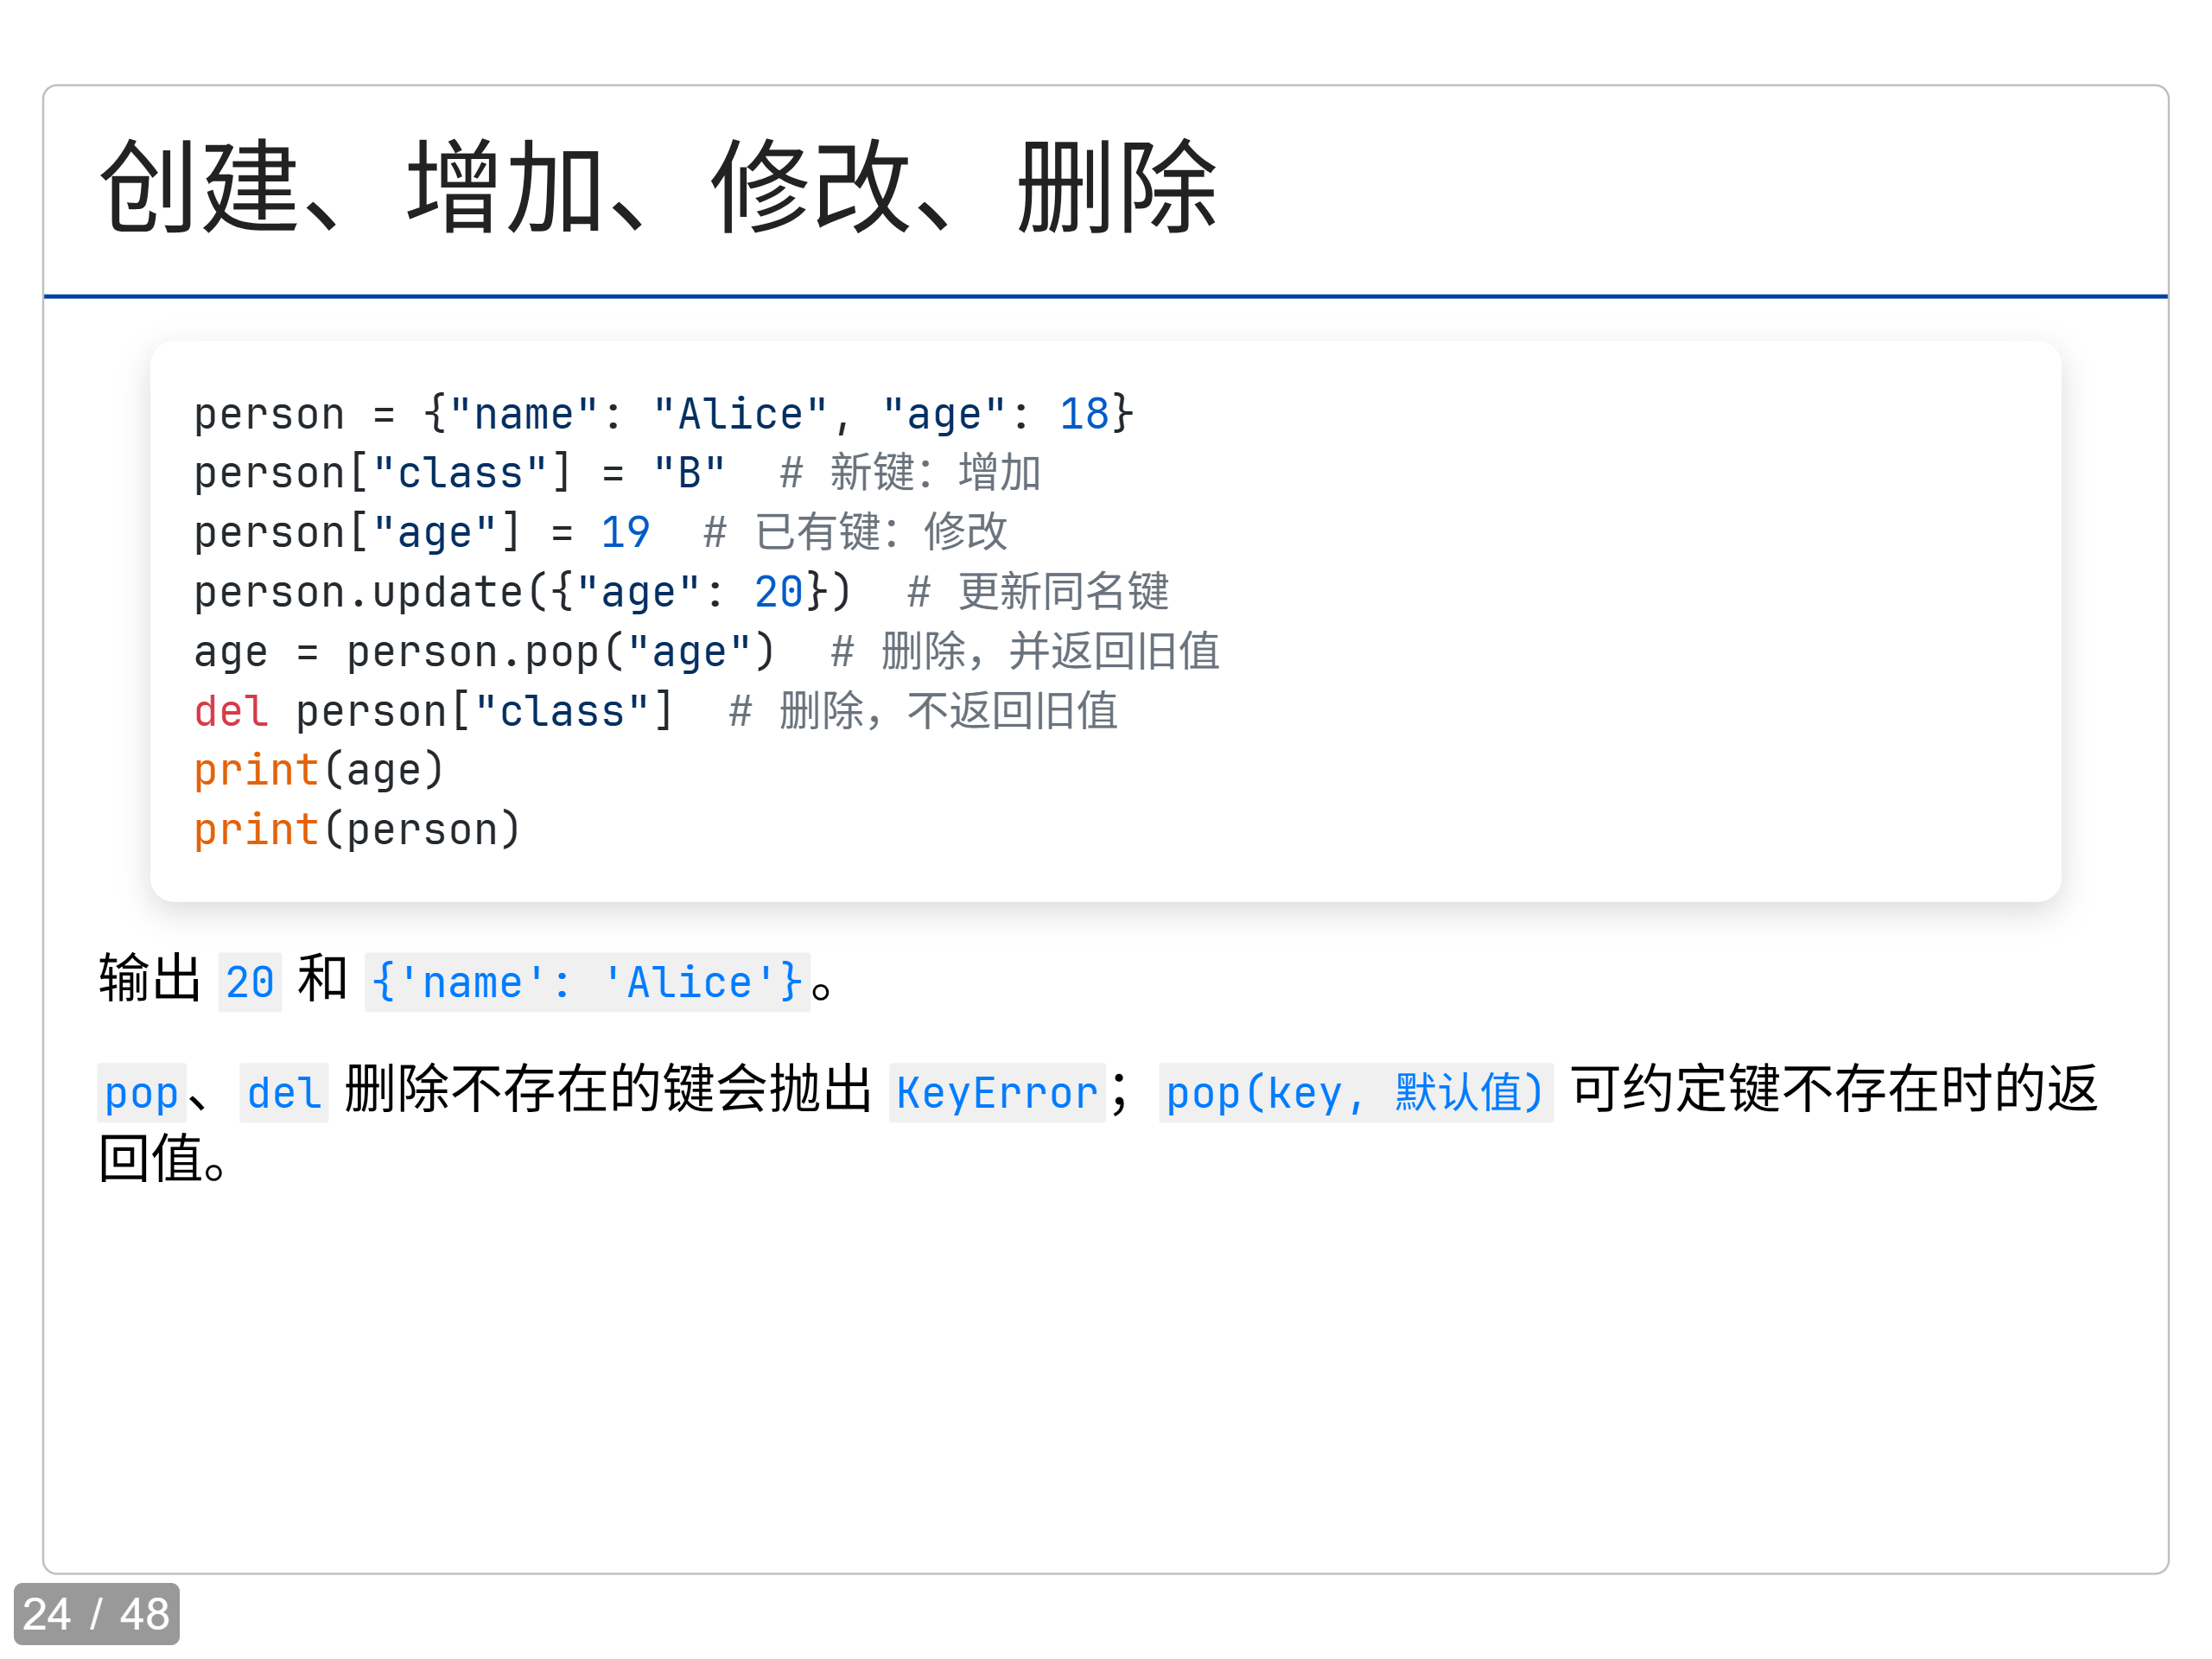
Notes:
第 24 页：创建、增加、修改、删除
先写一个人名和年龄。给新的 class 键赋值是增加，给已有 age 赋值是覆盖。update 可以一次传入多项，本例同样把 age 改成 20。
pop 把 age 删除，并把删掉的值 20 返回，所以我们可以存进变量。del 删除 class，不提供返回值。最后打印 age 是 20，打印字典只剩 name。
提问：再 pop 一次 age 会怎样？不带默认值会 KeyError。若我们允许它不存在，可写 person.pop("age", None)，此时不存在就返回 None。选默认值是题目语义，不是所有地方都加默认值。
【本页课件原文，可复制】
创建、增加、修改、删除
person = {"name": "Alice", "age": 18}
person["class"] = "B" # 新键：增加
person["age"] = 19 # 已有键：修改
person.update({"age": 20}) # 更新同名键
age = person.pop("age") # 删除，并返回旧值
del person["class"] # 删除，不返回旧值
print(age)
print(person)
复制
输出 20 和 {'name': 'Alice'}。
pop、del 删除不存在的键会抛出 KeyError；pop(key, 默认值) 可约定键不存在时的返回值。
来源：Recitation5_B.md、讲稿.md。往年素材复用依据见同目录 REUSE_NOTES.md。

Slide 25
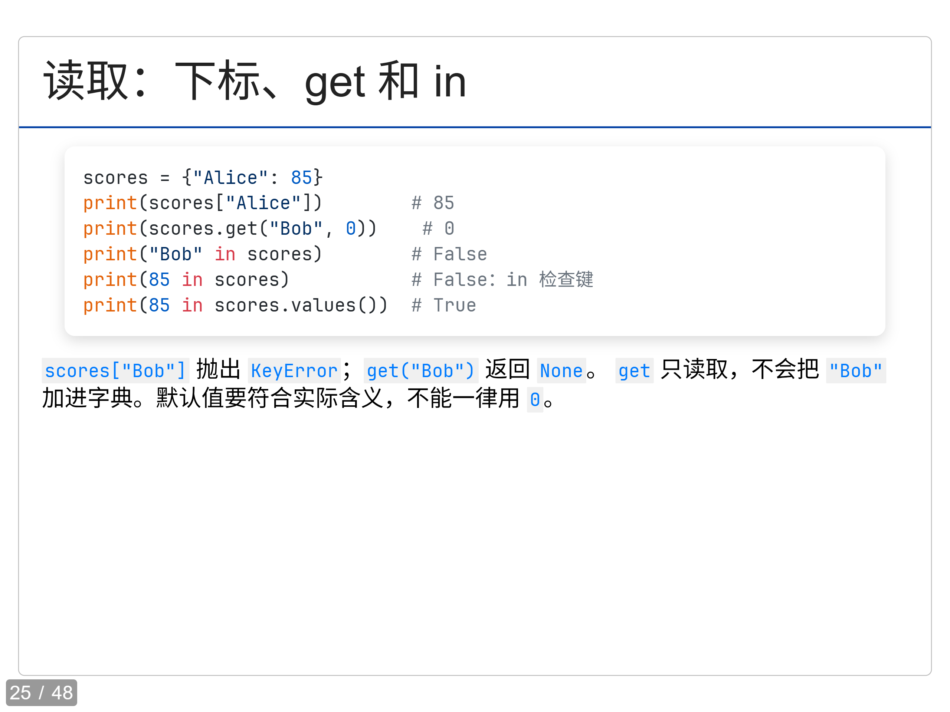
Notes:
第 25 页：读取：下标、get 和 in
下标访问表示我们要取这个键；不存在就报告 KeyError。get 可以在不存在时返回约定的默认值，但不会写入字典。
先问 Bob 的 get 返回 0 后，下一行 Bob in scores 是什么？仍是 False。再问 85 in scores，它检查的是键，所以仍是 False。要检查值，就看 scores.values()。
如果缺少成绩表示尚未提交，用 None 或明确提示可能更合适，不能不加思考地当成零分。还要注意 get 没有默认参数时返回 None，若某个实际存储值也恰好是 None，就不能仅凭结果区分缺失与存在，要用 in 判断。
【本页课件原文，可复制】
读取：下标、get 和 in
scores = {"Alice": 85}
print(scores["Alice"]) # 85
print(scores.get("Bob", 0)) # 0
print("Bob" in scores) # False
print(85 in scores) # False：in 检查键
print(85 in scores.values()) # True
复制
scores["Bob"] 抛出 KeyError；get("Bob") 返回 None。 get 只读取，不会把 "Bob" 加进字典。默认值要符合实际含义，不能一律用 0。
来源：Recitation5_B.md、讲稿.md。往年素材复用依据见同目录 REUSE_NOTES.md。

Slide 26
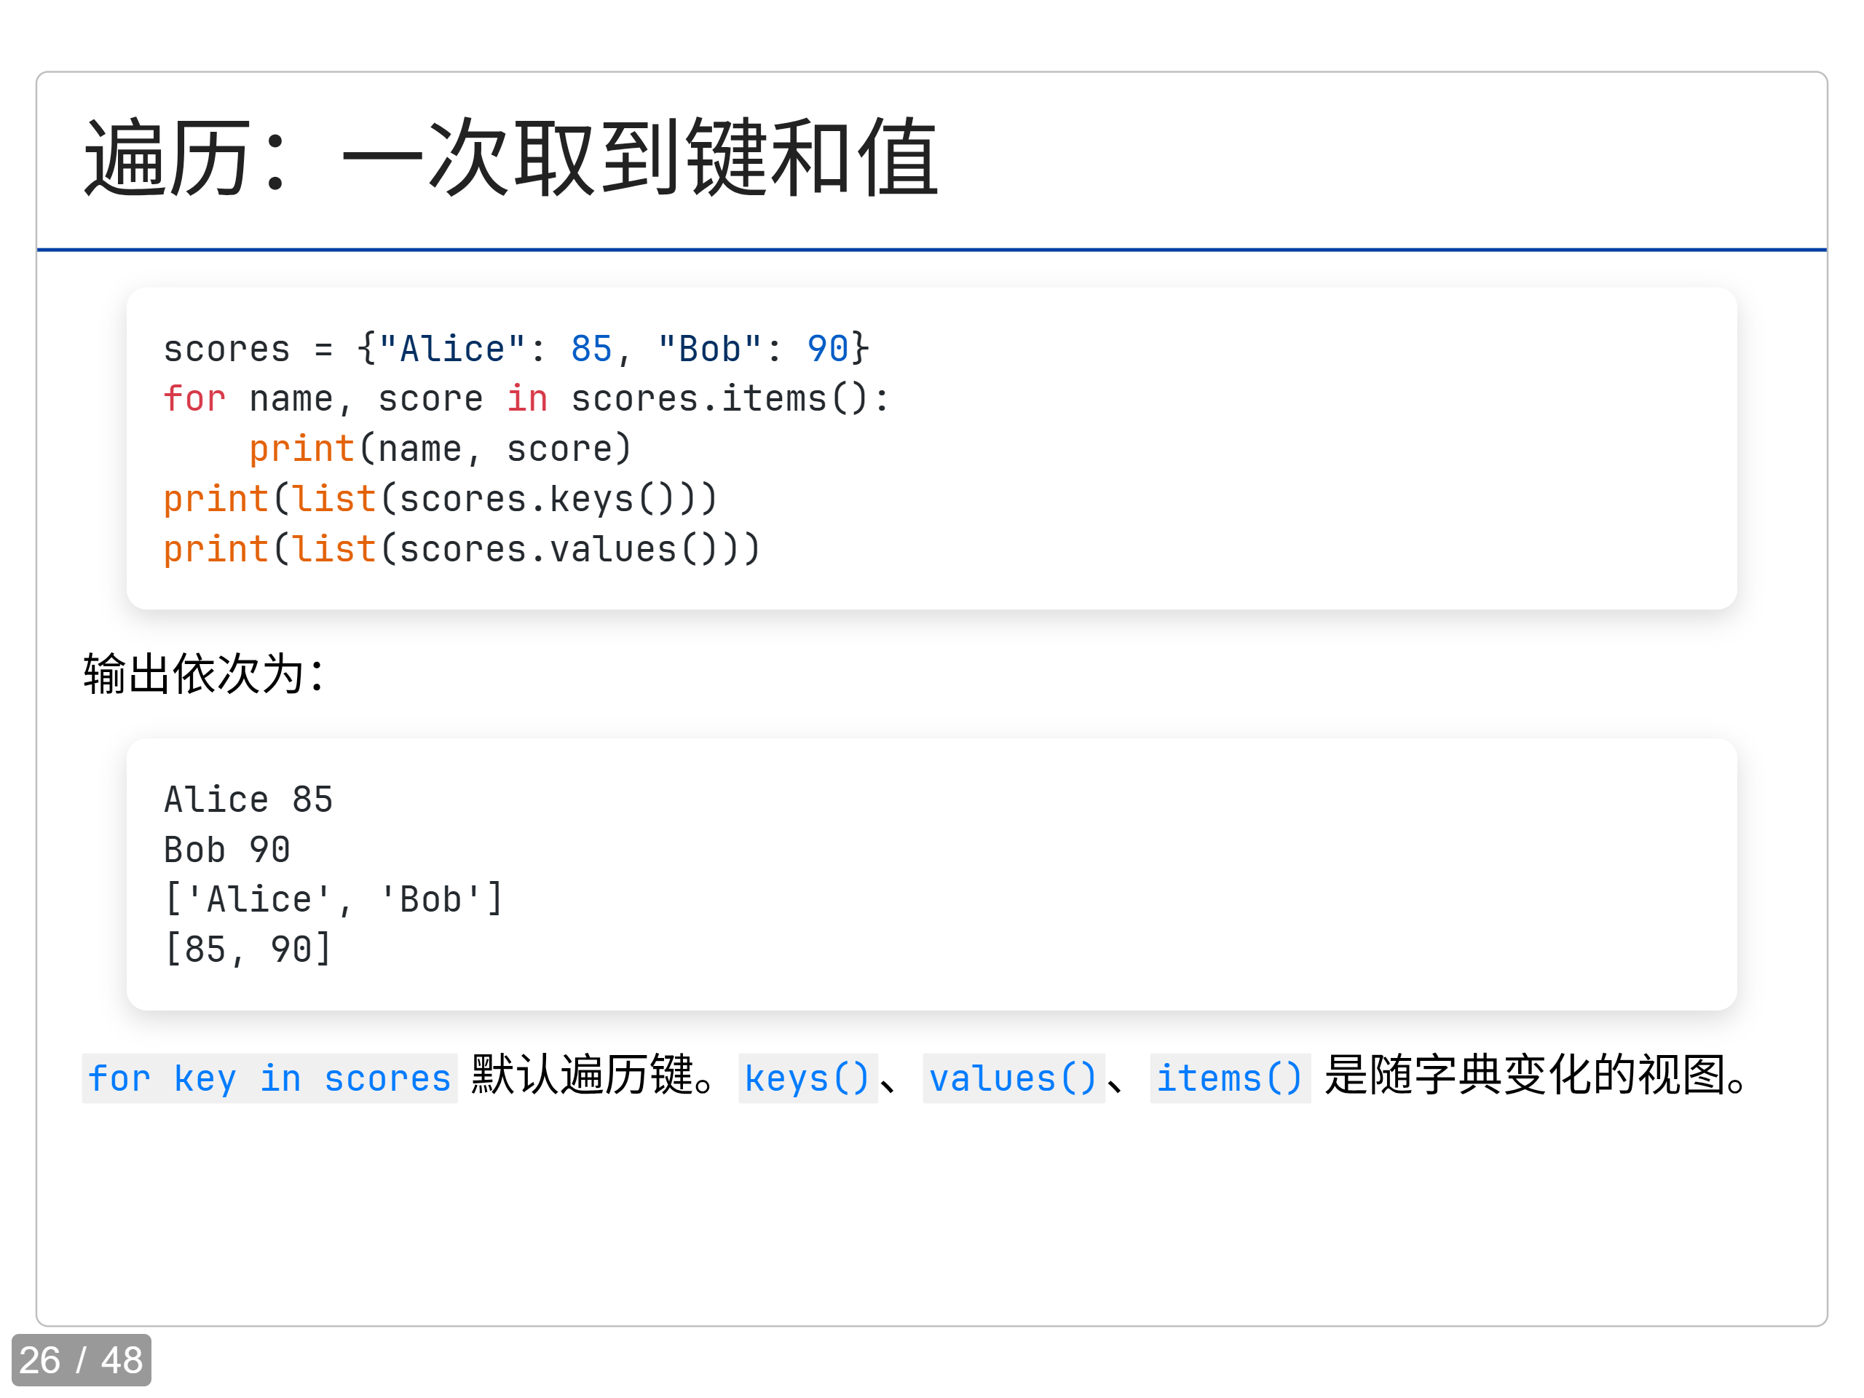
Notes:
第 26 页：遍历：一次取到键和值
items 每次给出一个键值对，左边的 name、score 分别接住。按插入顺序，先输出 Alice 85，再输出 Bob 90。keys 只给键，values 只给值。
这里把视图转换成 list，是为了让输出直接显示成我们熟悉的列表。视图不是生成时刻的独立快照，它跟着字典更新；list(scores.keys()) 才建立当前这些键的列表。
提问：直接 for name in scores 会取到什么？取到键，不是键值对。若写两个变量接一个字符串键，可能会得到解包错误，或者碰巧拆成字符，不能这么用。
【本页课件原文，可复制】
遍历：一次取到键和值
scores = {"Alice": 85, "Bob": 90}
for name, score in scores.items():
print(name, score)
print(list(scores.keys()))
print(list(scores.values()))
复制
输出依次为：
Alice 85
Bob 90
['Alice', 'Bob']
[85, 90]
复制
for key in scores 默认遍历键。keys()、values()、items() 是随字典变化的视图。
来源：Recitation5_B.md、讲稿.md。往年素材复用依据见同目录 REUSE_NOTES.md。

Slide 27
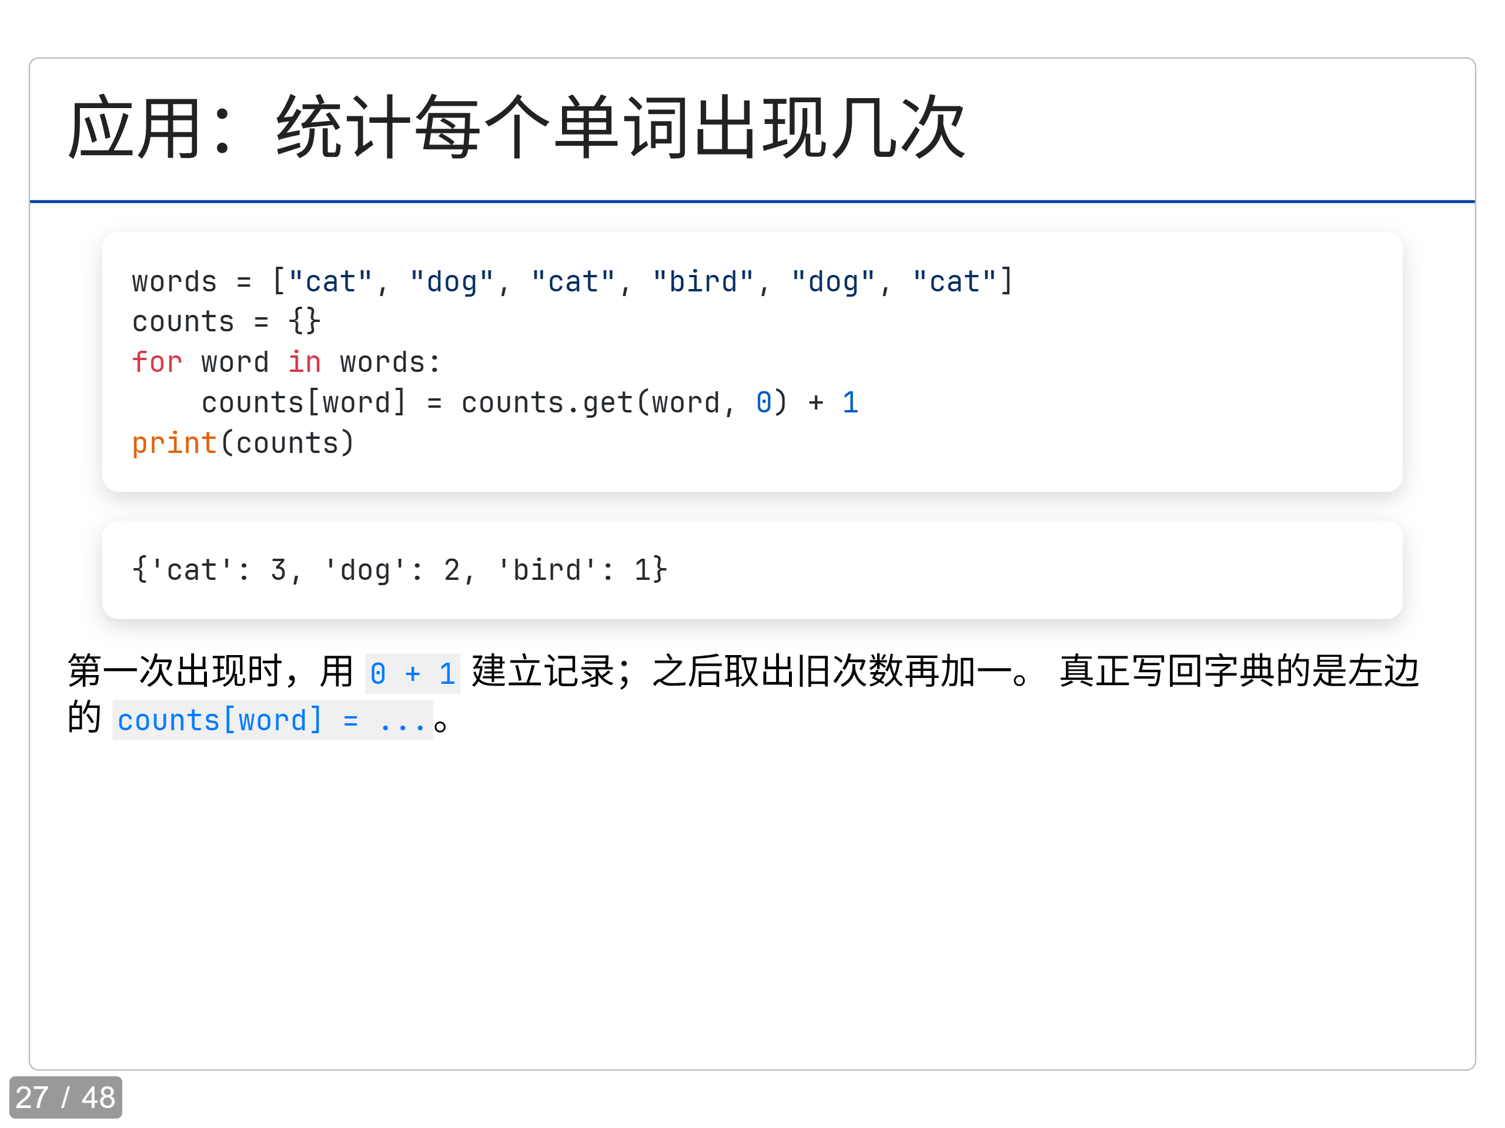
Notes:
第 27 页：应用：统计每个单词出现几次
跟踪 cat。第一次出现时，counts 没有 cat，get 返回 0，加一得到 1，再赋值写回。第二次读到 cat，取到旧值 1，写回 2。最后是 3。
dog 两次，bird 一次。字典里保留的是首次插入的顺序，不是按照次数大小排序。可以让学生先手推前三个单词，得到 cat 为 2、dog 为 1，再看最终结果。
强调真正修改字典的是赋值语句。如果只调用 counts.get(word, 0) + 1，不把结果写回，counts 仍然是空字典。
【本页课件原文，可复制】
应用：统计每个单词出现几次
words = ["cat", "dog", "cat", "bird", "dog", "cat"]
counts = {}
for word in words:
counts[word] = counts.get(word, 0) + 1
print(counts)
复制
{'cat': 3, 'dog': 2, 'bird': 1}
复制
第一次出现时，用 0 + 1 建立记录；之后取出旧次数再加一。 真正写回字典的是左边的 counts[word] = ...。
来源：Recitation5_B.md、讲稿.md。往年素材复用依据见同目录 REUSE_NOTES.md。

Slide 28
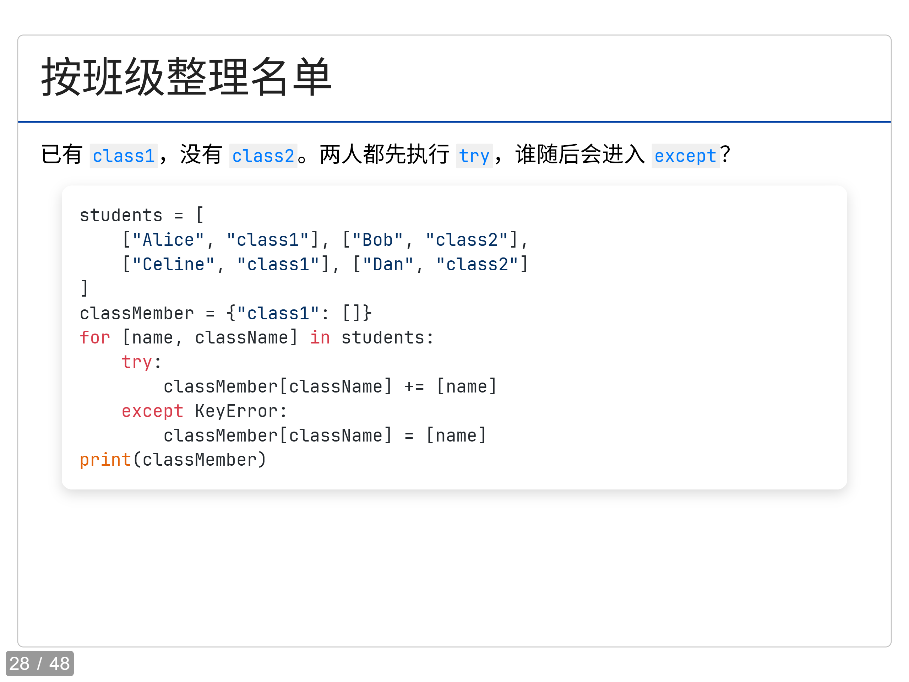
Notes:
第 28 页：按班级整理名单
沿用 2024 年的分组例题。字典的键是班级，值是学生列表。初始只有 class1，列表还是空的。
Alice 和 Bob 都先进入 try，不是一个选 try、另一个选 except。Alice 查 class1 成功，追加名字。Bob 查 class2 时抛出 KeyError，执行 except，新建只有 Bob 的列表。Celine 和 Dan 后来都能找到现有班级，直接加入列表。
这里 += [name] 把单元素列表接到原列表后面，不能写成 += name，否则会按字符串里的字符逐个加入。也可以用 append(name)。本例保留往年的写法，便于对照。
先让学生预测最后两个列表的内容，下一页核对每次发生了什么。
【本页课件原文，可复制】
按班级整理名单
已有 class1，没有 class2。两人都先执行 try，谁随后会进入 except？
students = [
["Alice", "class1"], ["Bob", "class2"],
["Celine", "class1"], ["Dan", "class2"]
]
classMember = {"class1": []}
for [name, className] in students:
try:
classMember[className] += [name]
except KeyError:
classMember[className] = [name]
print(classMember)
复制
来源：Recitation5_B.md、讲稿.md。往年素材复用依据见同目录 REUSE_NOTES.md。

Slide 29
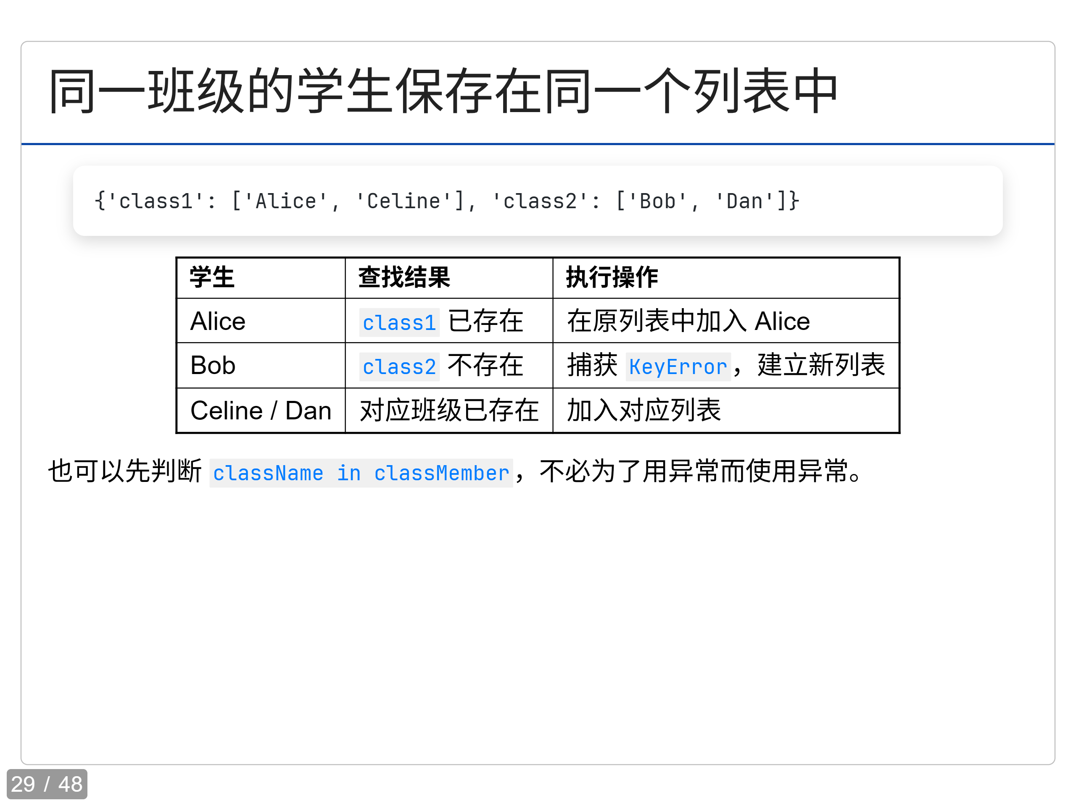
Notes:
第 29 页：同一班级的学生保存在同一个列表中
逐行对照：Alice 走成功路径，Bob 发生一次 KeyError 并建立 class2，Celine 和 Dan 都走成功路径。最终 class1 是 Alice、Celine，class2 是 Bob、Dan。
这说明异常在循环的一次迭代里被处理后，循环可以继续下一位学生。若 KeyError 没有匹配的处理，循环就不会自动继续。
也可以先用 if className not in classMember 建空列表，再 append。代码是否容易读比有没有用到异常更重要。下一页介绍一个常用方法，但不要求每次都写成最短的一行。
【本页课件原文，可复制】
同一班级的学生保存在同一个列表中
{'class1': ['Alice', 'Celine'], 'class2': ['Bob', 'Dan']}
复制
学生 查找结果 执行操作
Alice class1 已存在 在原列表中加入 Alice
Bob class2 不存在 捕获 KeyError，建立新列表
Celine / Dan 对应班级已存在 加入对应列表
也可以先判断 className in classMember，不必为了用异常而使用异常。
来源：Recitation5_B.md、讲稿.md。往年素材复用依据见同目录 REUSE_NOTES.md。

Slide 30
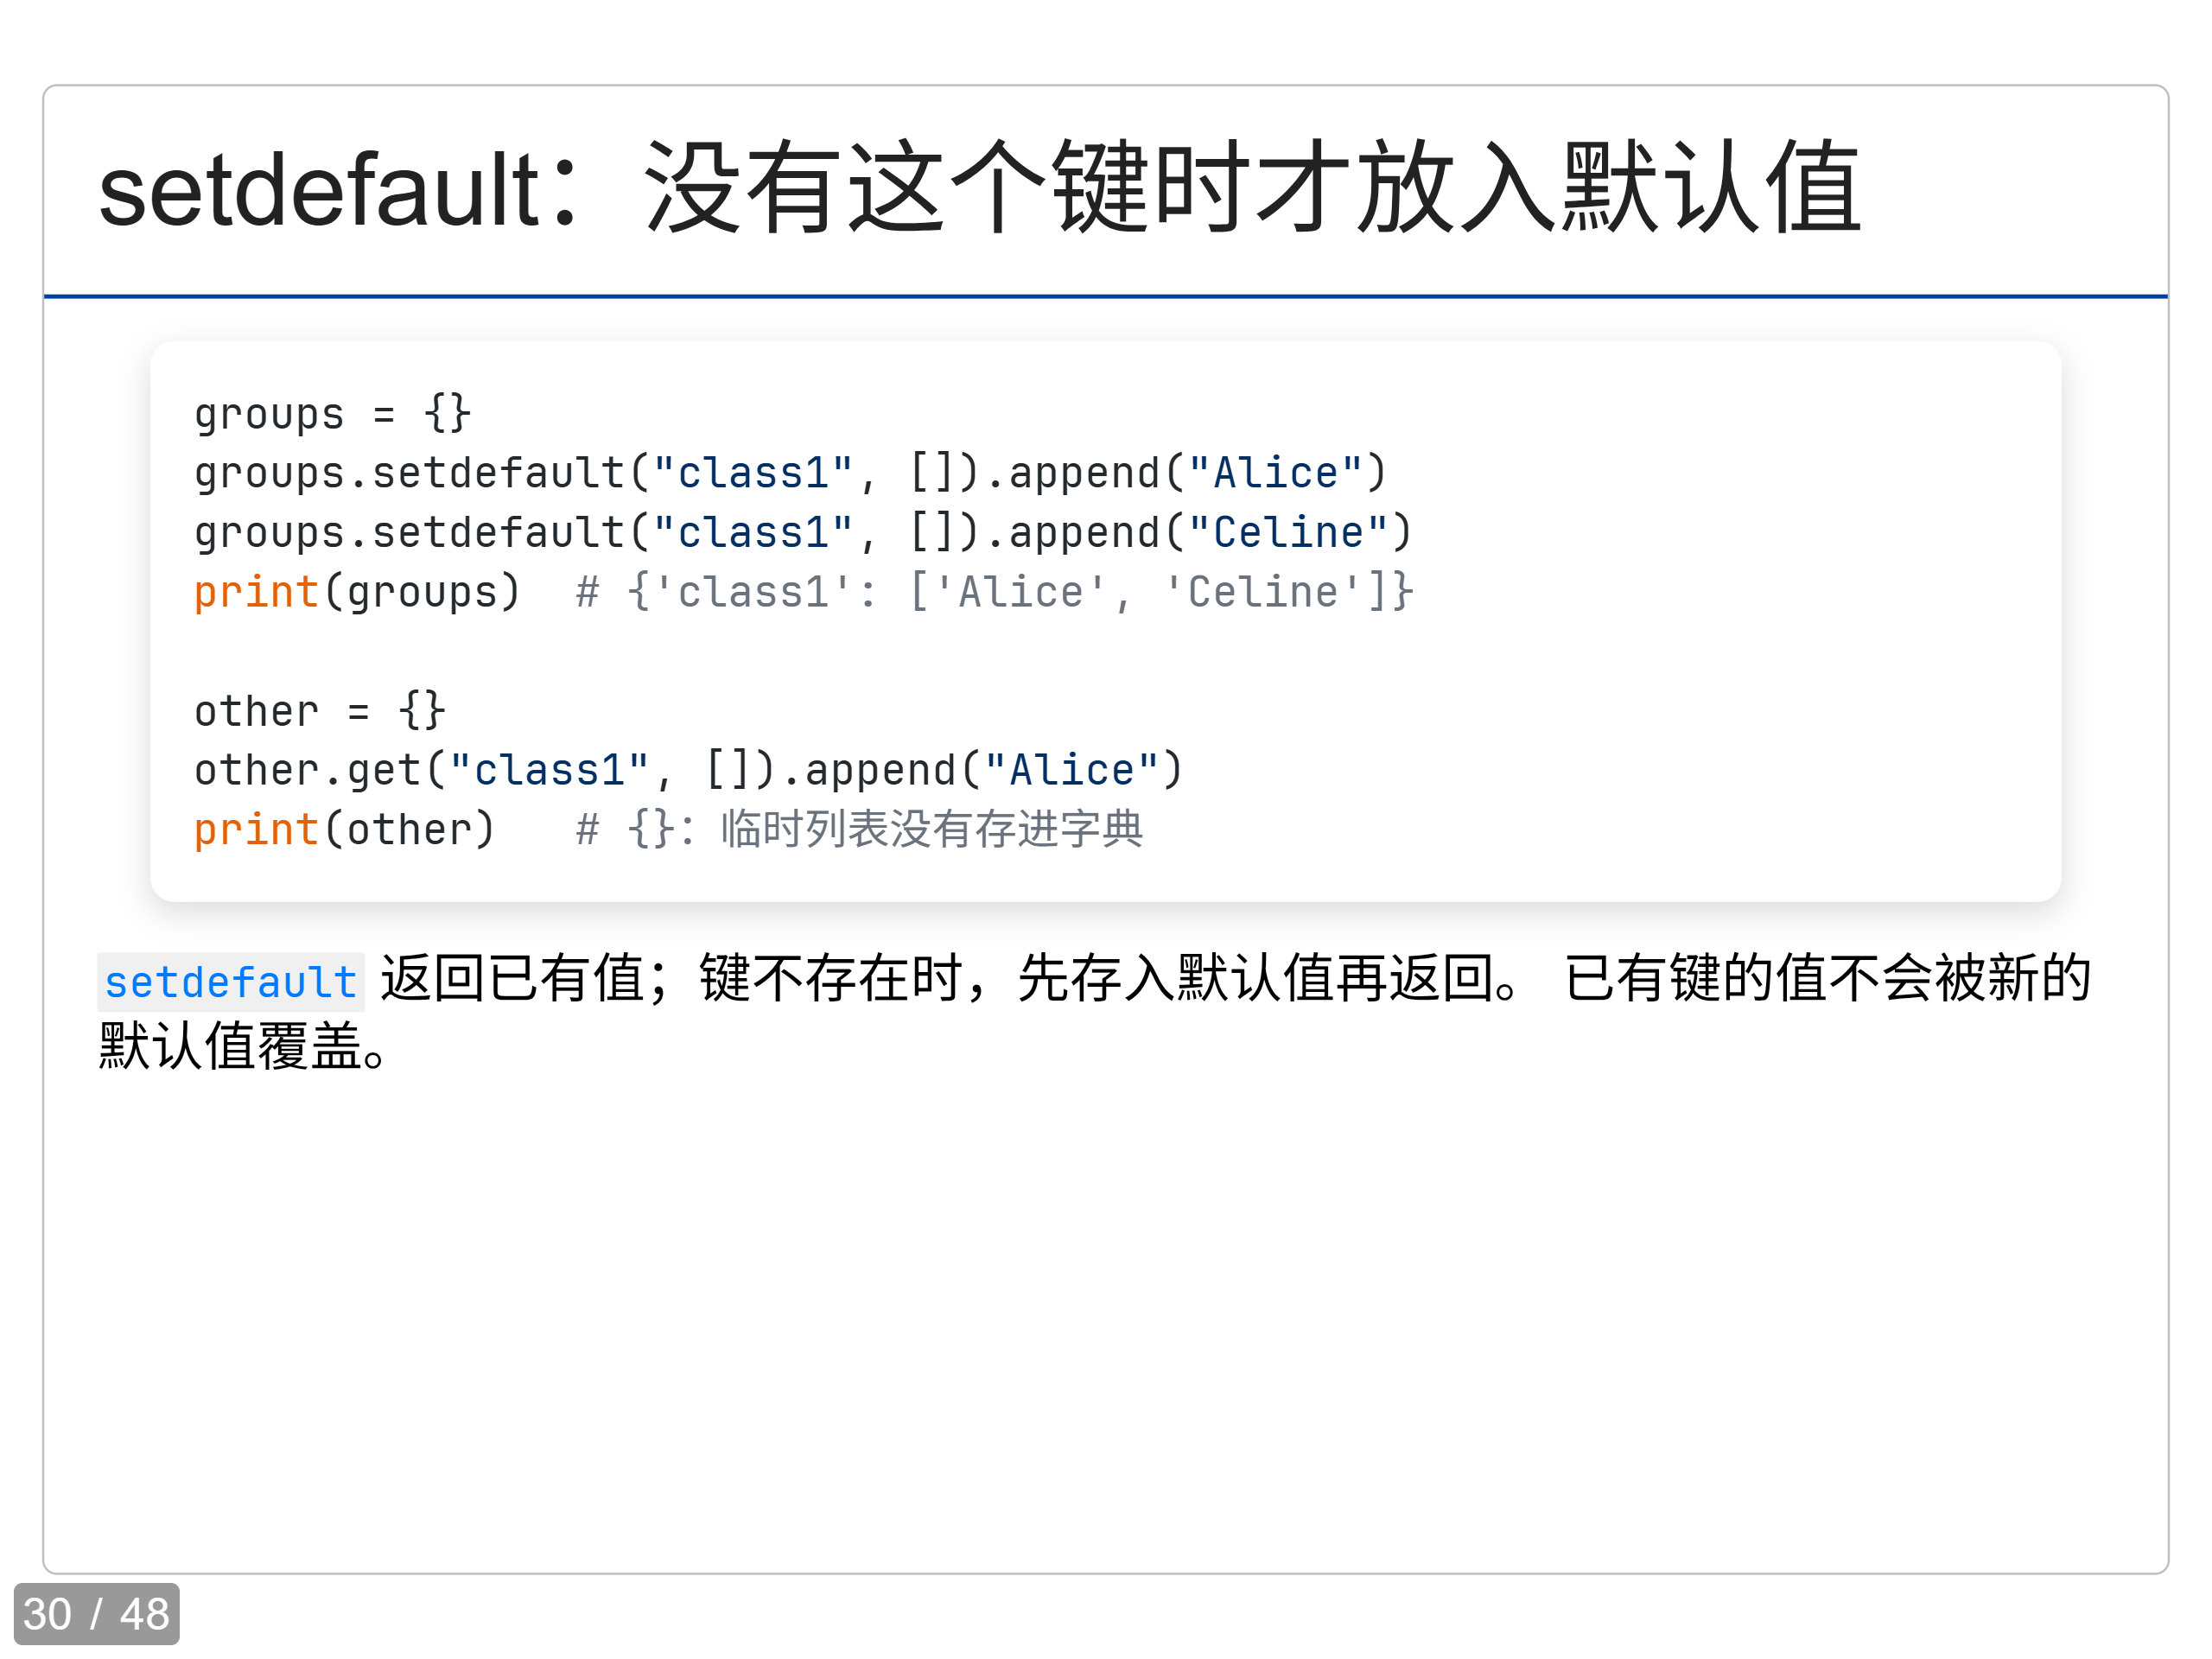
Notes:
第 30 页：setdefault：没有这个键时才放入默认值
第一次 class1 不存在，setdefault 把空列表存进字典，并把这个列表返回；随后 append 修改它。第二次键已经存在，返回的是已有名单，不会把它重置为空列表。
下面的 get 看起来相似，行为却不同。other 缺少键时，get 返回临时的空列表，append 确实把 Alice 加进那个列表，但列表没有放进 other，所以打印 other 仍是空字典。
提问：第二个 setdefault 的默认值换成 ["X"]，已有 class1 会不会多出 X？不会，存在时直接返回已有值。这是“没有才插入”，不是“总是更新”。
【本页课件原文，可复制】
setdefault：没有这个键时才放入默认值
groups = {}
groups.setdefault("class1", []).append("Alice")
groups.setdefault("class1", []).append("Celine")
print(groups) # {'class1': ['Alice', 'Celine']}
other = {}
other.get("class1", []).append("Alice")
print(other) # {}：临时列表没有存进字典
复制
setdefault 返回已有值；键不存在时，先存入默认值再返回。 已有键的值不会被新的默认值覆盖。
来源：Recitation5_B.md、讲稿.md。往年素材复用依据见同目录 REUSE_NOTES.md。

Slide 31
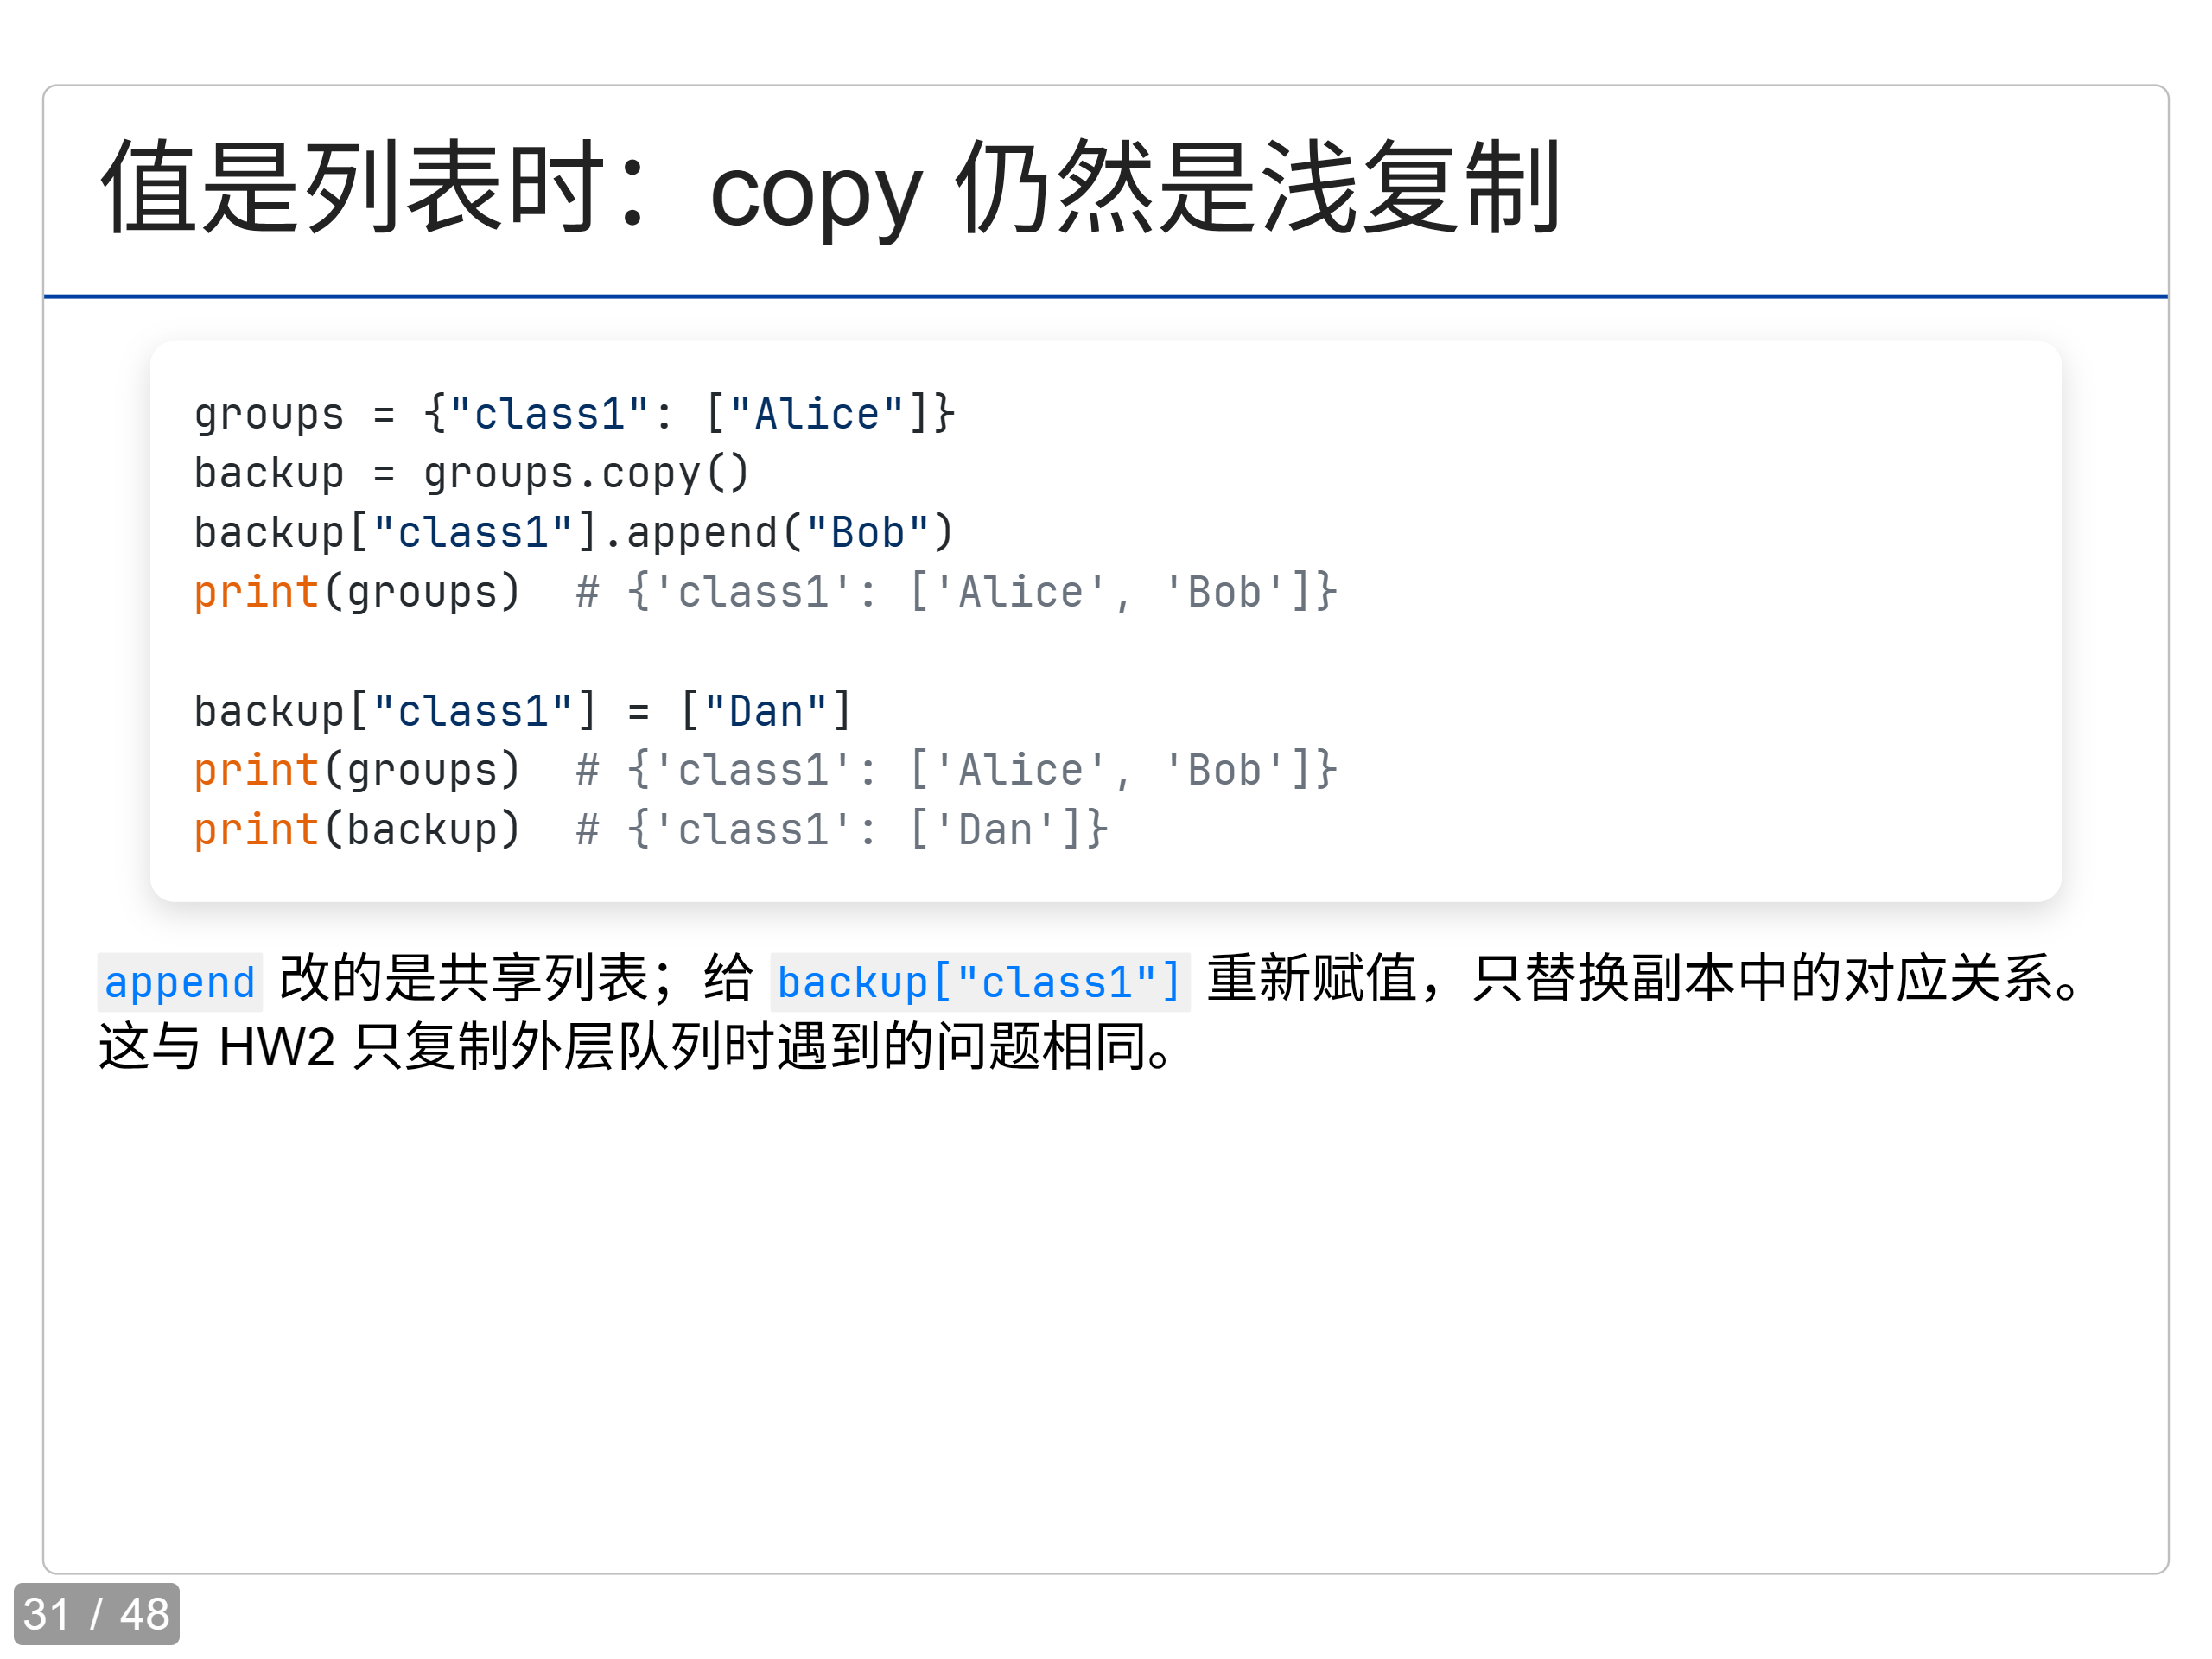
Notes:
第 31 页：值是列表时：copy 仍然是浅复制
copy 新建了一层字典，但里面的 class1 仍指向同一个列表。通过 backup 做 append，相当于改同一个名单，所以 groups 里也看到 Bob。
后面给 backup["class1"] 赋一个新的列表，是让副本中的键指向另一个列表，不会修改 groups 中的对应关系。于是 groups 还是 Alice、Bob，而 backup 是 Dan。
可以画两个字典框，箭头先都指向同一个列表，再把副本的箭头改画到新列表。和 SNAP 的问题相同：要分清修改对象内部，还是让变量或键改指向别的对象。
【本页课件原文，可复制】
值是列表时：copy 仍然是浅复制
groups = {"class1": ["Alice"]}
backup = groups.copy()
backup["class1"].append("Bob")
print(groups) # {'class1': ['Alice', 'Bob']}
backup["class1"] = ["Dan"]
print(groups) # {'class1': ['Alice', 'Bob']}
print(backup) # {'class1': ['Dan']}
复制
append 改的是共享列表；给 backup["class1"] 重新赋值，只替换副本中的对应关系。 这与 HW2 只复制外层队列时遇到的问题相同。
来源：Recitation5_B.md、讲稿.md。往年素材复用依据见同目录 REUSE_NOTES.md。

Slide 32
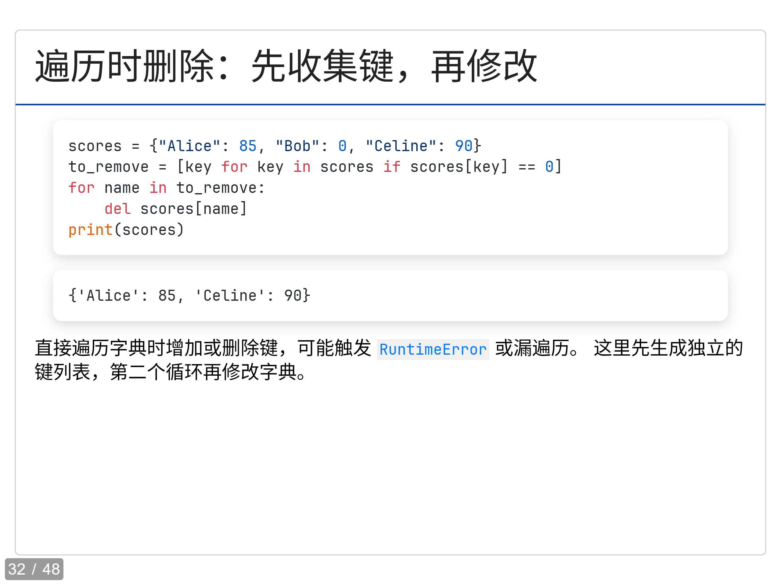
Notes:
第 32 页：遍历时删除：先收集键，再修改
假设我们要删除值为零的记录。这只是演示字典删除，不是规定真实成绩应该删除零分。
第一行列表推导式只读取字典，得到待删键列表 ["Bob"]。第二个循环遍历这个独立列表，再删除原字典中的 Bob。最后只剩 Alice 和 Celine。
不要直接在 for name in scores 的循环里 del scores[name]，遍历过程改变字典大小可能报 RuntimeError。也不要指望捕获这个错误后重跑就能修好逻辑，应该把遍历与修改安排清楚。
过渡：前面跟踪的是容器状态和异常路径。后面换到函数调用，看看一层函数还没结束，又调用自己时，状态保存在什么地方。
【本页课件原文，可复制】
遍历时删除：先收集键，再修改
scores = {"Alice": 85, "Bob": 0, "Celine": 90}
to_remove = [key for key in scores if scores[key] == 0]
for name in to_remove:
del scores[name]
print(scores)
复制
{'Alice': 85, 'Celine': 90}
复制
直接遍历字典时增加或删除键，可能触发 RuntimeError 或漏遍历。 这里先生成独立的键列表，第二个循环再修改字典。
来源：Recitation5_B.md、讲稿.md。往年素材复用依据见同目录 REUSE_NOTES.md。

Slide 33
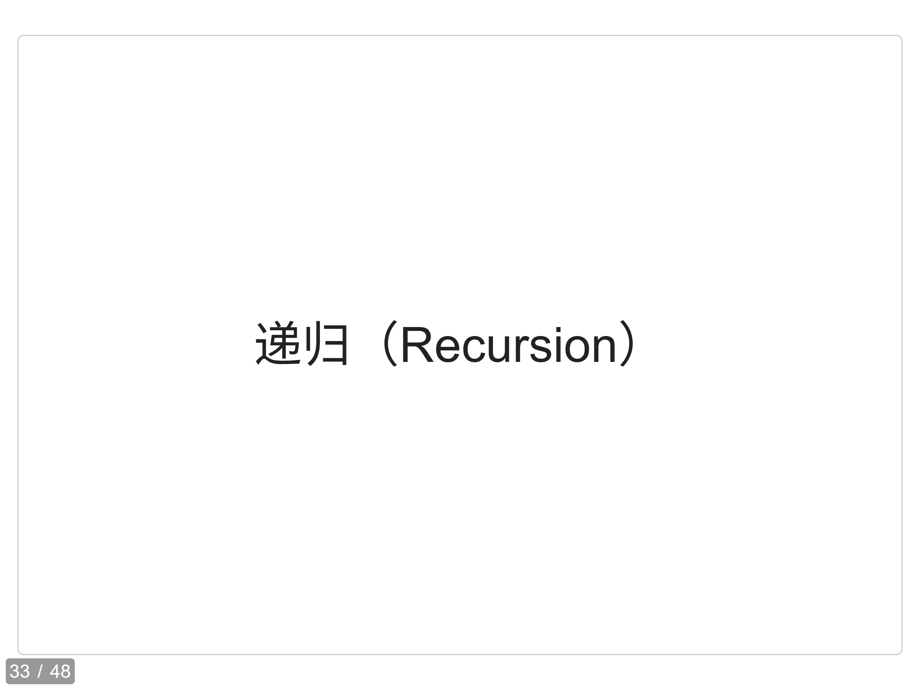
Notes:
第 33 页：递归（Recursion）
递归就是函数在计算过程中再次调用自身。先不要急着选复杂题，我们用阶乘，把调用和返回的过程完整走一遍。
【本页课件原文，可复制】
递归（Recursion）
来源：Recitation5_B.md、讲稿.md。往年素材复用依据见同目录 REUSE_NOTES.md。

Slide 34
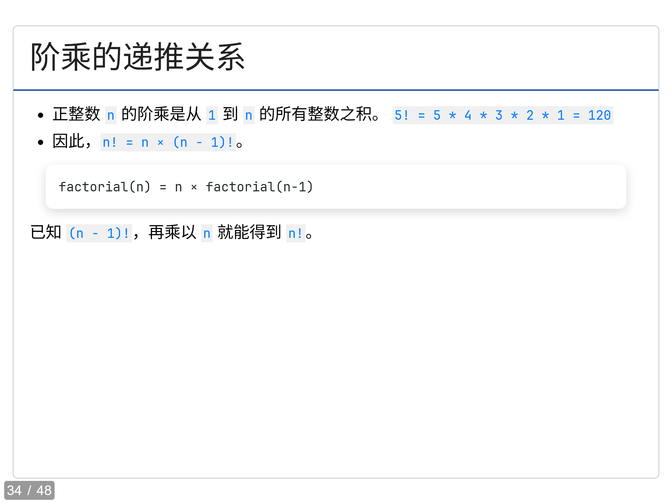
Notes:
第 34 页：阶乘的递推关系
`5!` 是 `5 × 4 × 3 × 2 × 1`。把后面四个数看成一个整体，就是 `4!`，所以 `5! = 5 × 4!`。
同样地，知道 `(n - 1)!`，再乘以 `n` 就得到 `n!`。这就是递归函数里那个乘法的来源。
**提问：** 如果现在告诉你 `4! = 24`，还需要重新算 `4 × 3 × 2 × 1` 才能得到 `5!` 吗？
**答案：** 不需要，直接算 `5 × 24`。当前这一层需要小问题的答案，而不是把它的所有计算步骤再抄一遍。
【本页课件原文，可复制】
阶乘的递推关系
正整数 n 的阶乘是从 1 到 n 的所有整数之积。 5! = 5 * 4 * 3 * 2 * 1 = 120
因此，n! = n × (n - 1)!。
factorial(n) = n × factorial(n-1)
复制
已知 (n - 1)!，再乘以 n 就能得到 n!。
来源：Recitation5_B.md、讲稿.md。往年素材复用依据见同目录 REUSE_NOTES.md。

Slide 35
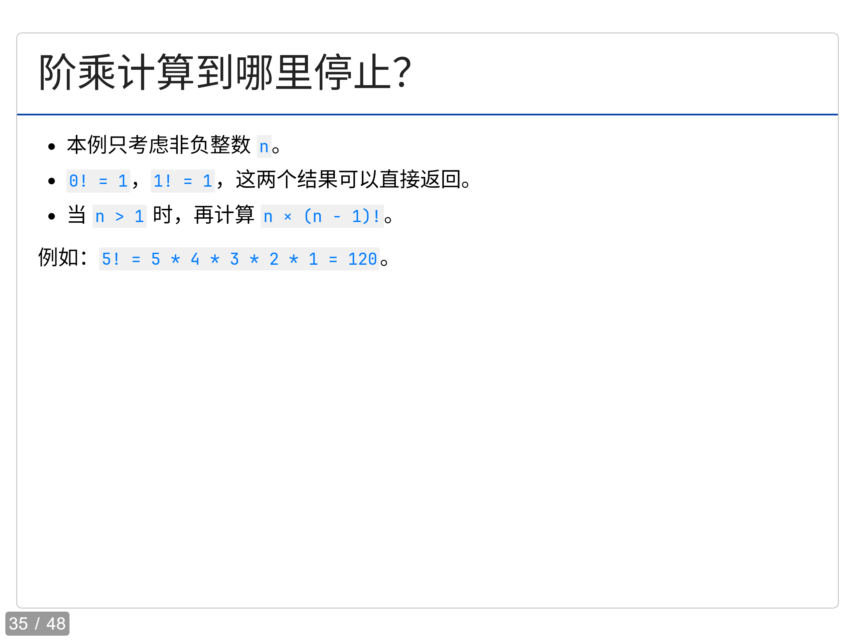
Notes:
第 35 页：阶乘计算到哪里停止？
不能永远把问题往下交。这里限定输入是非负整数，`0!` 和 `1!` 都等于 1，可以直接返回，不再继续调用。
`n > 1` 时每次减一，最后会到 1。我们现在写了两个终止情况，因此从 5 开始的那条调用链会在 1 停下，不会再调用到 0。单独输入 0 时，也能得到正确结果。
**提示：** 负数、小数不是这段示例约定的输入。若有人问负数，说明定义域即可，不把这一段变成输入校验课。
【本页课件原文，可复制】
阶乘计算到哪里停止？
本例只考虑非负整数 n。
0! = 1，1! = 1，这两个结果可以直接返回。
当 n > 1 时，再计算 n × (n - 1)!。
例如：5! = 5 * 4 * 3 * 2 * 1 = 120。
来源：Recitation5_B.md、讲稿.md。往年素材复用依据见同目录 REUSE_NOTES.md。

Slide 36
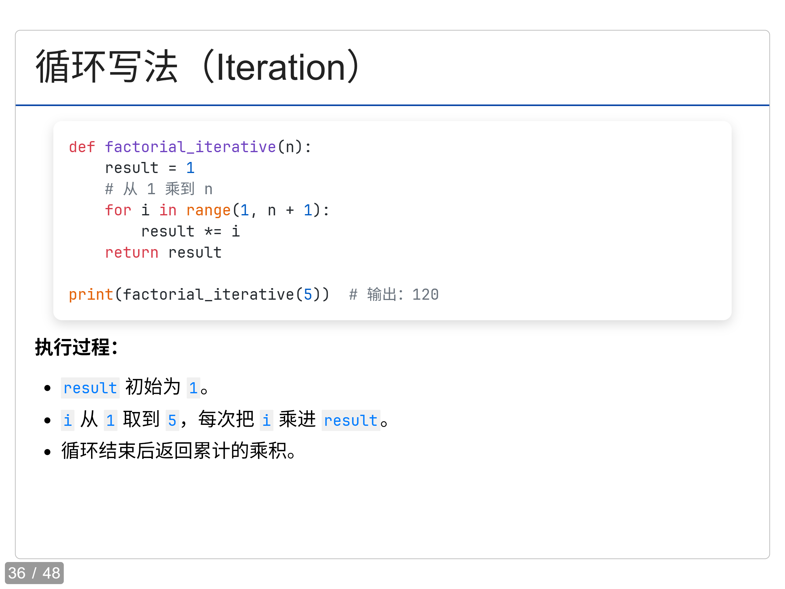
Notes:
第 36 页：循环写法（Iteration）
先看大家熟悉的循环。`result` 从 1 开始，依次乘上 1、2、3、4、5，最后得到 120。
**板书累计值：** `1 → 1 → 2 → 6 → 24 → 120`。最前面的 1 是初始值，第二个 1 是乘完 1 的值。
**提问：** 输入 0 时，循环会执行吗？函数会返回什么？
**答案：** `range(1, 1)` 没有元素，循环不执行，`result` 保持为 1。这正好对应 `0! = 1`。
实际运行 `print(factorial_iterative(5))`，输出是 `120`。先记住这份结果，下一页换一种写法算同一件事。
【本页课件原文，可复制】
循环写法（Iteration）
def factorial_iterative(n):
result = 1
# 从 1 乘到 n
for i in range(1, n + 1):
result *= i
return result
print(factorial_iterative(5)) # 输出：120
复制
执行过程：
result 初始为 1。
i 从 1 取到 5，每次把 i 乘进 result。
循环结束后返回累计的乘积。
来源：Recitation5_B.md、讲稿.md。往年素材复用依据见同目录 REUSE_NOTES.md。

Slide 37
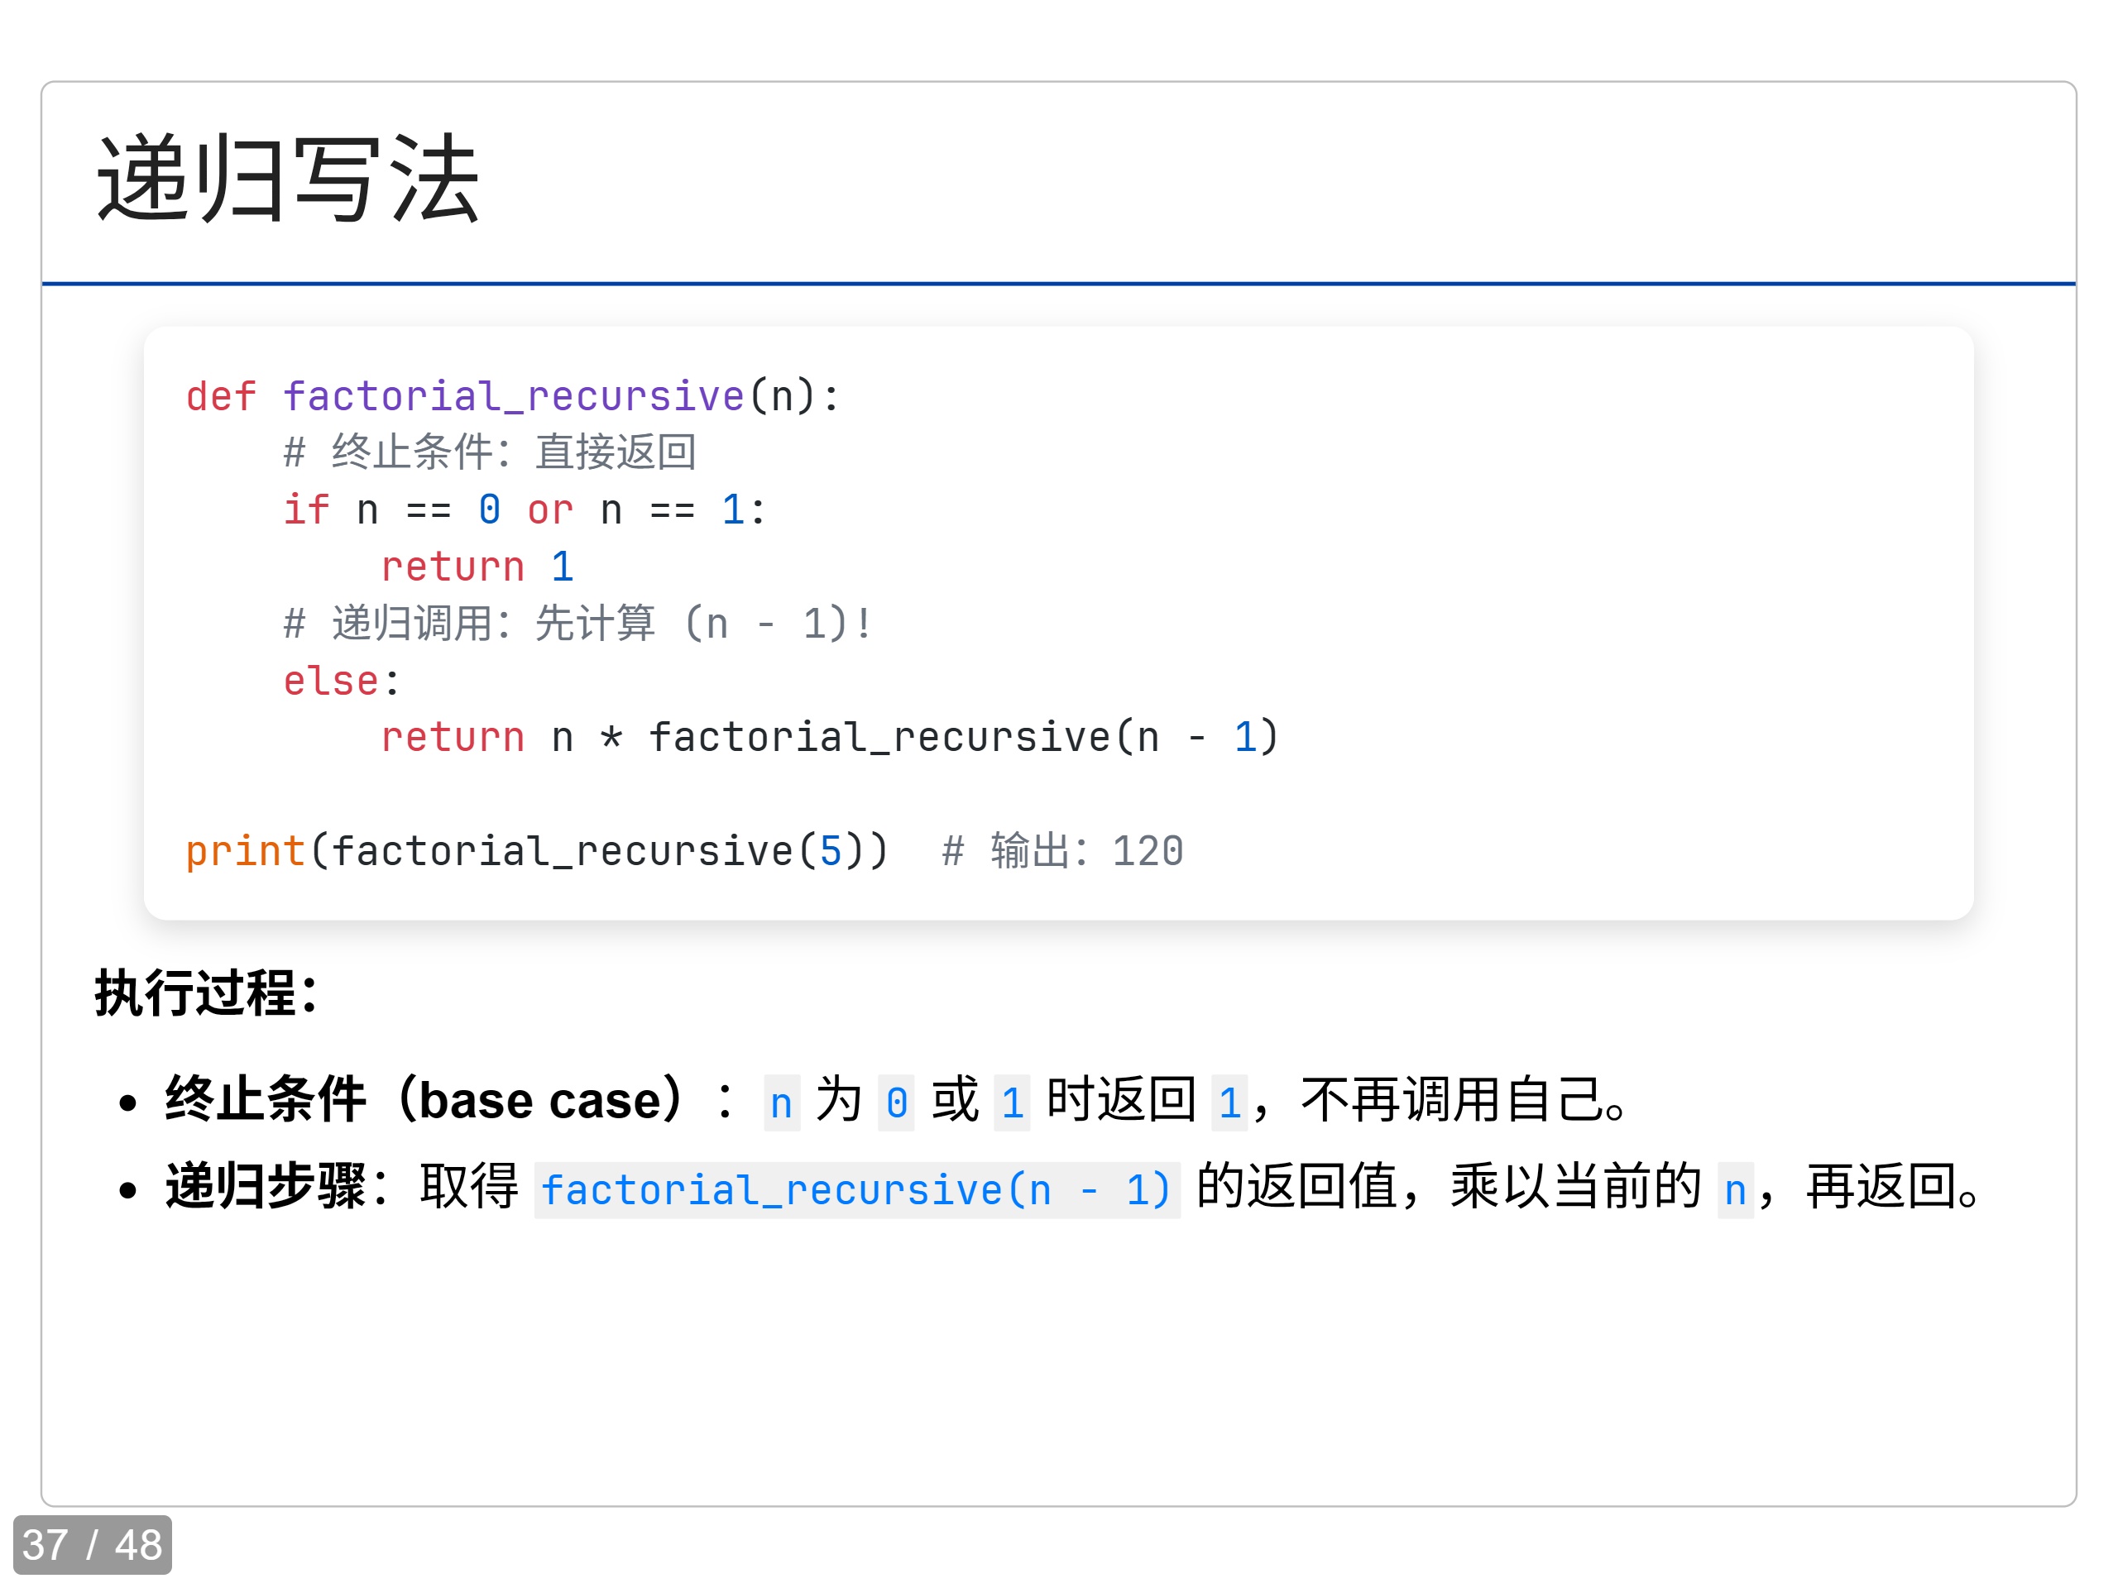
Notes:
第 37 页：递归写法
先看终止条件：`n` 是 0 或 1，直接返回 1。
否则要执行 `return n * factorial_recursive(n - 1)`。这行并不是立即拿到最终答案。它需要先得到右侧函数调用的返回值，然后才能完成乘法，再把乘积返回给上一层。
比如当前 `n = 3`，这一层保留自己的 3，调用函数去算 2 的阶乘。等返回值 2 到了，再算 `3 × 2`，返回 6。下一层有自己的 `n`，不会把上一层的 3 改成 2。
**提问：** `factorial_recursive(3)` 等待 `factorial_recursive(2)` 返回时，还欠哪一步计算？
**答案：** 乘上当前这一层的 3，并把结果返回。
运行课件里的调用，输出仍是 `120`。下面不只看最终数字，要把它怎么得到的画出来。
【本页课件原文，可复制】
递归写法
def factorial_recursive(n):
# 终止条件：直接返回
if n == 0 or n == 1:
return 1
# 递归调用：先计算 (n - 1)!
else:
return n * factorial_recursive(n - 1)
print(factorial_recursive(5)) # 输出：120
复制
执行过程：
终止条件（base case）：n 为 0 或 1 时返回 1，不再调用自己。
递归步骤：取得 factorial_recursive(n - 1) 的返回值，乘以当前的 n，再返回。
来源：Recitation5_B.md、讲稿.md。往年素材复用依据见同目录 REUSE_NOTES.md。

Slide 38
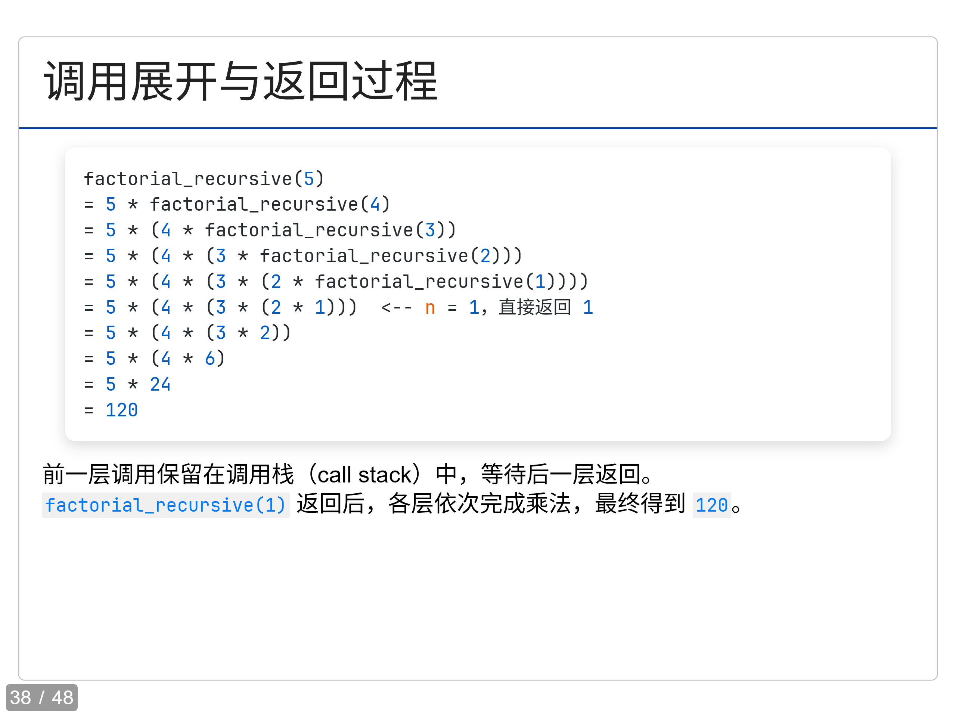
Notes:
第 38 页：调用展开与返回过程
这一页最重要，先暂时只写到 3，等大家能解释，再看 PPT 上的 5。
**板书：**
```text
调用：f(3) 调用 f(2)，f(2) 调用 f(1)
返回：f(1) 返回 1
f(2) 接到 1，计算 2 * 1，返回 2
f(3) 接到 2，计算 3 * 2，返回 6
```
往下调用时，前面的调用没有消失，它还在等结果。到终止条件后，不是整个程序立刻结束，而是最里面那一次调用先返回，外面的调用再依次完成自己的乘法。
回到 `f(5)`，顺着调用走到 `f(1)`；返回时依次得到 1、2、6、24、120。PPT 上展开的等式是在展示这个计算依赖，不是程序自动打印出来的日志。
**给学生一分钟：** 两人一组，一个人说“当前这一层传什么参数”，另一个人说“返回后还要做什么”，从 4 走到 1，再返回到 4。
**核对答案：** 调用参数依次为 4、3、2、1；返回值依次为 1、2、6、24。特别听他们有没有说出“乘上本层的 n”。
【本页课件原文，可复制】
调用展开与返回过程
factorial_recursive(5)
= 5 * factorial_recursive(4)
= 5 * (4 * factorial_recursive(3))
= 5 * (4 * (3 * factorial_recursive(2)))
= 5 * (4 * (3 * (2 * factorial_recursive(1))))
= 5 * (4 * (3 * (2 * 1))) <-- n = 1，直接返回 1
= 5 * (4 * (3 * 2))
= 5 * (4 * 6)
= 5 * 24
= 120
复制
前一层调用保留在调用栈（call stack）中，等待后一层返回。 factorial_recursive(1) 返回后，各层依次完成乘法，最终得到 120。
来源：Recitation5_B.md、讲稿.md。往年素材复用依据见同目录 REUSE_NOTES.md。

Slide 39
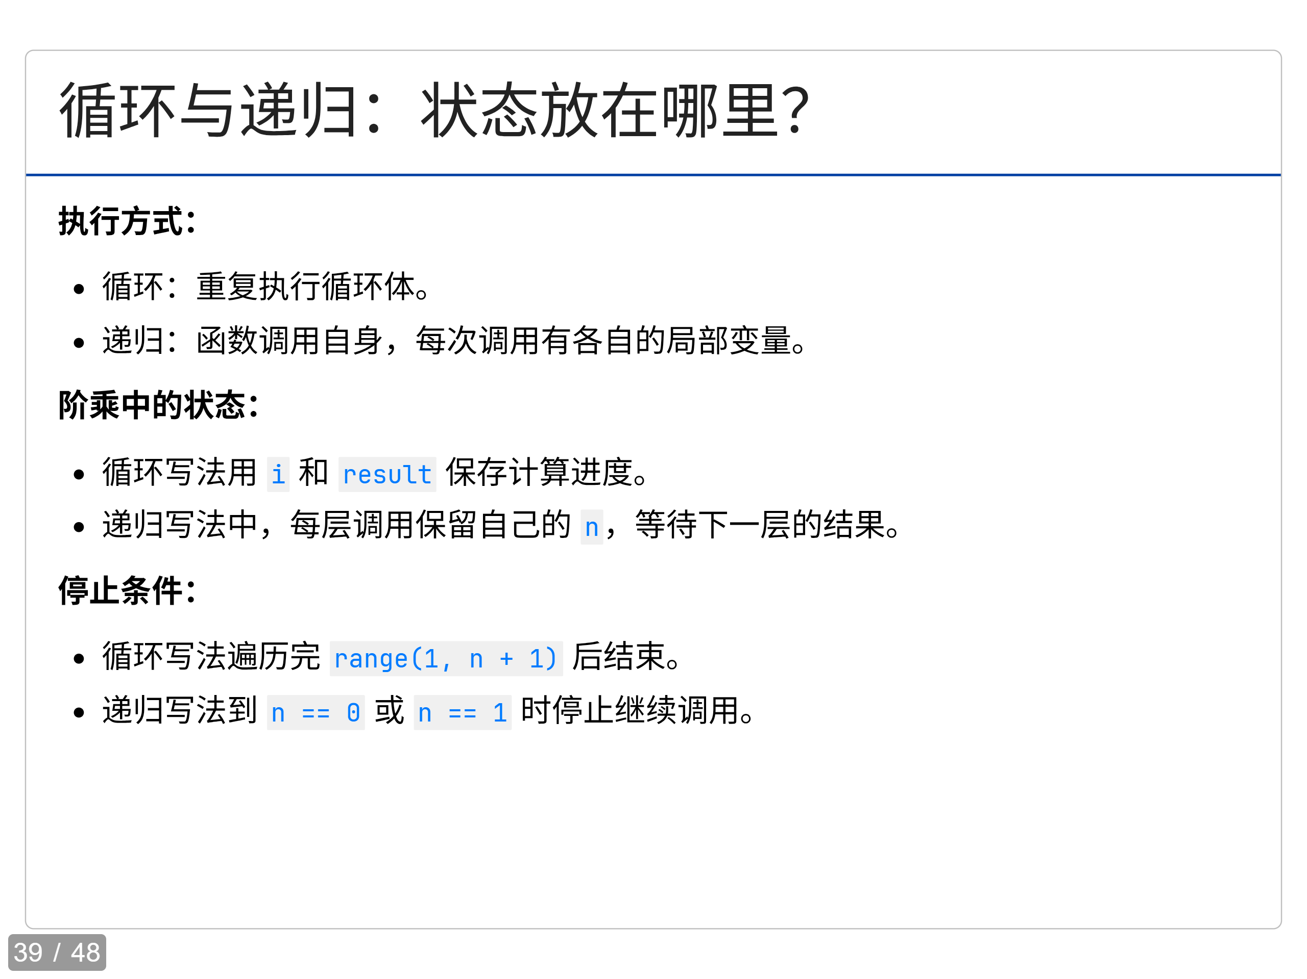
Notes:
第 39 页：循环与递归：状态放在哪里？
现在比较就容易了。循环主要靠 `i` 和 `result` 记住进度；递归靠每一层调用自己的参数，以及它等回来以后还要做的事。
**提问：** `f(5)` 调用了 `f(4)`，前一层的 `n` 变成 4 了吗？
**答案：** 没有，两个调用分别保留 5 和 4。否则返回时就不知道该乘哪个数了。
停止方式也不同：循环遍历完范围；递归遇到终止条件后停止继续调用，再逐层返回。结合刚才的板书讲完即可，不重复念整页。
【本页课件原文，可复制】
循环与递归：状态放在哪里？
执行方式：
循环：重复执行循环体。
递归：函数调用自身，每次调用有各自的局部变量。
阶乘中的状态：
循环写法用 i 和 result 保存计算进度。
递归写法中，每层调用保留自己的 n，等待下一层的结果。
停止条件：
循环写法遍历完 range(1, n + 1) 后结束。
递归写法到 n == 0 或 n == 1 时停止继续调用。
来源：Recitation5_B.md、讲稿.md。往年素材复用依据见同目录 REUSE_NOTES.md。

Slide 40
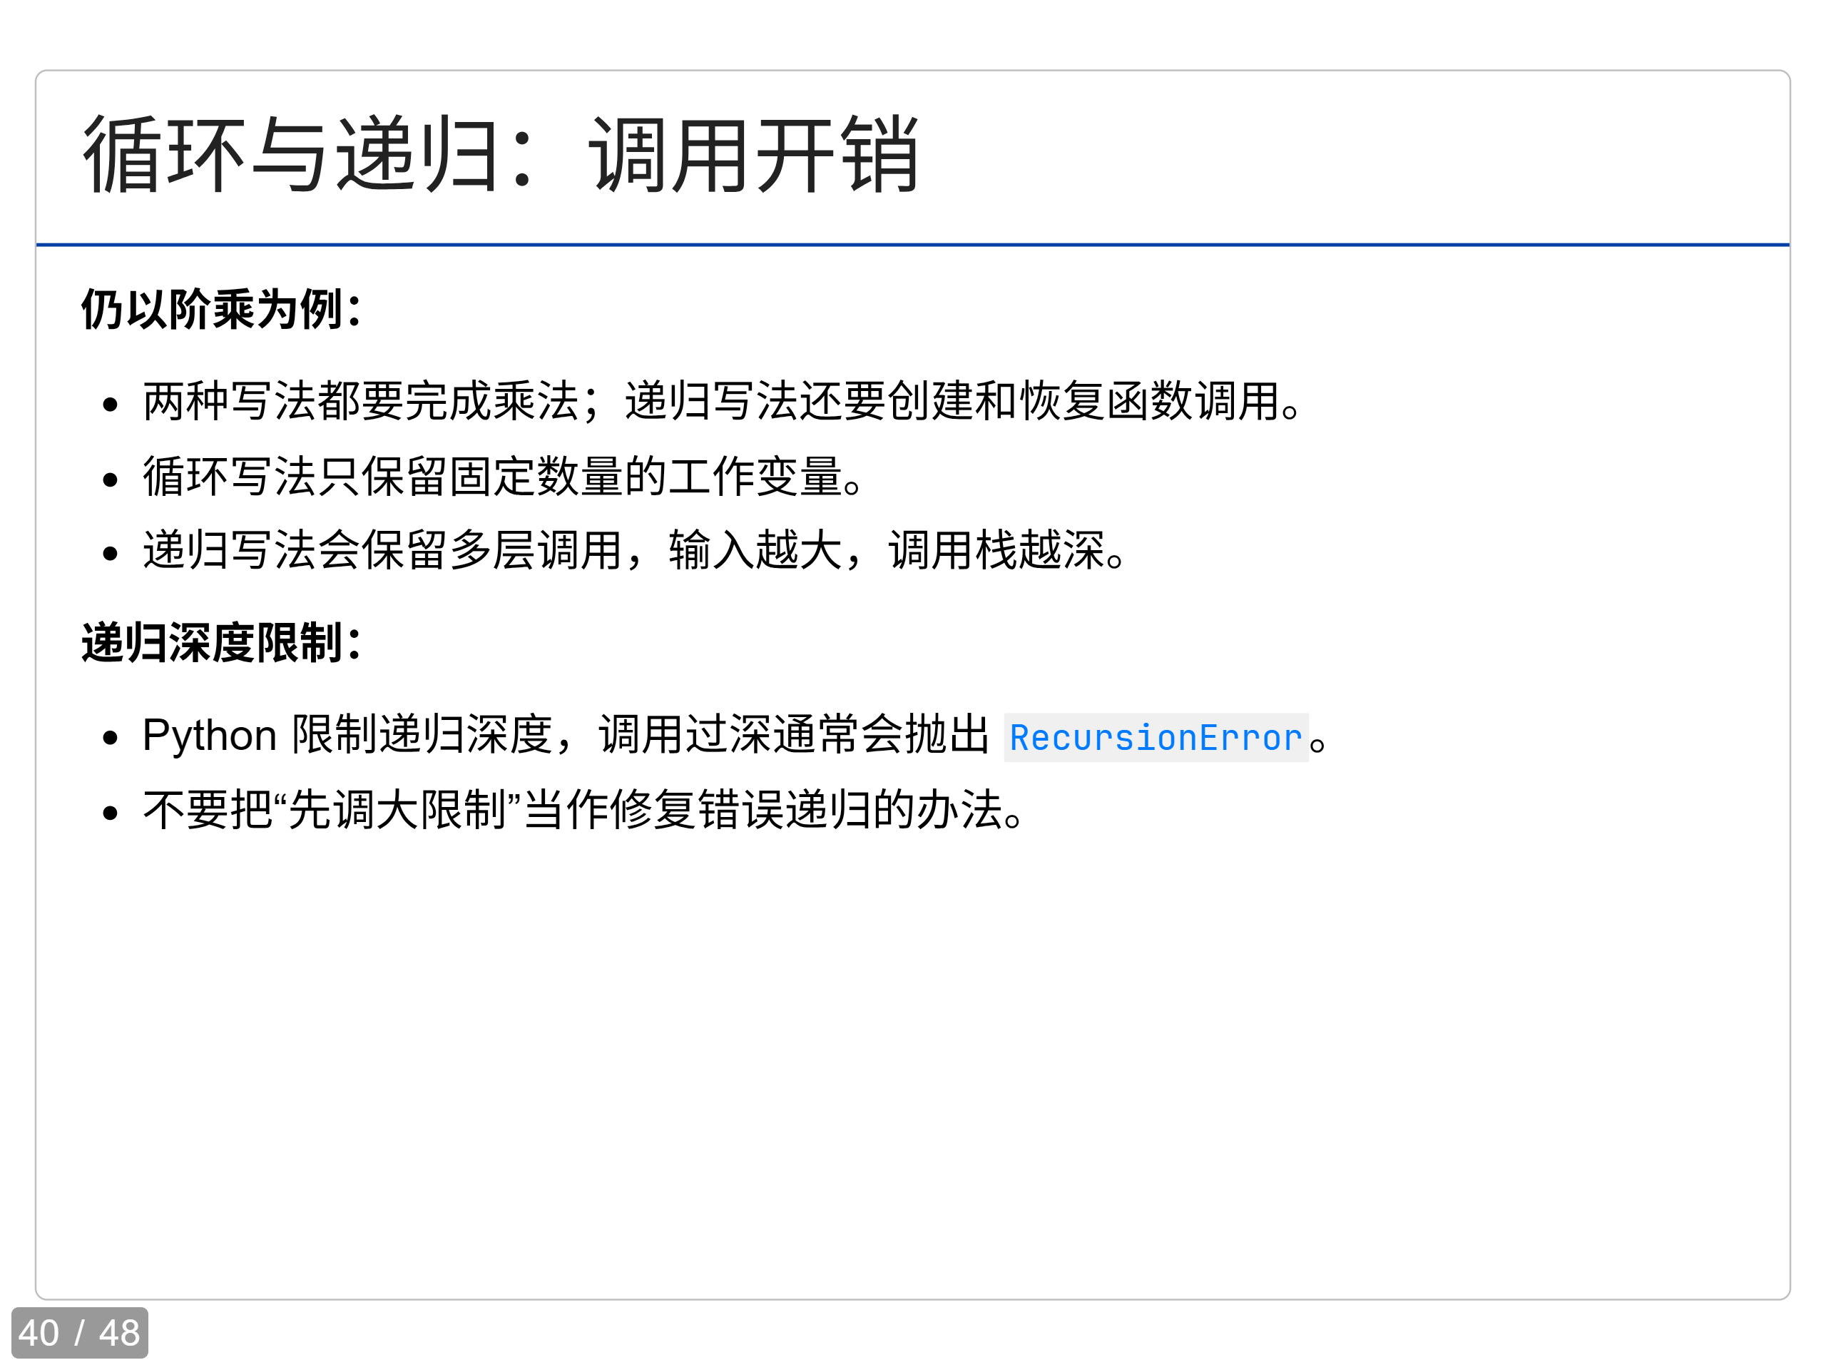
Notes:
第 40 页：循环与递归：调用开销
这两种阶乘写法都在做乘法，但递归多了函数调用，还要保留多层尚未结束的调用。因此用递归不能只看代码行数少不少。
Python 对递归深度有限制。调用太深会出现 `RecursionError`。先检查算法和终止条件，不要看到这个错误就先把限制调大。
**提示：** 不承诺一个固定的“最多能算到多少”。本页比较的是调用层数和工作变量数量，不展开大整数位数与位复杂度。
【本页课件原文，可复制】
循环与递归：调用开销
仍以阶乘为例：
两种写法都要完成乘法；递归写法还要创建和恢复函数调用。
循环写法只保留固定数量的工作变量。
递归写法会保留多层调用，输入越大，调用栈越深。
递归深度限制：
Python 限制递归深度，调用过深通常会抛出 RecursionError。
不要把“先调大限制”当作修复错误递归的办法。
来源：Recitation5_B.md、讲稿.md。往年素材复用依据见同目录 REUSE_NOTES.md。

Slide 41
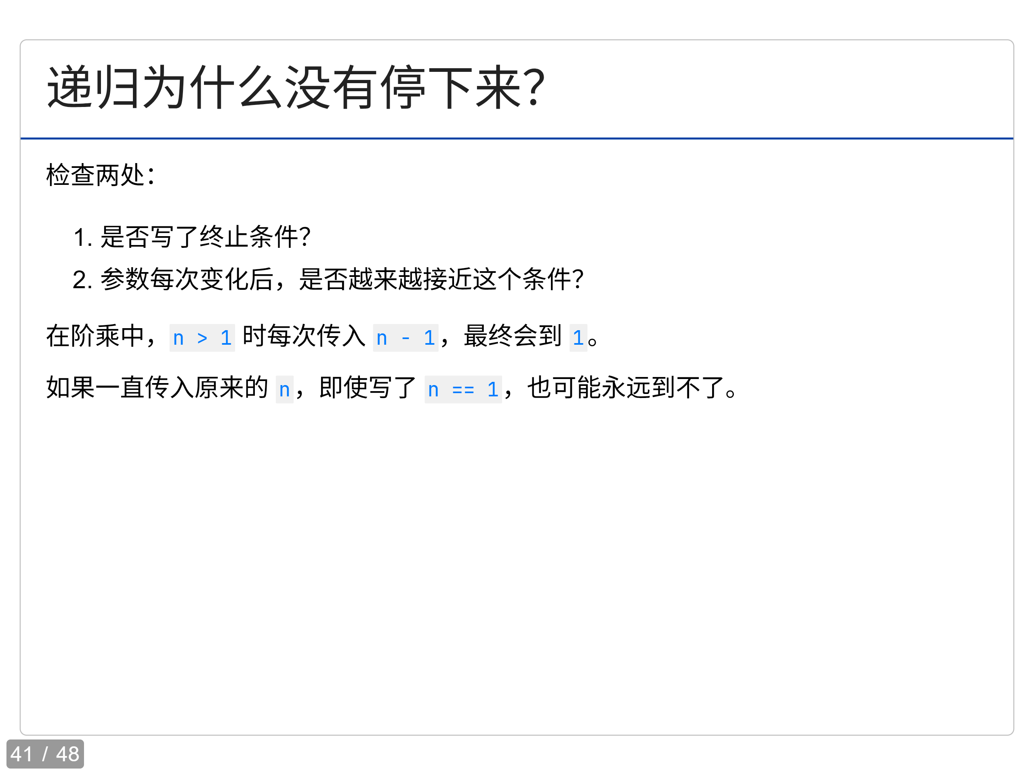
Notes:
第 41 页：递归为什么没有停下来？
假设把 `n - 1` 写成了 `n`，每次又问自己同一个问题。虽然代码里写了 `n == 1`，但从 3 开始永远传 3，就到不了这个条件。实际在 Python 中会先触发递归深度限制。
所以检查两件事：终止条件有没有写，以及参数有没有向它靠近。只看代码里出现了一个 `if`，并不能说明递归会正确停止。
【本页课件原文，可复制】
递归为什么没有停下来？
检查两处：
是否写了终止条件？
参数每次变化后，是否越来越接近这个条件？
在阶乘中，n > 1 时每次传入 n - 1，最终会到 1。
如果一直传入原来的 n，即使写了 n == 1，也可能永远到不了。
来源：Recitation5_B.md、讲稿.md。往年素材复用依据见同目录 REUSE_NOTES.md。

Slide 42
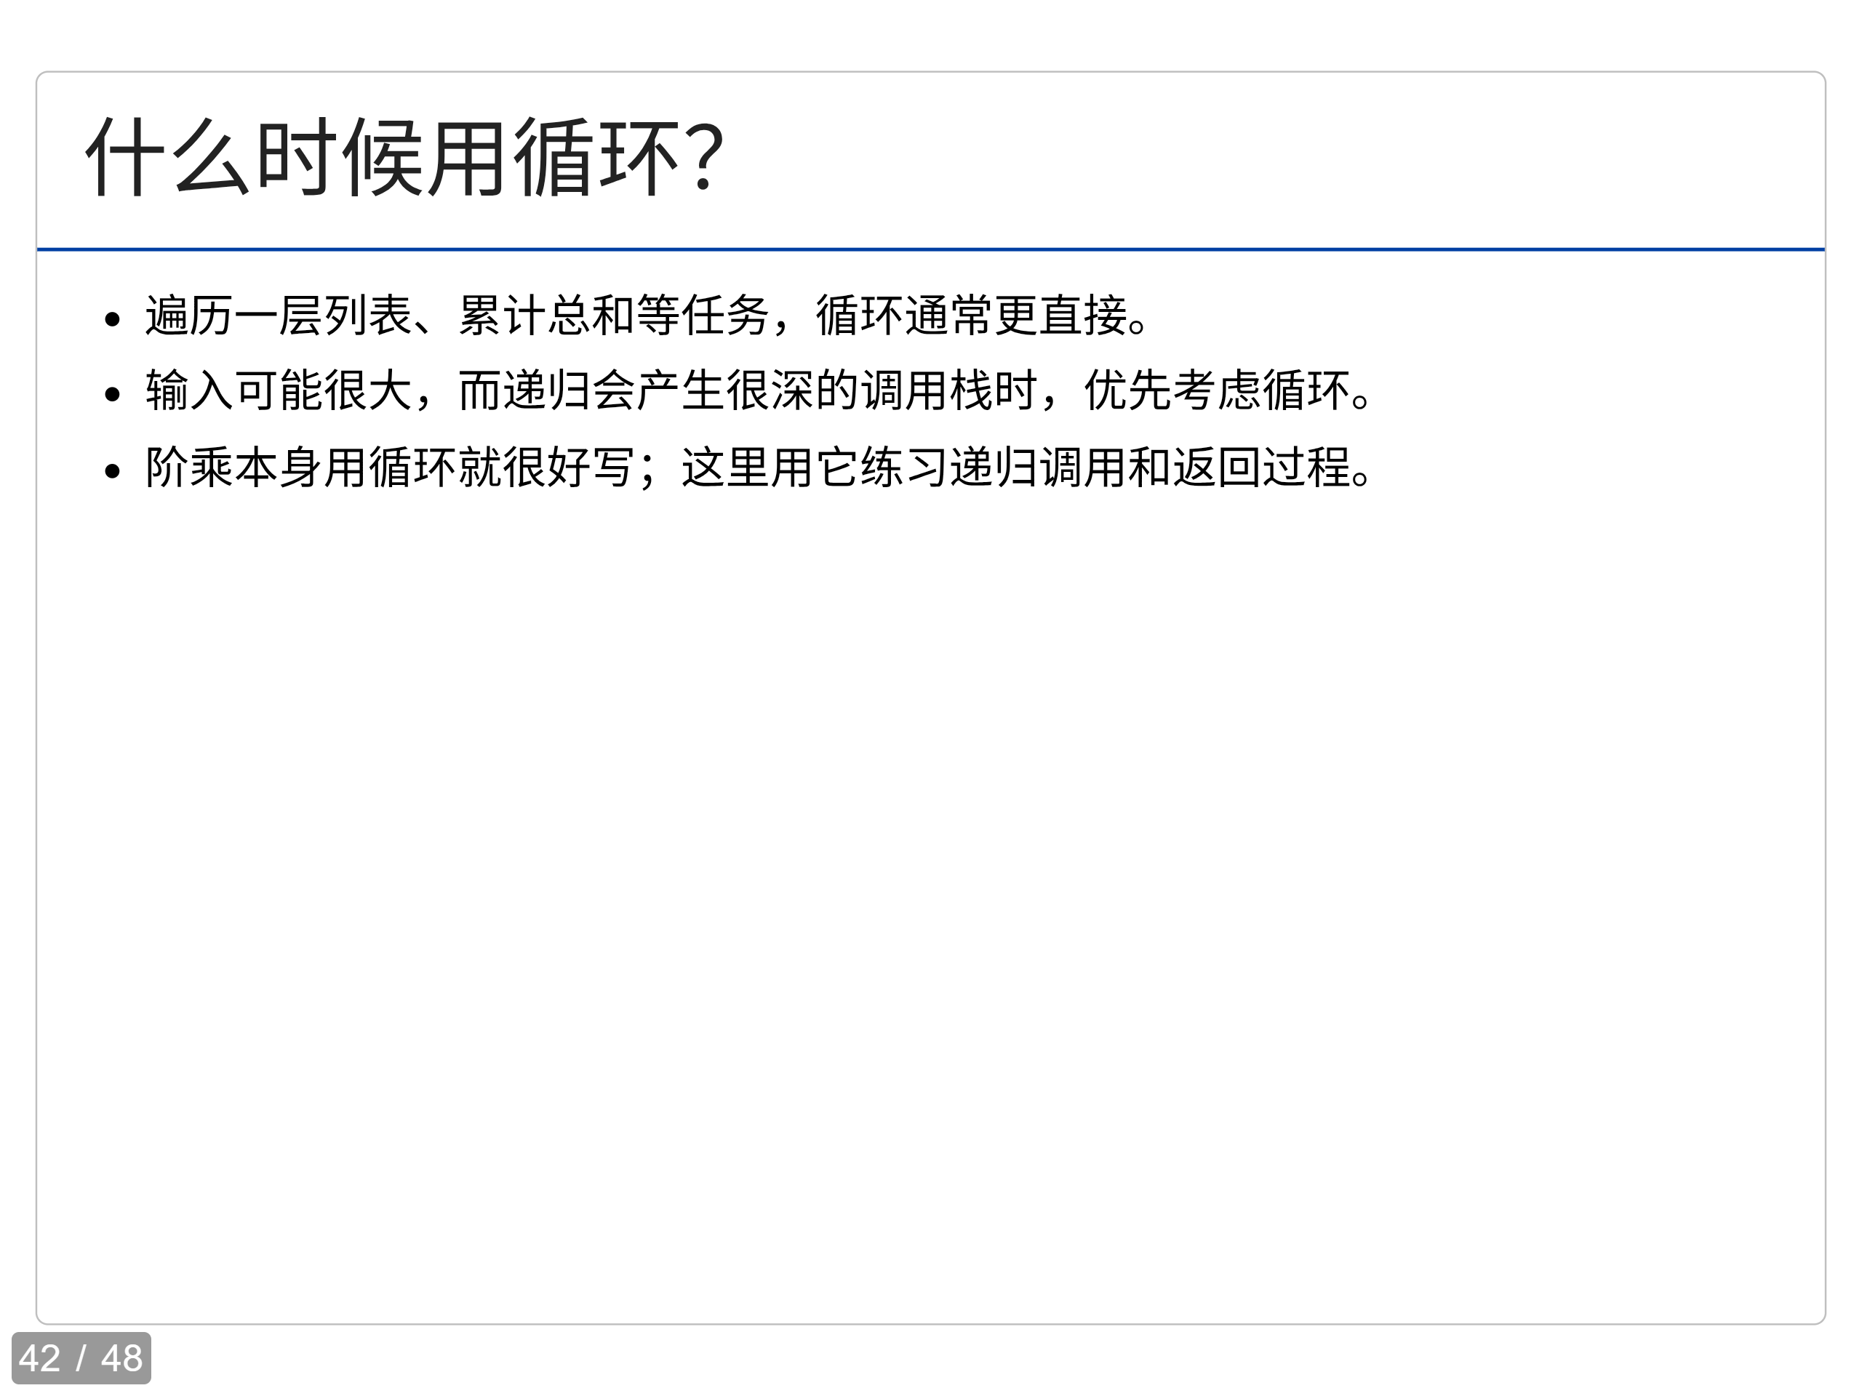
Notes:
第 42 页：什么时候用循环？
遍历列表、求和，循环已经很好写，继续用循环即可。阶乘本身也不需要为了显得复杂而使用递归，我们选它是因为计算简单，方便把注意力放在调用和返回上。
这一页只讲这几句，直接接下一页。
【本页课件原文，可复制】
什么时候用循环？
遍历一层列表、累计总和等任务，循环通常更直接。
输入可能很大，而递归会产生很深的调用栈时，优先考虑循环。
阶乘本身用循环就很好写；这里用它练习递归调用和返回过程。
来源：Recitation5_B.md、讲稿.md。往年素材复用依据见同目录 REUSE_NOTES.md。

Slide 43
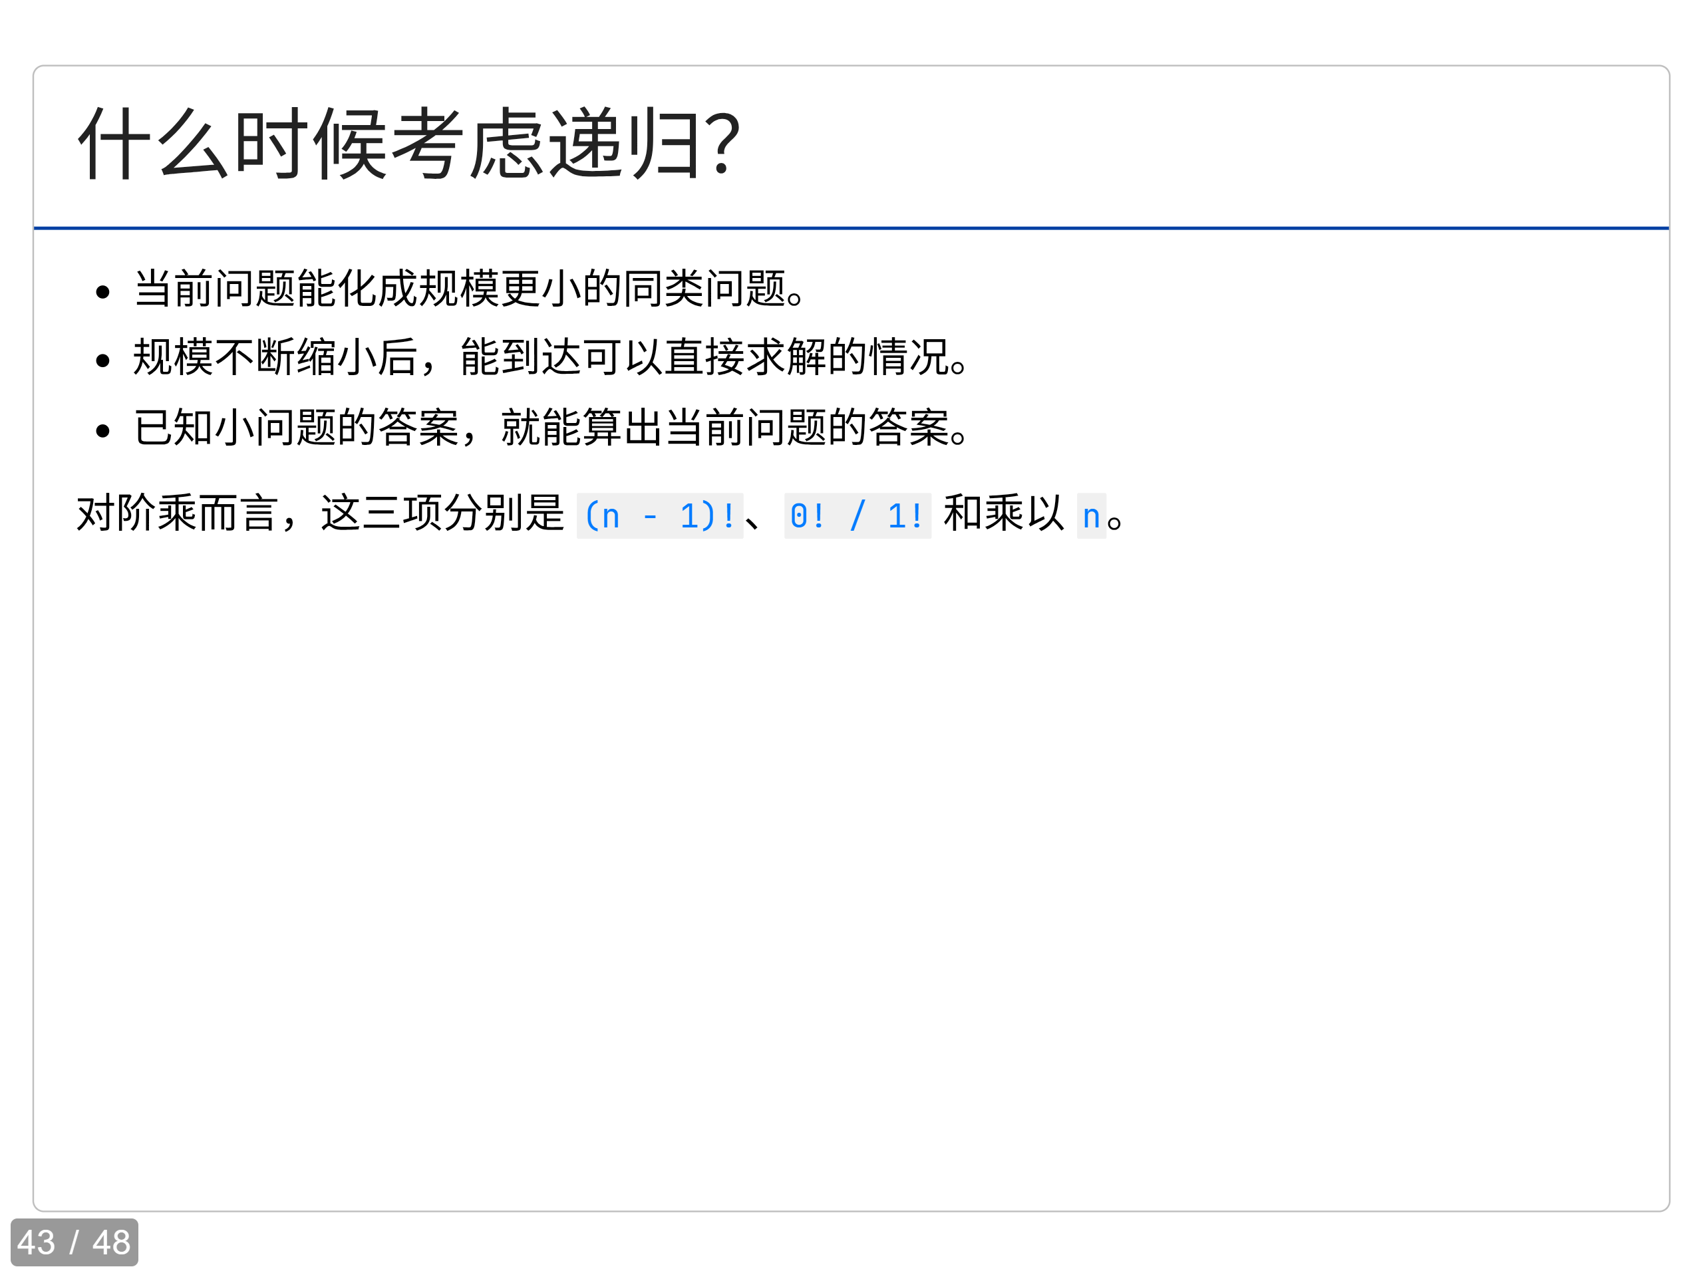
Notes:
第 43 页：什么时候考虑递归？
如果能把问题变成更小的同类问题，能明确最小情况怎么解，又知道拿到小问题的答案后怎样得到当前答案，就可以考虑递归。
拿阶乘对应一次：小问题是 `(n - 1)!`，最小情况直接返回 1，拿到小问题的结果后乘以 `n`。不另外扩展新算法，马上用练习检查大家是否真的能写。
【本页课件原文，可复制】
什么时候考虑递归？
当前问题能化成规模更小的同类问题。
规模不断缩小后，能到达可以直接求解的情况。
已知小问题的答案，就能算出当前问题的答案。
对阶乘而言，这三项分别是 (n - 1)!、0! / 1! 和乘以 n。
来源：Recitation5_B.md、讲稿.md。往年素材复用依据见同目录 REUSE_NOTES.md。

Slide 44
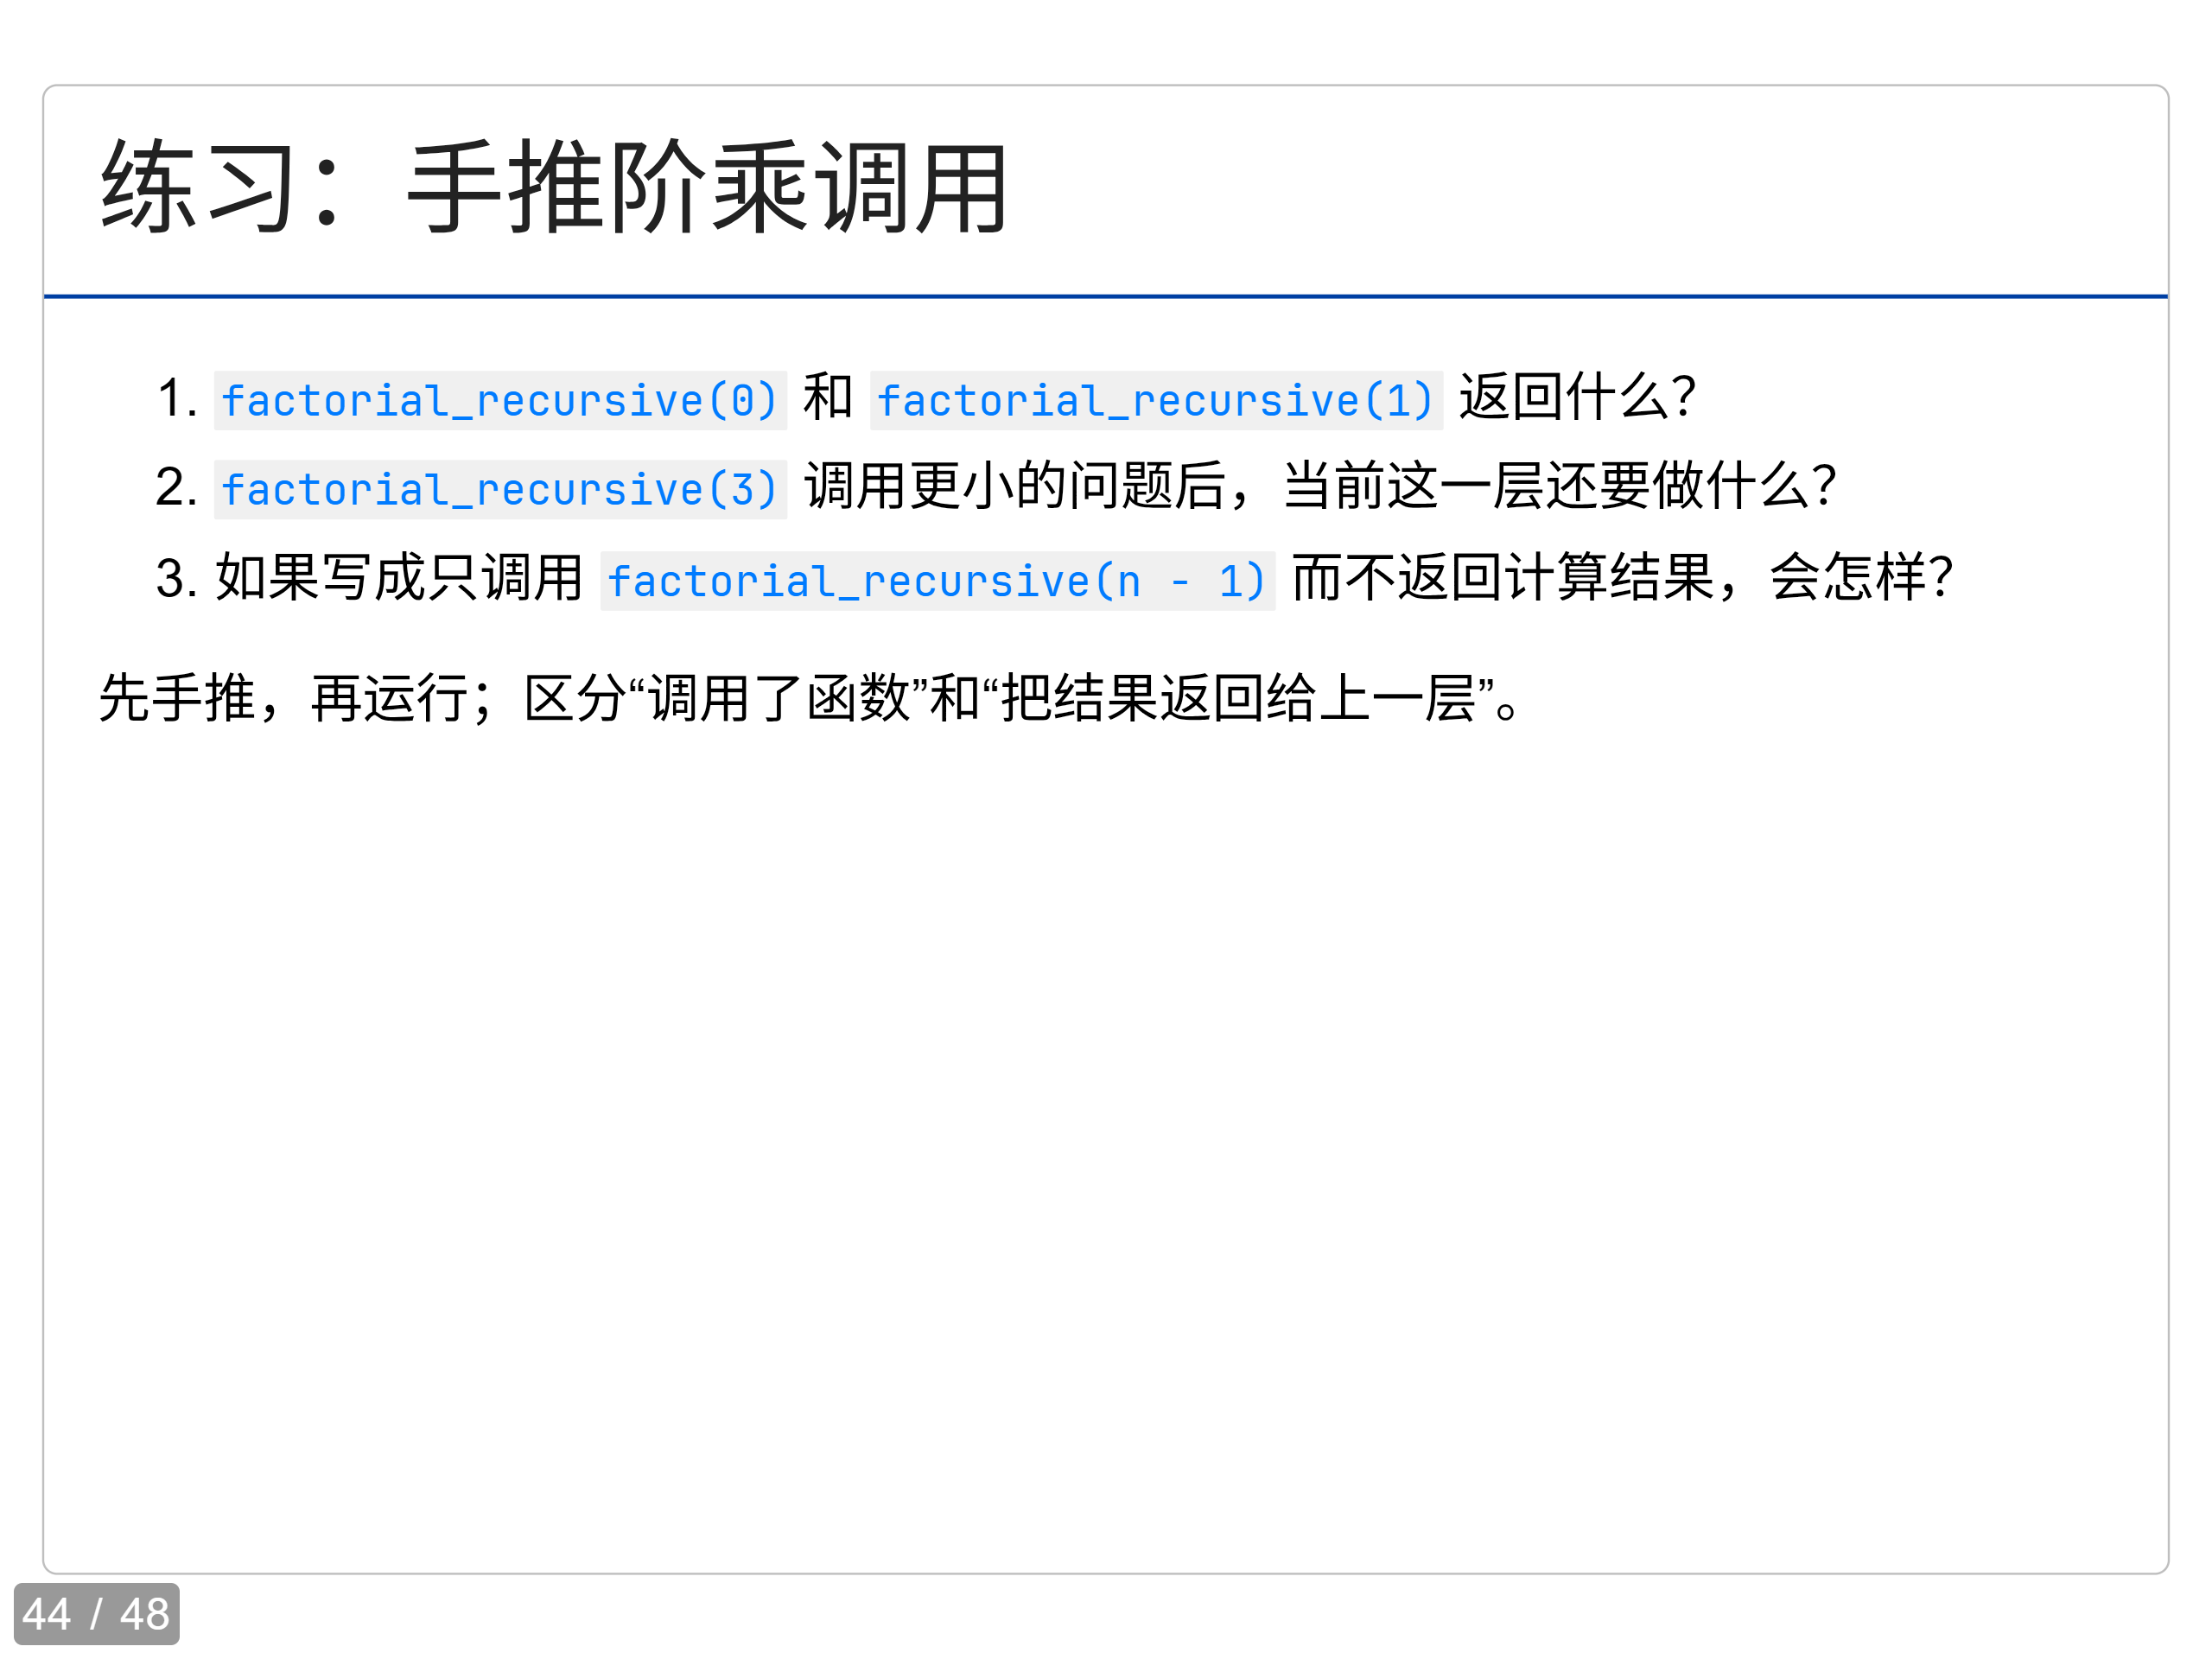
Notes:
第 44 页：练习：手推阶乘调用
先独立写答案，再讨论。前两问不能只报最终结果，还要说出中间哪一层在等待什么。
**第 1 问答案：** `factorial_recursive(0)` 和 `factorial_recursive(1)` 都直接返回 1，不产生新的递归调用。
**第 2 问答案：** `factorial_recursive(3)` 等待 2 的阶乘返回；拿到 2 后，乘上本层的 3，返回 6。
第 3 问把错误写法写出来，避免大家对“少了 return”理解不一样：
```python
def factorial_no_return(n):
if n == 0 or n == 1:
return 1
else:
factorial_no_return(n - 1)
print(factorial_no_return(3))
```
**实际输出：**
```text
None
```
先看 `n = 1`，确实返回了 1。可是 `n = 2` 那一层拿到这个值以后，没有把它返回给上一层，函数走到结尾就返回 `None`。到 `n = 3` 也是一样。
这里每次参数都减一，所以调用能够停止。问题是结果没有传回来。不要把它和前面参数不变导致的 `RecursionError` 混为一谈。
**追问：** 如果改成 `return factorial_no_return(n - 1)`，但仍然没有乘 `n` 呢？
**答案：** 对这里约定的非负整数会一路返回 1，仍然不是阶乘。完整修复既要乘本层的 `n`，也要返回计算结果。
**课堂操作：** 留两分钟改错，再请一位学生解释：为什么只加一个递归调用不够？如果学生已经能说清，不再追加新题。
【本页课件原文，可复制】
练习：手推阶乘调用
factorial_recursive(0) 和 factorial_recursive(1) 返回什么？
factorial_recursive(3) 调用更小的问题后，当前这一层还要做什么？
如果写成只调用 factorial_recursive(n - 1) 而不返回计算结果，会怎样？
先手推，再运行；区分“调用了函数”和“把结果返回给上一层”。
来源：Recitation5_B.md、讲稿.md。往年素材复用依据见同目录 REUSE_NOTES.md。

Slide 45
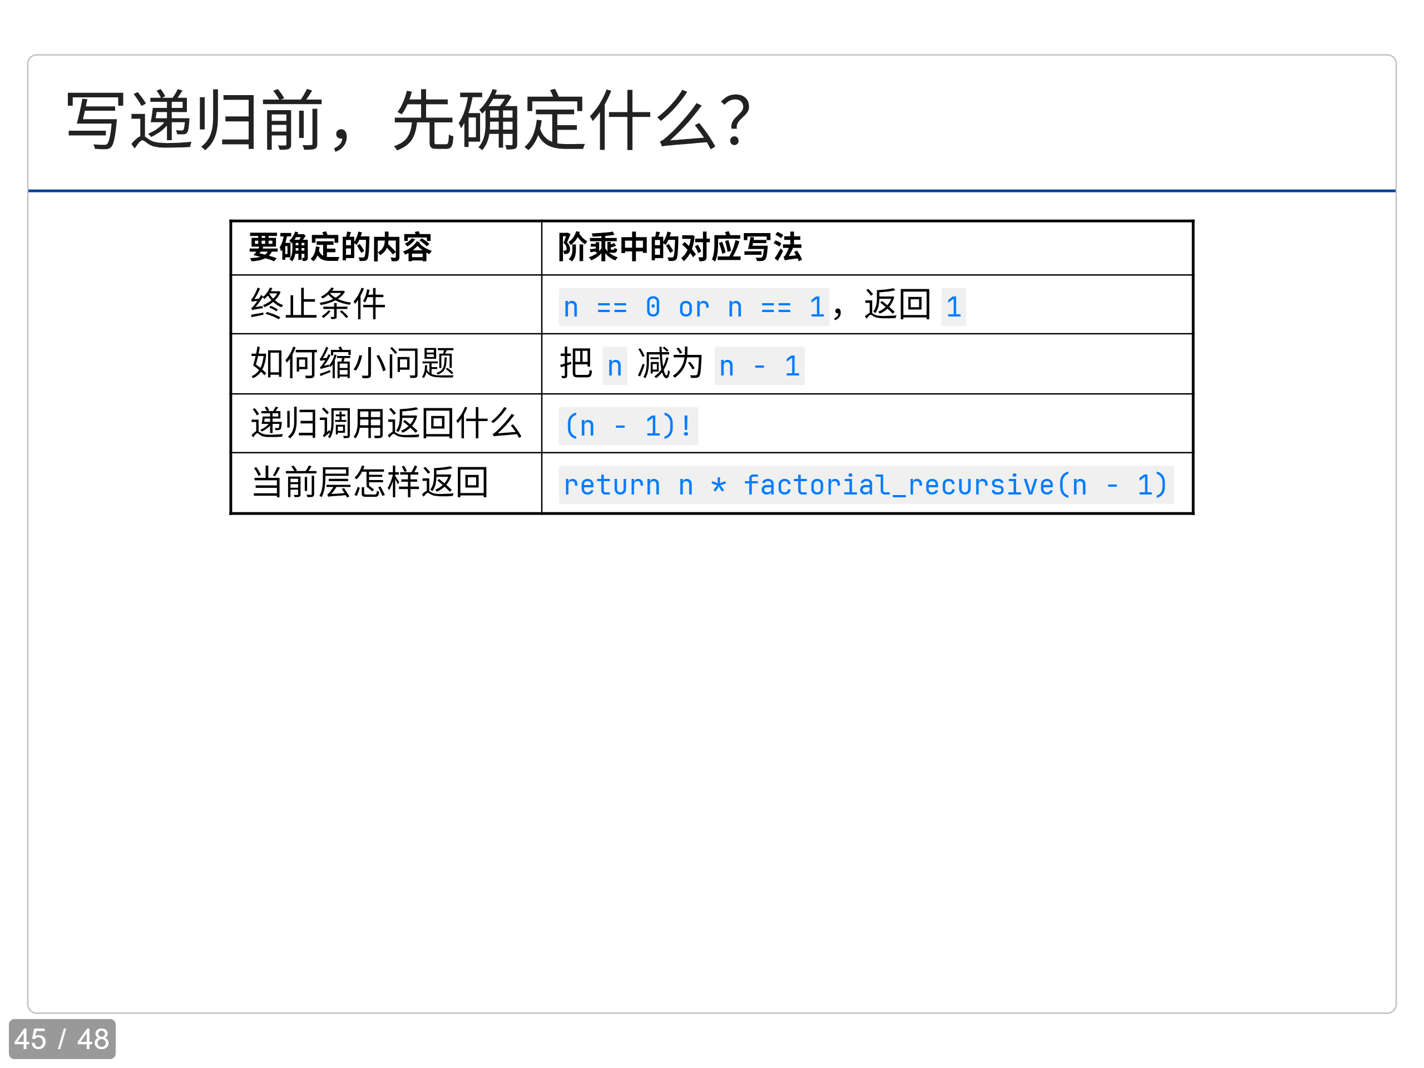
Notes:
第 45 页：写递归前，先确定什么？
用刚才修好的函数核对这四行：什么时候直接有答案，下一次参数怎么变，下一次返回什么，当前这层再做什么并返回。
**让学生口述，不由你代答：** 终止条件是 0 或 1，参数减一，下一层返回 `(n - 1)!`，本层乘 `n` 后返回。这页是总结，不重新讲一遍定义。
【本页课件原文，可复制】
写递归前，先确定什么？
要确定的内容 阶乘中的对应写法
终止条件 n == 0 or n == 1，返回 1
如何缩小问题 把 n 减为 n - 1
递归调用返回什么 (n - 1)!
当前层怎样返回 return n * factorial_recursive(n - 1)
来源：Recitation5_B.md、讲稿.md。往年素材复用依据见同目录 REUSE_NOTES.md。

Slide 46
Notes:
第 46 页：本节小结
用四个问题收尾：快照怎样保持独立，异常后从哪继续，字典缺失键怎么办，递归怎样把结果交回来。让学生先回答，再翻下一页核对。
【本页课件原文，可复制】
本节小结
来源：Recitation5_B.md、讲稿.md。往年素材复用依据见同目录 REUSE_NOTES.md。

Slide 47
Notes:
第 47 页：四个容易出错的地方
第一，queues[:] 为什么不能保留独立任务快照？因为内部列表共享。第二，finally 执行了，after 是否一定执行？不一定，未处理异常会继续传播。
第三，get("Bob", 0) 会把 Bob 加进字典吗？不会，要赋值或用 setdefault 才会插入。第四，递归已经停止为什么还可能得到 None？某层调用没有把结果返回。
每个问题都能用今天的小例子验证。调试时先找状态或控制流在哪里和预期不同，再改对应代码。
【本页课件原文，可复制】
四个容易出错的地方
只复制外层列表，内部列表仍可能共享；HW2 快照要保留独立的任务记录。
except 处理匹配的异常，else 处理成功路径，finally 做清理，不会自动消除异常。
字典按键查找；键不存在时，要先建立对应的值或处理 KeyError。
递归既要能停止，也要把结果返回；只调用函数不等于返回结果。
来源：Recitation5_B.md、讲稿.md。往年素材复用依据见同目录 REUSE_NOTES.md。

Slide 48
Notes:
第 48 页：答疑
还有哪一步不确定？如果是作业程序出错，尽量给一个短输入，再说你期望哪一步得到什么、实际得到了什么。我们先把那个差异找出来。
**无提问时备用：** 请学生从自己的 HW2 中选一个曾经写错的命令，缩成一个最小例子。优先讨论与本节有关的列表共享、执行顺序或返回值，不临时开新知识点。
收尾可以说：今天先到这里。打印站的例子可以照着表再手推一次；递归把 `f(3)` 的调用和返回画清楚就够了，不需要一上来展开很大的输入。
【本页课件原文，可复制】
答疑
来源：Recitation5_B.md、讲稿.md。往年素材复用依据见同目录 REUSE_NOTES.md。

